Slide 1
Herzlich
Willkommen!
Notes:
Herzlich Willkommen zur ersten ZPG NwT. Wie Sie von anderen Fächern wissen, steht ZPG für Zentrale Projekt Gruppe, also eine Gruppe von Lehrern, die diese Fortbildung im Auftrag des Ministeriums in wesentlichen Teilen geplant haben. Von den ZPG-Fortbildungen anderer Fächer sind Sie gewohnt, dass sie sich schwerpunktmäßig zum Beispiel einer Klassenstufe widmen oder zum Beispiel mit diesen Klassen hochwachsen.

Slide 2
0
1
2
NwT-Bildungsplan 2016
Herzlich
Willkommen!
Notes:
Auch in NwT wird es wohl eine ZPG 1 mit einem Schwerpunkt auf Klasse 8, eine * ZPG 2 mit einem Schwerpunkt auf Klasse 9 und so weiter geben.
Vorangeschaltet ist all diesen aber eine * ZPG 0, weil NwT neu ist im Fortbildungsmodus der ZPG-Fortbildungen und manche Schulen zunächst einmal eigene Fachschaften und Fachsprecher einrichten müssen, weil ZPG generell noch recht neu ist und vor allem, weil die Änderungen von Bildungsplan zu Bildungsplan in NwT daher größer, deutlicher und auch aufwendiger zu bewältigen sind, als in vielen anderen Fächern.
* Herzlich Willkommen also zur * ZPG 0, und herzlich Willkommen zum * Thema „NwT-Bildungsplan 2016“.

Slide 3
0
NwT-Bildungsplan 2016
NwT-Bildungsplan 2018
NwT-Bildungsplan 2021
Fünf-Jahres-Plan
Da ist ja noch viel Zeit…
...bis dann bin ich eh in Pension…
Immerhin gibt man uns Zeit…
War das nicht das, was in der DDR schon schief ging?
Müssen wir echt noch 5 Jahre warten?
Notes:
Im Zentrum dieser ZPG steht als der neue Bildungsplan, auch „Bildungsplan 2016“ genannt. Dabei ist diese 2016 nur das Entstehungsdatum…zum ersten Mal greifen tut der Bildungsplan für die Schüler im Jahr * 2018. Dann sind die ersten Schüler, die mit dem neuen Bildungsplan in G8 hochwachsen, in Klasse 8 und somit im üblichen NwT-Profil angelangt.
Der Bildungsplan NwT beschreibt – zumindest für das Gymnasium - in seinen Standards die Klassenstufen nicht einzeln. Er ist also kein Lehrplan für jede Klassenstufe. Die Standards geben nur an, welches Niveau am Ende des Gymnasiums in Klasse 10 erreicht sein soll.
Die ersten Schüler, die nach dem neuen Bildungsplan hochwachsen, haben die Klasse 10 im Jahr 2021 absolviert.
Der Bildungsplan NwT ist also streng genommen ein NwT-Fünfjahresplan. Mit allem, was man dazu an Assoziationen haben kann.
Unsere Meinung dazu ist: Die Zeit braucht die Weiterentwicklung von NwT auf die neuen Standards auch…die * Zeit soll man gut nutzen!

Slide 4
0
NwT-Bildungsplan 2016
prozessbezogene
Kompetenzen
inhaltsbezogene
Kompetenzen
pbK
ibK
„Was lernt man durchgängig, themenübergreifend und fortlaufend, wenn man NwT lernt“?
„die Inhalte, an denen die Kompetenzen entwickelt werden sollen“
Notes:
Dieser Fünf-Jahres-Plan ist - wie alle anderen Fachpläne des Bildungsplans 2016 auch - in zwei Pläne gegliedert: einerseits eine Liste der sogenannten und Ihnen mittlerweile wohl geläufigen prozessbezogenen Kompetenzen, die die folgende Frage beantworten …PAUSE…. und als „pbK“ abgekürzt werden. Der zweite Teilplan beschreibt dann „die Inhalte, an und mit denen die Kompetenzen entwickelt werden sollen“, die sogenannten „inhaltsbezogenen Standards“, abgekürzt als „ibK“.

Slide 5
0
NwT-Bildungsplan 2016
Hintergrund
pbK
Lesepause
Unterrichtsmodell
Ausprobieren
Mittagessen
1
Kurzüberblick ibK
ibK
Kennenlernen der
Lesehilfe
Umsetzungsbeispiele
Beispiele für Unterrichtsstränge
Fortbildungsbedarf
Ende um 17:00 Uhr
Notes:
Entsprechend gliedert sich dann auch der heutige Fortbildungstag. Am Vormittag geht es hauptsächlich um die pbKs. Dazu zeigen wir * erstens einige Hintergrundüberlegungen der Bildungsplankommission. Sie erhalten dann Zeit, die * pbKs zu lesen und Fragen dazu zu stellen. Der * zweite großen Punkt des Vormittags ist das Kennenlernen des Grundaufbaus einer NwT Unterrichtseinheit, wie er derzeit an den meisten Seminaren gelehrt wird… mit Beispielen und der Gelegenheit, das selbst einmal in Gedanken auszuprobieren.
Am Nachmittag werden dann die inhaltsbezogenen Kompetenzen angeschnitten. „Angeschnitten“, weil sich die nächsten ZPGs diesen dann intensiver widmen werden. Trotzdem wollen wir Ihnen zumindest einen Überblick und eine Lesehilfe geben.
Anschließend sollen Ihnen Beispiele zeigen, welche Fragestellungen im Zentrum von Unterrichtseinheiten stehen können. Wir zeigen Ihnen dann auch Beispiele für Unterrichtsstränge von Klasse 8 bis 10, wie sie an der einen oder anderen Schule in der Curriculumsarbeit entstehen könnten. Klar ist, dass anspruchsvolle Curricula qualifizierte Lehrkräfte benötigen, weshalb wir zum Ende hin auf Fortbildungsmöglichkeiten eingehen wollen aber auch gerne Ihren Bedarf kennen lernen würden.
Das ist in der Summe leider recht viel Theorie, vor allem im Verglich zu allen anderen NwT-Fortbildungen. Deshalb ist das fünfte Ziel des Tages, dass wir pünktlich um 17 Uhr fertig sind.

Slide 6
0
NwT-Bildungsplan 2016
Hintergrund
pbK
Lesepause
Unterrichtsmodell
Ausprobieren
Mittagessen
1
Kurzüberblick ibK
Name
ibK
Kennenlernen der
Lesehilfe
Schule
Umsetzungsbeispiele
Beispiele für Unterrichtsstränge
Spezialgebiet
Fortbildungsbedarf
Ende um 17:00 Uhr
Notes:
Für viele Fragen sind wir hier vorne natürlich nicht die einzigen Experten. Aber zunächst einmal ist es spannend zu sehen, wer hier zu dieser ZPG mit welchen – vielleicht für alle nützlichen und wichtigen – Erfahrungen zusammen gekommen ist. Wir bitten Sie daher, kurz Ihren Namen und Ihre Schule auch zu nennen, ob es bei Ihnen einen besonderen NwT-Schwerpunkt gibt.

Slide 7
Notes:
Kommen wir zu Teil 1, einigen Hintergrundüberlegungen zum Bildungsplan und den prozessbezogenen Kompetenzen.

Slide 8
HINTERGRUND
Was war bisher gut?
Auf welche
Entwicklungen
sollte man reagieren?
Was sind Baustellen?
Notes:
Zum Hintergrund einer Überarbeitung eines Bildungsplans gehört, sich zu fragen, was an NwT bisher gut gelungen ist, was sich besonders bewährt hat und als Stärke bewahrt werden sollte. Zweitens muss man sich fragen, ob und wie NwT sich aufgrund geänderter Fragestellungen und Randbedingungen im gesellschaftlichen Umfeld anpassen sollte. Und drittens gehört dazu, konzeptionelle Baustellen, Probleme und Schwierigkeiten des Faches klar zu benennen und – wo immer möglich - Verbesserungen einzubauen.

Slide 9
HINTERGRUND
Was war bisher gut?
2004/07
- schulorganisatorisch notwendig
- ressourcenneutral
- keine Techniklehrer
- keine Fachberater
- kein Sicherheitskonzept
- kein Klassenteiler
- kein Fachraum
Notes:
Zu ersten Frage gehört ein Rückblick auf die ersten 10 bis 12 Jahre NwT. Als NwT motiviert von schulorganistaorischen* Überlegungen (das im breiteren Schulversuch ab etwa 2004 und landesweit ab 2007 eingeführt wurde, konnte man ehrlich gesagt nicht so richtig wissen, ob und wie es sich entwickeln würde.
Denn die weiteren Randbedingungen wirkten erst einmal nicht optimal: das Fach sollte vom Land aus nichts kosten. Für das T in NwT gab es keine Techniklehrer, keine Fachberater, kein Sicherheitskonzept, keinen verringerten Klassenteiler und keine Fachräume….um nur ein paar Beispiele zu nennen.
Was hat sich daraus entwickelt?
*(Beispiel: zwischendurch Physik als Hauptfach, war für viele Schulen organisatorisch ein Problem. Man suchte nach einem Fach, das parallel zur dritten Fremdsprache stattfinden könnte und startete NwT.)

Slide 10
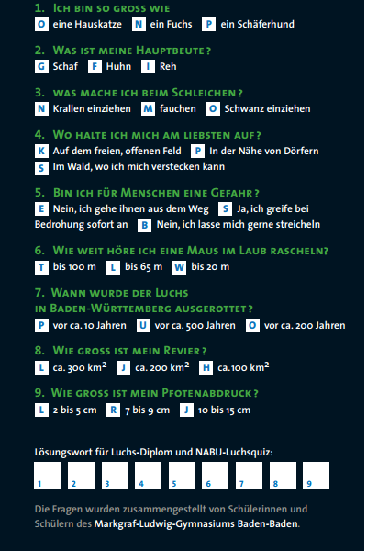
Was war bisher gut?
Notes:
Sie wissen es…zum Beispiel eine Schulklasse, die zusammen mit dem Nabu einen Luchspfad einrichtet.
(Foto Luchs: Mathias Appel, flickr.com, CC BY 0: public domain)

Slide 11
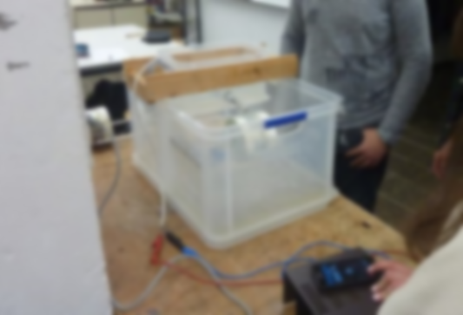
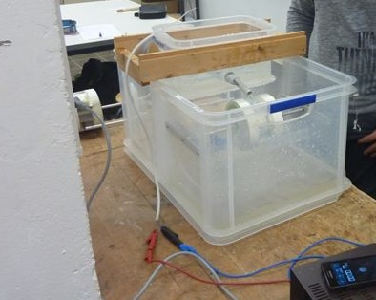
Was war bisher gut?
Notes:
Oder Schüler, die an der optimalen Geometrie eines Wasserrades forschen.

Slide 12
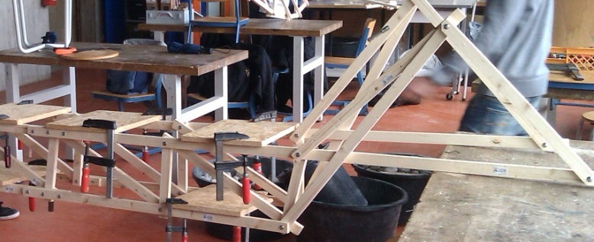
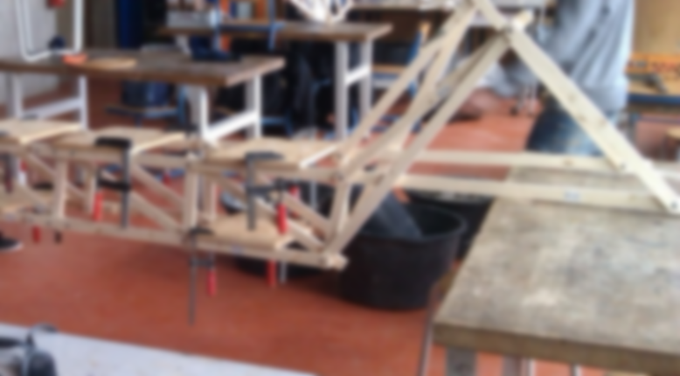
Was war bisher gut?
Notes:
Hier bauen Schülerinnen und Schüler eine Brücke – genauer gesagt: sie konstruieren sie. Das Ziel: der Lehrer soll darüber gehen können. Und de facto reichte diese Brücke auch für vier Lehrkräfte.

Slide 13
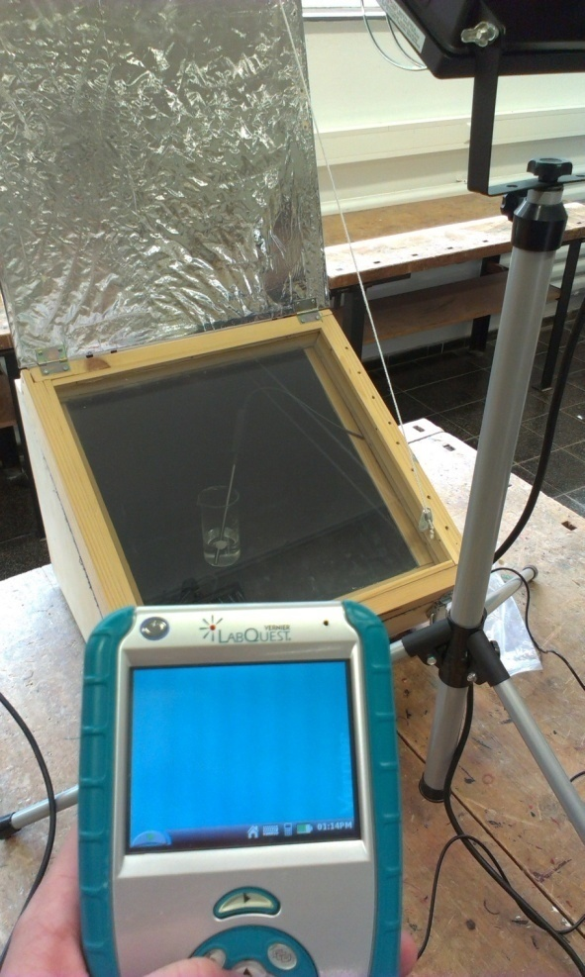
Was war bisher gut?
Notes:
Schülerinnen und Schüler, die einen bestehenden Solarofen optimieren. Also: erst einmal genau messen, was er kann…dann Optimierungsideen entwickeln….deren Erfolg begründet abschätzen…dann umsetzen und nachmessen, ob es sich wirklich lohnte.

Slide 14
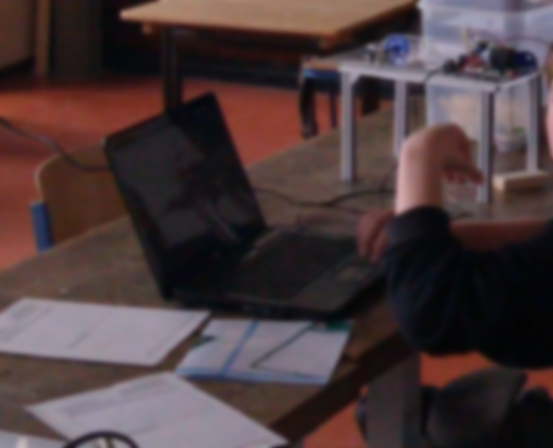
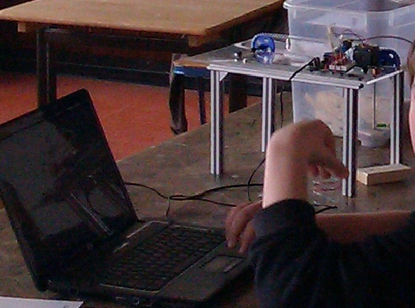
Was war bisher gut?
Notes:
Das Gestell und das Becken im Hintergrund dieser beiden Schüler werden ein Aquarium für Fische mit einer besonderen automatischen Füttermaschine. Der Auftrag an die Klasse lautete, zu erforschen, ob „Fische zählen können“. Der Futterautomat klopft zwei Mal, wenn es Futter gibt, aber einmal oder dreimal, wenn nicht. Und die Frage ist, ob die Fische das lernen. (Guppys lernen das übrigens so nicht)

Slide 15
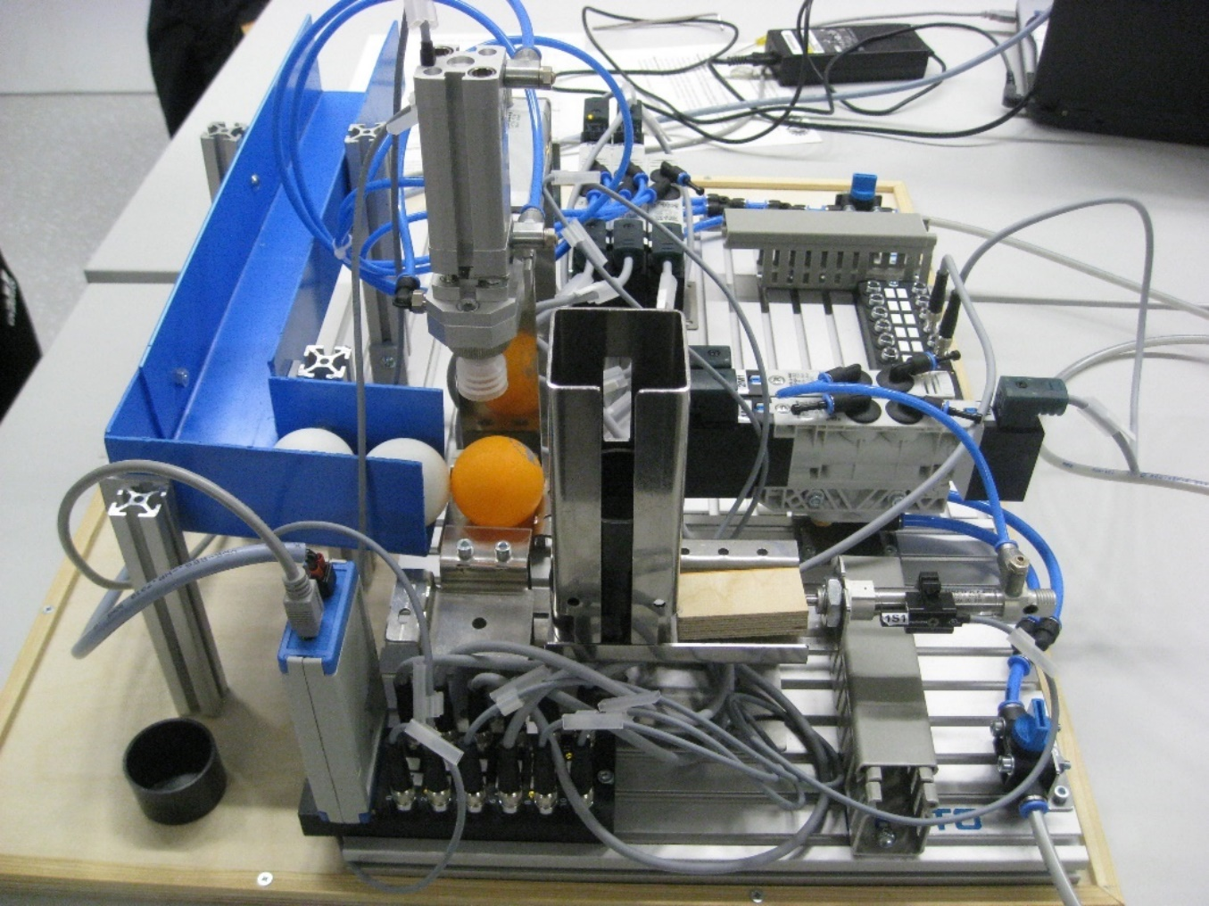
Was war bisher gut?
Notes:
Schülerinnen und Schüler, die eine Maschine konstruiert haben, die weiße und gelbe Tischtennisbälle trennen kann.

Slide 16
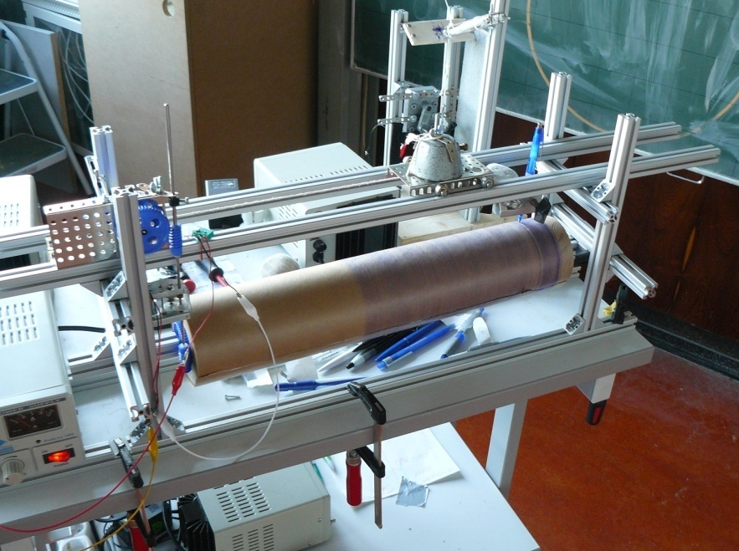

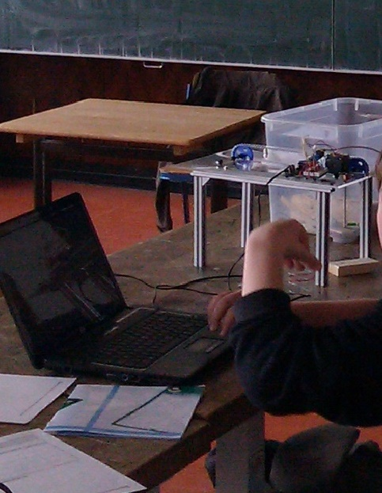

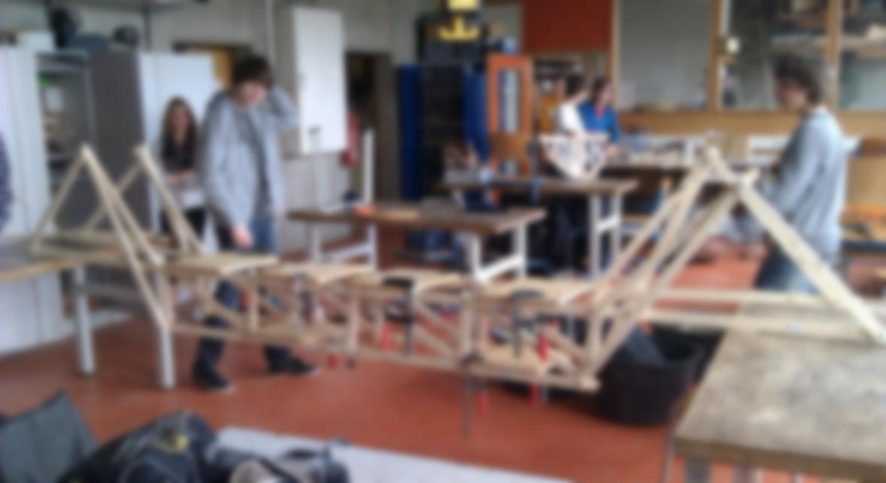
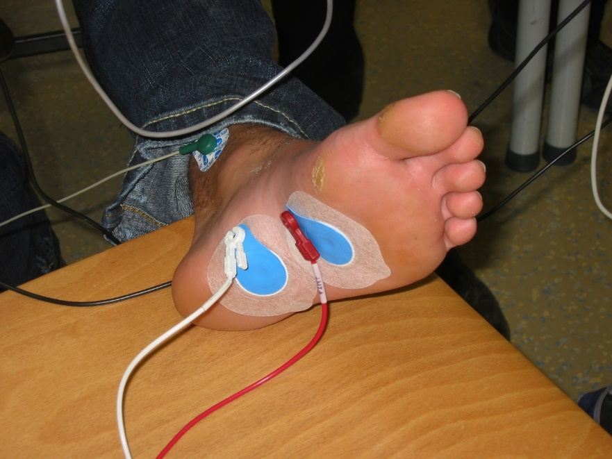

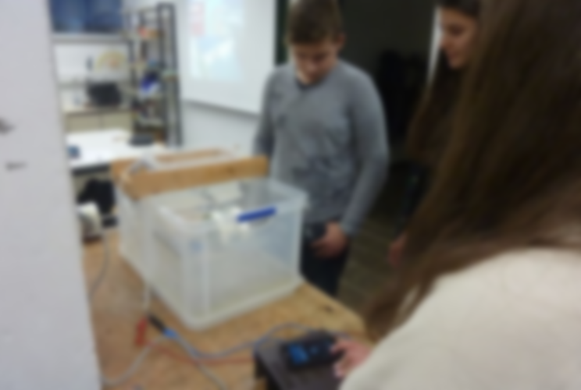
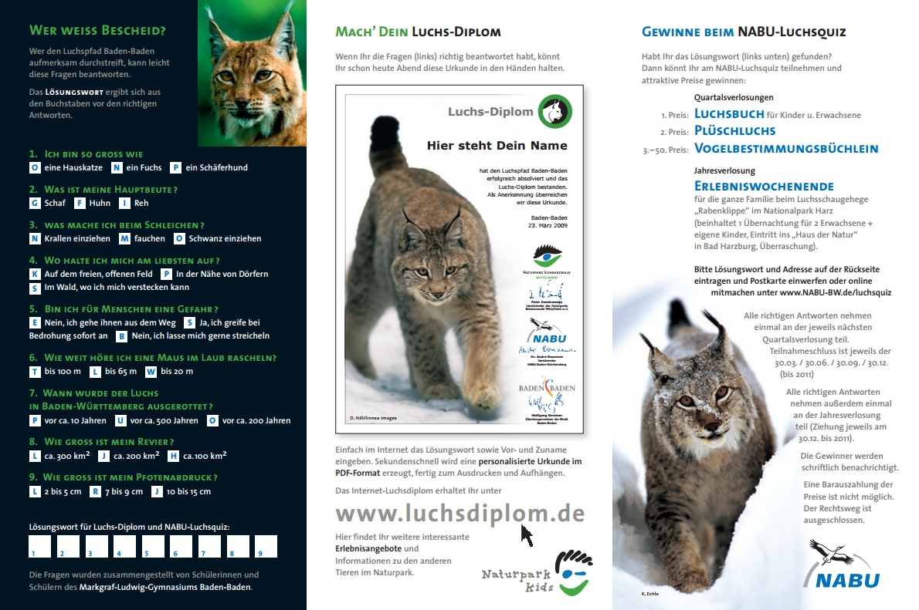
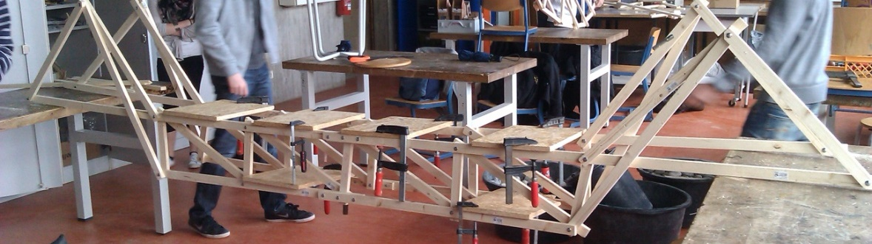
Was war bisher gut?
Notes:
Die Konstrukteure dieser Maschine gehörten zu einer zehnten Klasse, die untersuchen wollte, wie gut Kugelschreiber im niedrigsten Preissegment eigentlich sind. Die Maschine dieser Schülergruppe misst, wie viele „Meter“ eigentlich in einem solchen Kugelschreiber drin sind…andere Schülergruppen haben zum Beispiel Maschinen konstruiert, die getestet haben, wie oft man am Clip biegen kann, bevor er abbricht.

Slide 17



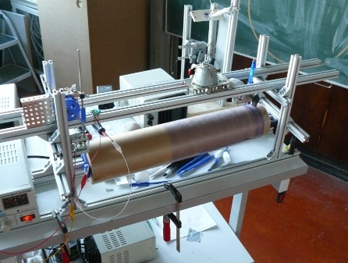
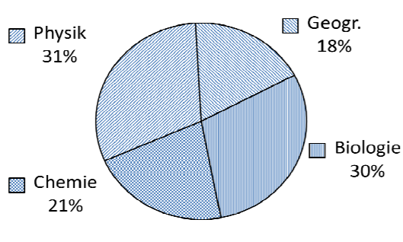
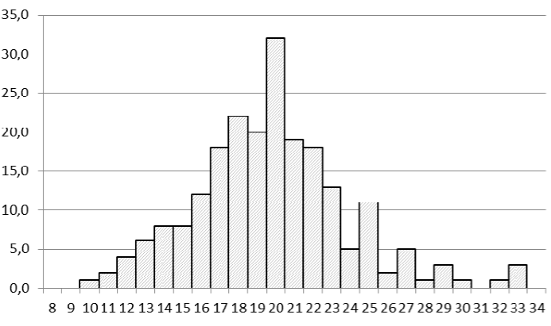
Was war bisher gut?
2004/07
Kreissäge
Tischbohrmaschine
Technischen Arbeitsraum
Werkraum
Holzbearbeitung
Robotik/Mikrocontroller
- schulorganisatorisch notwendig
43%
- „ressourcenneutral“
- „ressourcenneutral“
83%
- keine Techniklehrer
79%
- keine Fachberater
- kein Sicherheitskonzept
48%
- kein Klassenteiler
89%
- kein Fachraum
95%
- kein Fachraum
Schüler/Lerngruppe
Kursstufenschulen
> 50
Fakultas der Lehrkräfte
Notes:
Das sind nur einige Beispiele für die Vielfalt an tollen Unterrichtseinheiten, die in den letzten Jahren von Lehrerinnen und Lehrern fachfremd geschaffen wurden. Trotz der schwierigen Randbedingungen, von denen hier zwei hervorgehoben werden, weil hierzu zu Anfang der Bildungsplanarbeit eine Erhebung durchgeführt wurde. Die Zahlen sind also von 2013…und die hier aufgeführten Ausrüstungsgegenstände deshalb ausgewählt, weil sie vielfach vorher nicht im Repertoire eines Gymnasiums zu finden waren.
Wie viel Prozent der Schule hatten eine Kreissäge?....

Slide 18

Was war bisher gut?
2004/07
Danke
Kreissäge
Tischbohrmaschine
Technischen Arbeitsraum
Werkraum
Holzbearbeitung
Robotik/Mikrocontroller
- schulorganisatorisch notwendig
43%
- „ressourcenneutral“
Schüler/Lerngruppe
- „ressourcenneutral“
83%
- keine Techniklehrer
79%
- keine Fachberater
Kursstufenschulen
> 50
- kein Sicherheitskonzept
48%
- kein Klassenteiler
89%
Fakultas der Lehrkräfte
- kein Fachraum
95%
- kein Fachraum
Notes:
Zu verdanken ist das Schulträgern, die in der Regel auf Impulse von Schulen und deren Lehrkräften gehandelt haben. An NwT haben sich Lehrkräfte aller vier Fächer in recht ähnlichen Anteilen beteiligt, den Schulleitungen ist es gelungen, den Klassenteiler im Schnitt auf 20 SchülerInnen zu senken und mehr als 50 Schulen, also etwa jede fünfte, hat NwT zweistündig in die Kursstufe gebracht. Denken Sie sich an dieser Stelle also bitte kurz und leise ein ganz großes Dankeschön, weil das sonst ja nicht so häufig artikuliert wird.

Slide 19
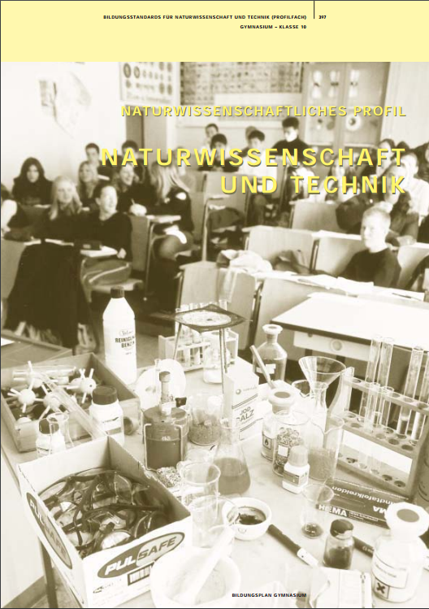
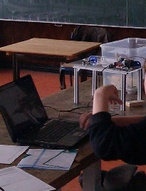
Was war bisher gut?
Notes:
Dass all dies entstanden ist, ist auch einem Bildungsplan zu danken, der den Schulen und den engagierten Lehrkräften Freiheiten ließ. …und das ist auch eine Sache, die die Autoren des neuen Bildungsplans stets als einen Hintergedanken im Kopf hatten: es ist wichtig, in einem Bildungsplan Freiheiten zu lassen. Freiheiten bedeuten, dass sich etwas entwickeln kann…und ein didaktisch junges Fach wie NwT und zweitausend kreative Lehrkräfte im Land darf man nicht zu sehr festlegen.

Slide 20
HINTERGRUND
Was war bisher gut?
Auf welche
sollte man reagieren?
Entwicklungen
Was sind Baustellen?
Notes:
Bei der Frage, auf welche gesellschaftlichen Entwicklungen man in NwT reagieren sollte, gehen die Meinungen natürlich auseinander.

Slide 21
HINTERGRUND
Entwicklungen
Auf welche Zukunft
bereiten wir vor?
Industrie 4.0
global Denken
künstliche Intelligenz
Notes:
Bei der Frage, auf welche gesellschaftlichen Entwicklungen man in NwT reagieren sollte, gehen die Meinungen natürlich auseinander. …und sie können sich vorstellen, dass ein Fach, das sich alleine schon vom Titel her den * Berührungspunkten von Naturwissenschaft und Technik widmet, also den Bereichen, die man mit technologischer Innovation und dem Entstehen von Patenten in Verbindung bringt, vielfältige Interessen vereinen sollte.
Leitend für einen Bildungsplan bleibt dabei aber die zwangsläufig stets auch spekulative Frage, auf * was für eine Zukunft wir unsere Schülerinnen und Schüler in diesem Bereich wohl vorbereiten. Auf drei von sehr vielen hier möglichen Aspekten wollen wir kurz eingehen….* * *

Slide 22
Auf welche Zukunft
bereiten wir vor?
Entwicklungen
Industrie 4.0
global Denken
21st century skills
Energieströme
Stoffströme
Informationsströme
Systemverständnis & Wirkmechanismen
Notes:
Der erste von drei Aspekten war schon vor 10 Jahren deutlich und ist dennoch noch einmal handfester geworden. Der erste: Die Zukunft der Schülerinnen und Schüler wird globalisiert sein. Energie, Waren- und Stoffe sowie Wissen und Information strömen global. Innovationen und Problemlösungen haben globale Auswirkungen. Dies zu mitzudenken zu lernen, * komplexe Systeme und Wirkmechanismen zu verstehen, dürfte in Zukunft von hoher Bedeutung sein.

Slide 23
Industrie 4.0
Entwicklungen
global Denken
Industrie heute
21st century skills
Notes:
Wenn man von Zukunft spricht, ist neben der Globalisierung auch das Schlagwort „Industrie 4.0“ sehr präsent. Wir haben es hier mit aufgenommen, weil wir immer wider gefragt werden, was sich dahinter verbirgt. Bisher gilt in der Industrie auch dank vieler Automatisierungsschritte und computerunterstützter Logistik, dass Produkte durch Massenproduktion günstiger herzustellen sind. Es ist für uns schon fast zu einem Grundprinzip des Denkens geworden: Hohe Stückzahl bedeutet günstiger Stückpreis, Produktabweichungen hingegen sind gleich sehr teuer. Ikea im Vergleich zum Möbelschreiner sozusagen, die Hollandtomate im Vergleich zum Kleingärtnerprodukt. Ein Gesetz der großen Stückzahl, mit dem Industrie erst entstanden und groß geworden ist.

Slide 24
Industrie 4.0
Entwicklungen
global Denken
Industrie 4.0
21st century skills
Notes:
Industrie 4.0 steht für die Vision, auf multifunktionale Fertigungsstraßen umzustellen. Vor einigen Jahren noch undenkbar, nähren flexible Fertigungstechniken und eine Umstellung der Fertigungslogik (von einer Zentralsteuerung hin zu einer Selbststeuerung durch die einzelnen Produkte) die Hoffnung, dass man ganz verschiedene und sogar individuell angepasste Produkte mit ähnlicher Effizienz wie Massenprodukte herstellen kann, „bis hinunter zur Losgröße 1“, wie es heißt.

Slide 25
Industrie 4.0
Entwicklungen
global Denken
Industrie 4.0
21st century skills
Technik modern und digital denken
Notes:
Während die Industrie davon träumt, Kunden nun massenhaft individuelle Produkte anzubieten, wo massenhaft und individuell bisher doch Gegensätze waren, sehen andere eine Entkopplung von Produktideen und den Produktionsmitteln. Wenn jede Fertigungsstraße alles kann, entstehen für Tüftler, Garagenfirmen, Gründer aber auch Privatmenschen neue Möglichkeiten, weil es für eine gute Idee einen großen Markt an Herstellern gibt. Plötzlich kommt es viel mehr auf die gute Idee und die gute Umsetzung an, als auf den Besitz von Produktionsstraßen. Kluge Köpfe, also kreative Ideen, effiziente Lösungen, begeisternde Gedanken, werden also immer wichtiger. Das erlebt man heute bereits, im silicon valley aber auch in den Gründerzentren und Coworking-Spaces in Berlin. Und für unsere Schülerinnen und Schüler wird es wohl noch prägnanter werden.
Wenn wir uns am Gymnasium also technischem Unterricht widmen, sollten wir auch die Techniken des 21. Jahrhunderts berücksichtigen.

Slide 26
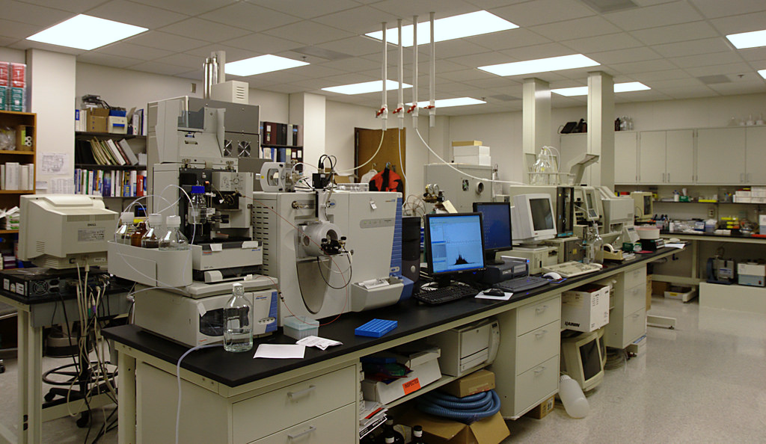
Künstliche Intelligenz
Industrie 4.0
Entwicklungen
global Denken
21st Century Skills
Fähigkeiten, auf die es im 21. Jahrhundert ankommt
„Rund 600 000 Laborberichte, Doktorarbeiten und Fachartikel müsste ein Chemiker pro Jahr lesen, um in seinem Fach á jour zu bleiben.“
„Die Folge: Der Mann wird, gemessen am insgesamt verfügbaren Chemiewissen, immer dümmer.“
Foto: Michael Pereckas, CC BY 2.0, https://creativecommons.org/licenses/by/2.0/, flickr.com
Der Spiegel (1993)
Notes:
Zu beidem passt ein weiterer Aspekt – das soll dann aber hier auch der letzte sein. „Der Spiegel“ beschreibt sie mit einem recht einfachen Satz. * Und folgert in einem zweiten Satz. * Alle 5 bis 10 Jahre verdoppelt sich das Menschheitswissen. Oder halbiert sich das eigene, wenn man es relativ sieht.
Ach ja, und die Spiegelzitate stammen übrigens aus dem Jahr 1993. 8 Jahre vor Wikipedia. Der populärste Browser hieß damals Mosaic. Das Phänomennennt man auch Wissensexplosion.
Was also ist wirklich wichtig, wenn es das Wissen als solches zumindest alleine nicht sein kann? Wenn nur künstliche Intelligenz vielleicht in der Lage sein könnte, alles Wissen zu überblicken? Und wenn künstliche Intelligenz, wie Schätzungen sagen, die des Menschen in den nächsten 10 Jahren erstmals übertreffen wird? Was sind Erfolgsfaktoren im digitalen Zeitalter?
Diese Antwort versuchen die sogenannten „21st Century Skills“ zu geben, eine vor allem in den USA beachtete Beschreibung.
Übersetzt also: auf welche Fähigkeiten kommt es im 21 Jahrhundert entscheidend an?

Slide 27
Künstliche Intelligenz
Industrie 4.0
Entwicklungen
global Denken
21st Century Skills
Fähigkeiten, auf die es im 21. Jahrhundert ankommt
Foto: Michael Pereckas, CC BY 2.0, https://creativecommons.org/licenses/by/2.0/, flickr.com
Kritisches Denken und Problemlösen
Kreativität und Innovation
Kollaboration und Kommunikation
Notes:
Es gibt da natürlich eine Vielzahl von Antworten, aber als wesentlich werden die folgenden drei erachtet: Kritisches Denken und Problemlösen, Kreativität und Innovation sowie die Fähigkeit zu Kollaboration und Kommunikation. 3 von vielen möglichen Antworten auf die Frage, worauf nachhaltige Bildung, also ein nachhaltiges Fach NwT abzielen sollte. Aber diesen dreien werden Sie im Laufe des Tages implizit immer wieder begegnen.

Slide 28
HINTERGRUND
Was war bisher gut?
Auf welche
sollte man reagieren?
Entwicklungen
Was sind
Baustellen?
Notes:
Schauen wir nun noch auf Baustellen und Probleme des Faches, …

Slide 29
Baustellen?
Welche Kompetenzen erwirbt
ein Schüler eigentlich
in drei Jahren NwT?
Notes:
genauer gesagt auf das, was die Bildungsplaner als Hauptbaustelle identifiziert haben.*

Slide 30
Baustellen?
Welche Kompetenzen erwirbt
ein Schüler eigentlich
in drei Jahren NwT?
Curriculum
Schall &
Lärm
Astronomie
10
Ernährung
Robotik
9
Wetter
Brückenbau
8
Notes:
Wenn wir als Fachberater diese Frage an Schulen stellen, dann zeigt man uns häufig das Curriculum, das besagt, womit sich die Schülerinnen und Schüler in den Klassen 8, 9 und 10 beschäftigen. Die Themen zeigen häufig eine große Vielfalt, aber beantworten nicht den Kern der Frage: Was lernt ein Schüler eigentlich in drei Jahren NwT? Was kann sie oder er am Ende, was die Schülerinnen und Schüler anderer Profilfächer nicht können?

Slide 31
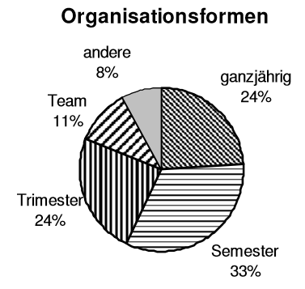
Baustellen?
Welche Kompetenzen erwirbt
ein Schüler eigentlich
in drei Jahren NwT?
Curriculum
Schall &
Lärm
Astronomie
10
Ernährung
Robotik
9
Wetter
Brückenbau
8
Notes:
Die einzelnen NwT-Unterrichtseinheiten in schulischen Curricula sind oft über Jahre optimiert und perfektioniert, weshalb sie ein Kollege auch als gut ausgebaute Lerninseln bezeichnet.
„Gut ausgebaut“, weil jede für sich oft über viele Jahre perfektioniert, besser gefestigt und schöner bepflanzt wurde. „Inseln“ allerdings, weil die Unterrichtseinheiten oft sehr wenig mit einander zu tun haben und wenig aufeinander aufbauen.
(An manchen Schulen kommt es vor, dass ein in der Fremdsprache scheiternder Schüler in Klasse 10 nach NwT wechselt und dort dann auch noch problemlos zu guten Noten kommt, weil in Klasse 10 auf nichts aus den Klasse 8 und 9 aufgebaut wird.)
Verstärkt wird der * Inseleffekt noch dadurch, dass an vielen Schulen auch die Lehrkraft von Unterrichtseinheit zu Einheit wechselt, was einen Kompetenzaufbau auch nicht gerade erleichtert. (Diese Grafik stammt wieder aus dem Umfrage von 2014 – rot markiert der Anteil der Rückmeldungen, in denen es mehr als einen Lehrerwechsel im Jahr gibt.)

Slide 32
Baustellen?
Welche Kompetenzen erwirbt
ein Schüler eigentlich
in drei Jahren NwT?
Curriculum
Schall &
Lärm
Astronomie
10
Ernährung
Robotik
9
Wetter
Brückenbau
8
Notes:
NwT fehlt eine klare Benennung von übergeordneten Zielen und ein darauf abzielendes in den schulischen Curricula geplantes aufgebautes spiralcurriculares Vorgehen.

Slide 33
Baustellen?
Ch
KS
70-80% technisch
B
Curriculum
Ph
Geo
Schall &
Lärm
Astronomie
10
Ernährung
Robotik
9
Wetter
Brückenbau
8
Notes:
Die Frage, was in NwT bis zum Ende von Klasse 10 aufgebaut sein soll, ist auch wichtig, wenn wir der von vielen Schülern, Eltern und Lehrern erhobenen Aufforderung und Bitte nachkommen wollen, NwT auch in der Kursstufe fortzusetzen.
Der diesbezüglich seit vielen Jahren laufende Schulversuch hat sich durchaus bewährt. Er hat einen starken technischen Schwerpunkt und stellt so eine echte Erweiterung des Fächerkanons in der Kursstufe dar. Er muss auch technisch orientiert sein, um den anderen Fächern keine fachliche Konkurrenz sondern separate Alternative zu sein.
Aber auch hierfür muss ein Fundament geschaffen werden, auf dem abiturables Niveau entfaltet werden kann.

Slide 34
HINTERGRUND
Was war bisher gut?
Freiheiten
Kreativität der Schulen
Auf welche
sollte man reagieren?
Entwicklungen
problemlösend
technisch modern
Was sind
Baustellen?
21st Century Skills
spiralcurricular
Welche Ziele verfolgt der NwT-Unterricht eigentlich?
Notes:
Wenn wir jetzt einmal resumieren aus dem, was wir über den Hintergrund, auf dem der Bildungsplan entstanden ist, gesagt haben, sind Eckpunkte des neuen Bildungsplans schon sichtbar:
Was bisher gut war, waren * Freiheiten die * kreative Lösungen der Schulen und so eine vitale Entwicklung des jungen Faches erst möglich machen. Die Kommission hat sich alle Mühe gegeben, solche Freiheiten auch im Plan der inhaltsbezogenen Kompetenzen zu erhalten.
Die Entwicklungen von der Globalisierung über Industrie 4.0 bis zur Zunahme der künstlichen Intelligenz lassen den Schluss zu, dass ein so junges Fach sich entsprechend aufstellen sollte, um auch da den Kanon der Gymnasialen Bildung zu bereichern. * * *
Und auch wenn wir nur eine Baustelle betrachtet haben, wird deutlich, dass das Fach eine spiralcurricular angelegte Vertiefung benötigt, zu der die Ziele aber auch wirklich klar sein müssen.

Slide 35
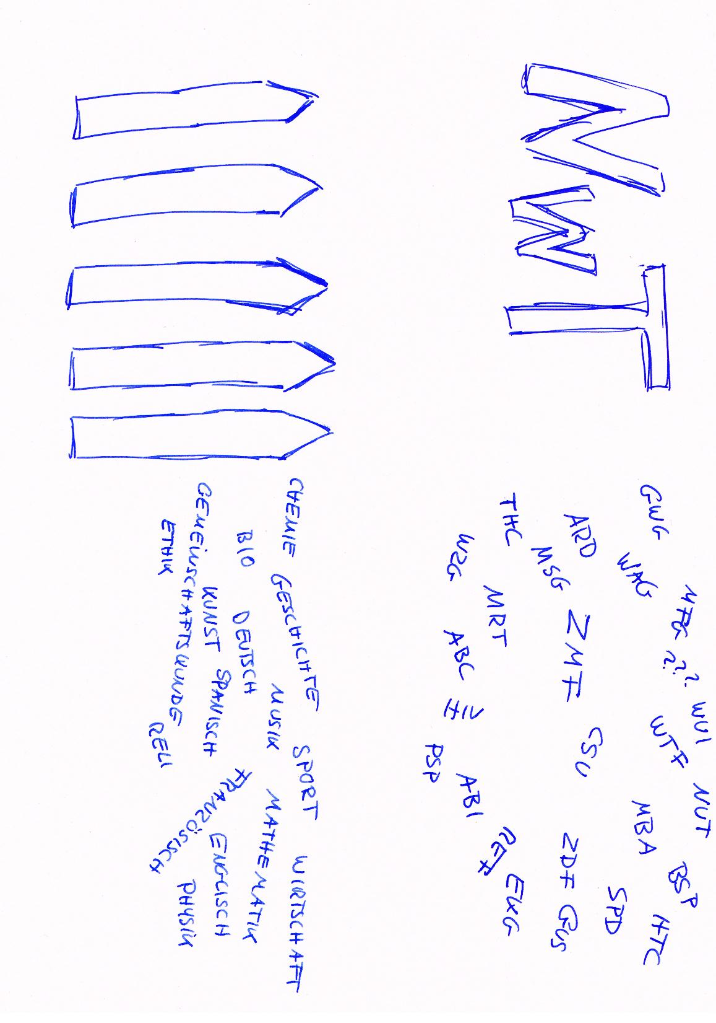
Profilvorstellung Klasse 7
Welche Ziele verfolgt der NwT-Unterricht eigentlich?
Notes:
Und weil dies die Frage ist, die sich nicht nur wir Lehrer sondern auch die Schüler und Eltern stellen, die in der siebten Klasse über die richtige Profilwahl nachdenken, springen wir nun in eine Präsentation zu genau dieser * Profilwahl, die Sie gerne als Steinbruch verwenden dürfen.
ANDERER TON/ANDERER FACHBERATER
Schön, dass Sie nach den Präsentationen von Spanisch und den Sonderprofilen noch alle wach sind! Ich möchte Ihnen und Euch jetzt das Fach NwT vorstellen.

Slide 36
Naturwissenschaft
12
11
10
Chemie
Bio
Physik
9
Geographie
8
7
6
BNT
und Technik
5
Notes:
NwT steht für * Naturwissenschaft und * Technik, wobei man sich nun natürlich sofort Fragen kann: hat man dann etwa keine anderen Naturwissenschaften wie Biologie, Physik und später auch Chemie mehr?
Doch, natürlich, die sind für alle gleich. Seit Klasse 7 Bio und Physik, ab Klasse 8 Chemie. Egal ob man nun die Fremdsprache, ein Sonderprofil oder eben NwT wählt.

Slide 37
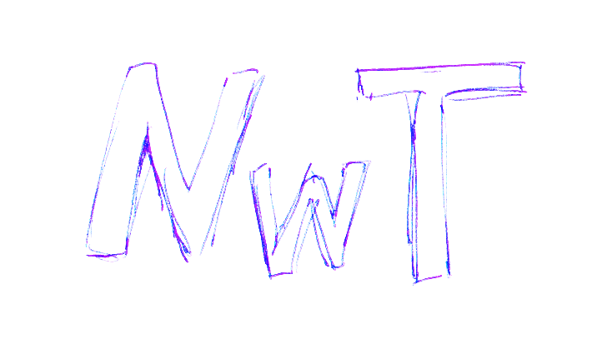
Wissenschaftler
Engineering
Teamleiter
Mündigkeit
12
11
10
Chemie
Bio
Physik
Mündigkeit
Forschen
Entwickeln
Organisation
9
Geographie
8
7
6
BNT
Experiment
Basteln
Durchwurstler
Konsument
5
Notes:
Wer NwT wählt, wählt sozusagen gleich vier Fächer.
Das erste Fach heißt „Forschen“. Die Schülerinnen und Schüler bringen dazu schon Experimentierkenntnisse aus BNT und den Naturwissenschaften Biologie sowie Physik mit. Diese sollen ausgebaut werden zur Fähigkeit, auch zunächst unnahbare Themen tatsächlich zu „beforschen“ und so etwas Neues herauszufinden und zu entdecken.
Das zweite Fach heißt Entwickeln. Wenn die Schülerinnen und Schüler im Moment die Aufgabe bekämen, eine kleine Maschine oder zum Beispiel ein kleines Haus zu entwickeln, würden sie die Technik des „Drauf-los-Bastelns“ nutzen. Einfach mal anfangen und dann – geleitet von einer vagen Idee - schauen, wo es hinführt… oft ist dann das Ziel nicht mehr das gleiche…es ist eben ein Herantasten, weil man eben nicht so richtig weiss, wie es gehen soll.
In NwT wird daraus ein immer geplanteres Vorgehen. Einerseits, weil die SchülerInnen sich komplexe technische Zusammenhänge immer besser vorstellen können und andererseits, weil sie lernen, dass sich Planen lohnt.
Das dritte Fach heißt „Organisieren“. Egal ob ein Forschungsvorhaben oder ein Entwicklungsauftrag: In NwT geht man die meisten Fragestellungen als Gruppen an und irgendwie muss alles einmal fertig werden. Die Strategie, mit der die Schülerinnen und Schüler in NwT hineinkommen ist in der Regel die des Durchwurstlers. Das Ziel von NwT ist, aus den Schülerinnen und Schülern kleine, im Projektmanagement erfahrene, Teamleiterinnen und Teamleiter zu machen.
Das vierte Fach heißt „Mündigkeit“. Und es soll auch mit Mündigkeit enden. Technikmündigkeit gehört dazu, also ein grundlegendes und Abschätzungen erlaubendes Verständnis von technischen Zusammenhängen, aber auch eine wissenschaftliche Mündigkeit. Nicht jede Studie, von der wir in der Presse lesen, ist wissenschaftlich. Und nicht jeder vermutete Zusammenhang bewiesen.
Das wichtigste an dem Bereich Mündigkeit ist allerdings, dass man versteht, dass sich Technik und Wissenschaft nicht ohne die Gesellschaft abspielen, dass es wechselseitige Einflüsse gibt, auch auf die Natur und ihre Ressourcen unserer Erde.

Slide 38
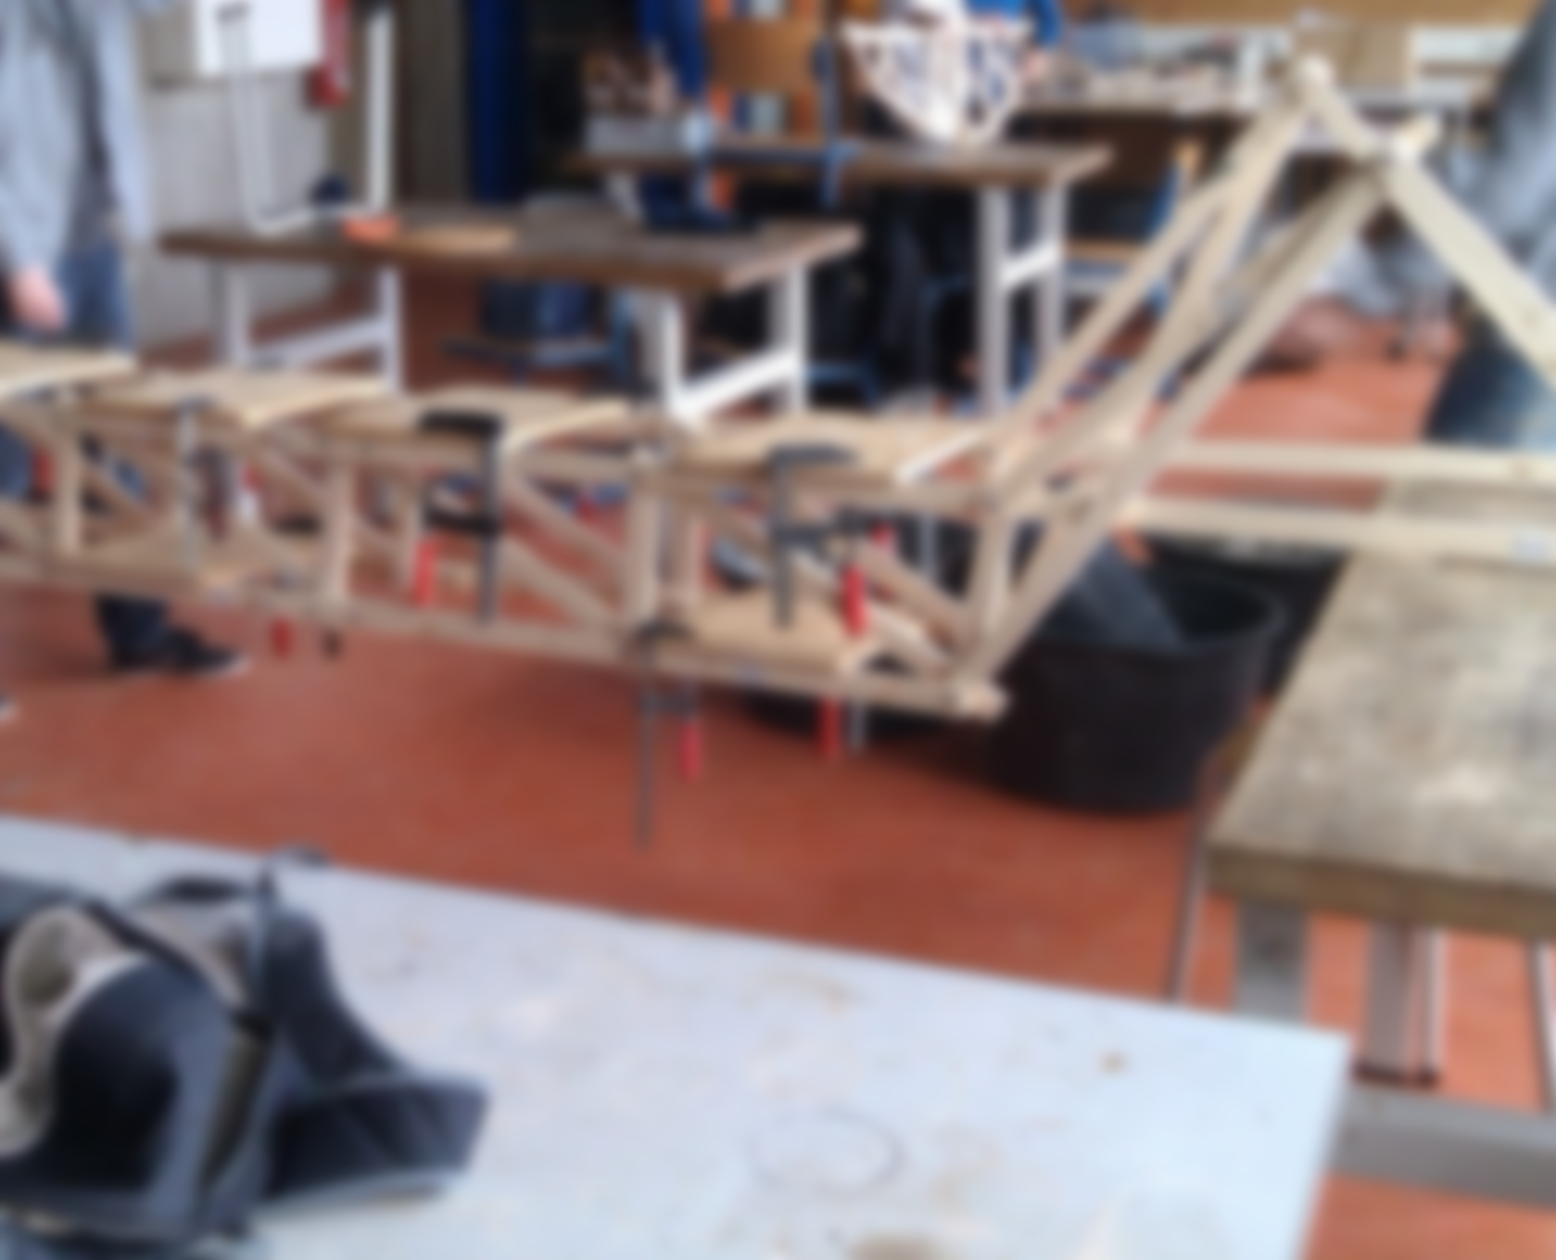
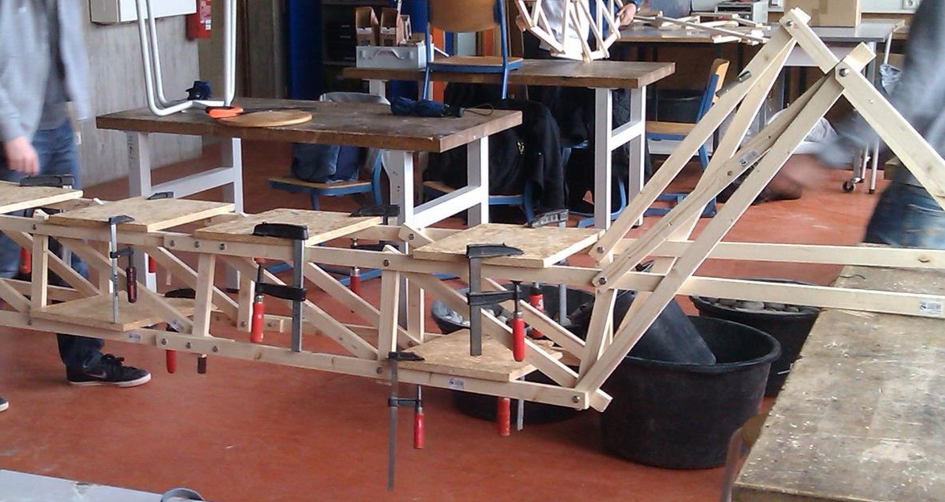
Naturwissenschaft
und Technik
Notes:
Mit ein paar Bildern schauen wir mal in den Unterricht hinein:
Das sind Neuntklässler beim Bau einer Brücke. Aufgabe war es, eine möglichst leichte selbsttragende Brücke mit 3m Länge zu konstruieren, über die am Ende der Lehrer laufen kann. Dabei werden nicht einfach irgendwelche Latten irgendwie aneinander geschraubt: Die Teams planen die Brücke vor dem Bau. Sie überlegen vorher genau, wo Zugkräfte und wo Druckkräfte auftreten werden und können so die Position der Holzlatten optimieren und die Tragfähigkeit vorher berechnen.
Die besten dieser Brücken tragen dann nicht nur einen Lehrer, sondern auch über 400 kg…also etwa 4-5 Lehrer.

Slide 39
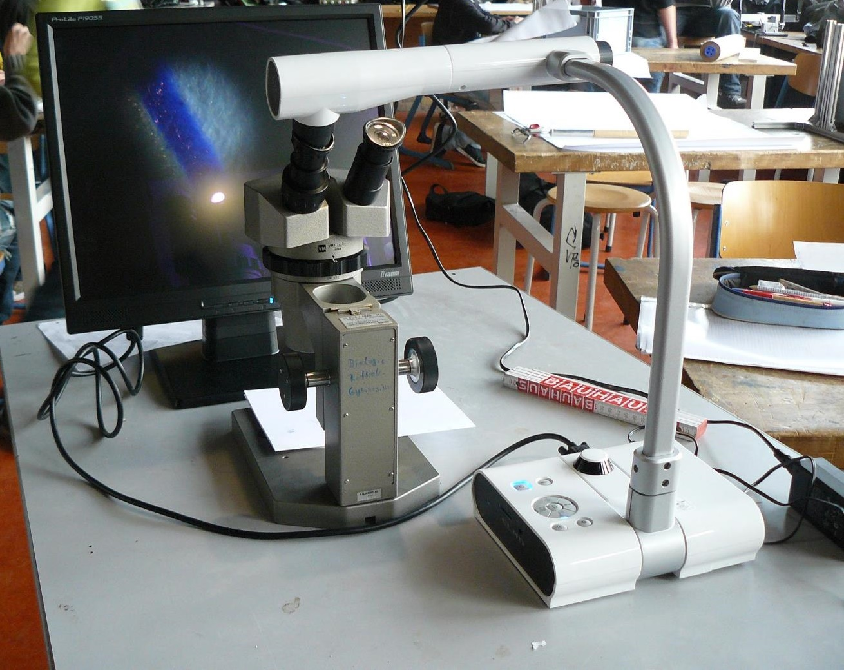
Naturwissenschaft
und Technik
Notes:
Hier untersuchen Schüler die unterschiedlichen Spuren, die unterschiedliche Tinten auf Papier hinterlassen. (Das ist ein anderer Teil der Untersuchung der Qualität von billigen Kugelschreibern, von dem Sie vorhin schon die „wie viele Meter sind in einem Kugelschreiber“-Maschine gesehen haben.

Slide 40
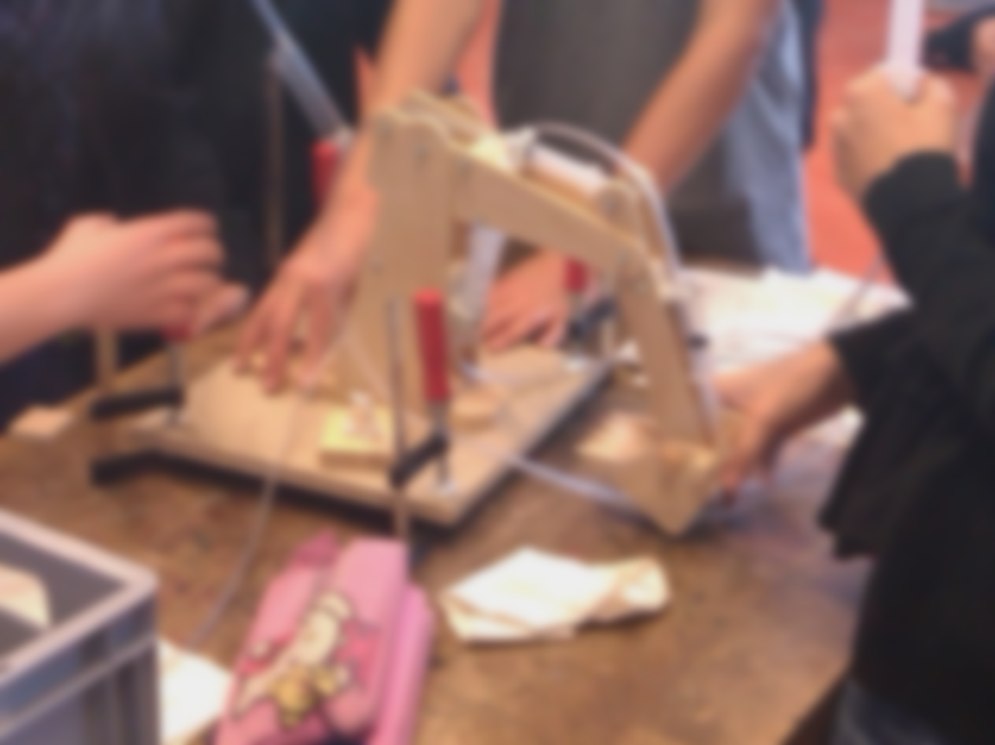
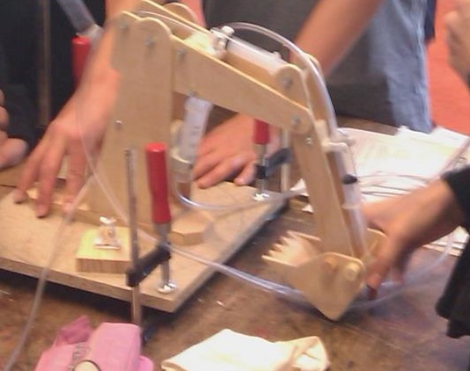
Naturwissenschaft
und Technik
Notes:
Hier sind wir in Klasse 8 und gleich als erstes technisches Produkt haben die Schülerinnen und Schüler einen Baggerarm gebaut. Er wird in Vierergruppen gebaut, nach einer Anleitung, bei der ihr gleichzeitig das Technische Zeichnen als eine der internationalen Sprachen von Technikern kennen lernt und in die Werkzeuge, zum Beispiel die Ständerbohrmaschine eingewiesen werden. Denn zu den Grundlagen für das Forschen und das Entwickeln gehören auch sauberes und sicheres Arbeiten.

Slide 41
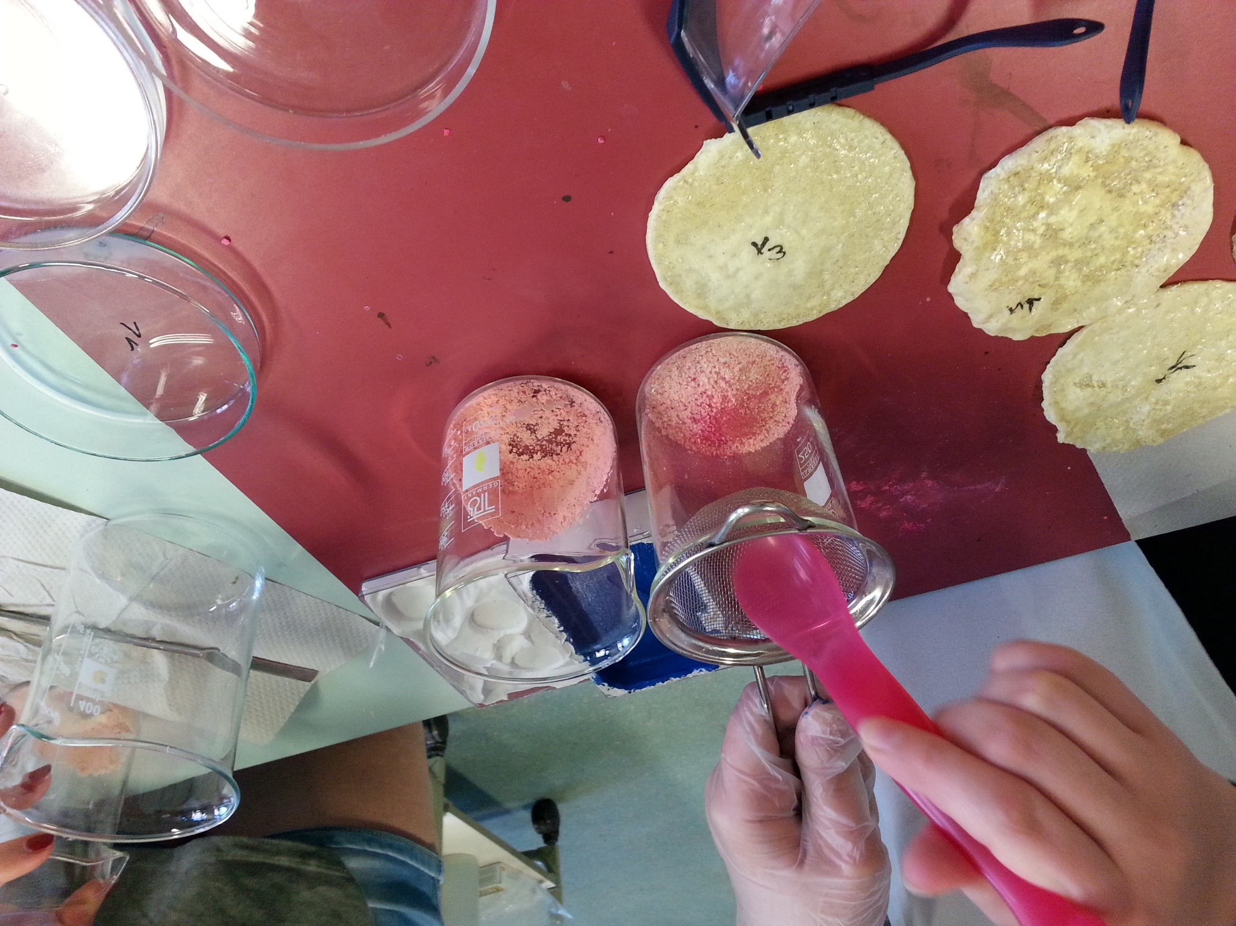
Naturwissenschaft
und Technik
Notes:
Das hier sieht zwar aus wie schiefgegangene Pfannkuchen, werden aber einmal Handyhüllen. Vor der eigentlichen Herstellung ihres Produkts (in diesem Fall soll das eine Handy-Hülle aus Kautschuk werden) erforschen die Schülerinnen und Schüler an kleinen Teststücken die bestmögliche Zusammensetzung der Einzelkomponenten, um die gewünschten Eigenschaften („fest“, aber auch „elastisch“ und „nicht klebrig“ sind die wichtigsten) zu erhalten. Zum anderen ist es aber natürlich vorher auch sehr wichtig, die Mischung erst einmal optimal hinzubekommen - das bedeutet in diesem Fall auf dem Foto: die Feststoffe müssen aus möglichst kleinen, feinen Teilchen bestehen. Die Schülerin hatte zuerst die Idee, die Stoffe, die aus kleineren, weichen Bröckchen bestehen, zu mörsern, dieses Verfahren stellte sich dann aber hier als ungeeignet heraus … dann hatte die Schülerin die Idee, die Stoffe zuerst zu zerdrücken und danach mit einem Spatel durch ein feines Sieb zu streichen (letzteres man auf dem Foto). Die „Pfannkuchen ;-)“ links sind Teststücke, die unterschiedliche Zusammensetzung besitzen und bereits vulkanisiert sind – sie müssen jetzt noch auf ihre Eigenschaften untersucht werden.

Slide 42
Naturwissenschaft
und Technik
Notes:
Natürlich schreibt man in NwT wie in anderen Fächern auch Klassenarbeiten – mindestens 3 pro Schuljahr.

Slide 43
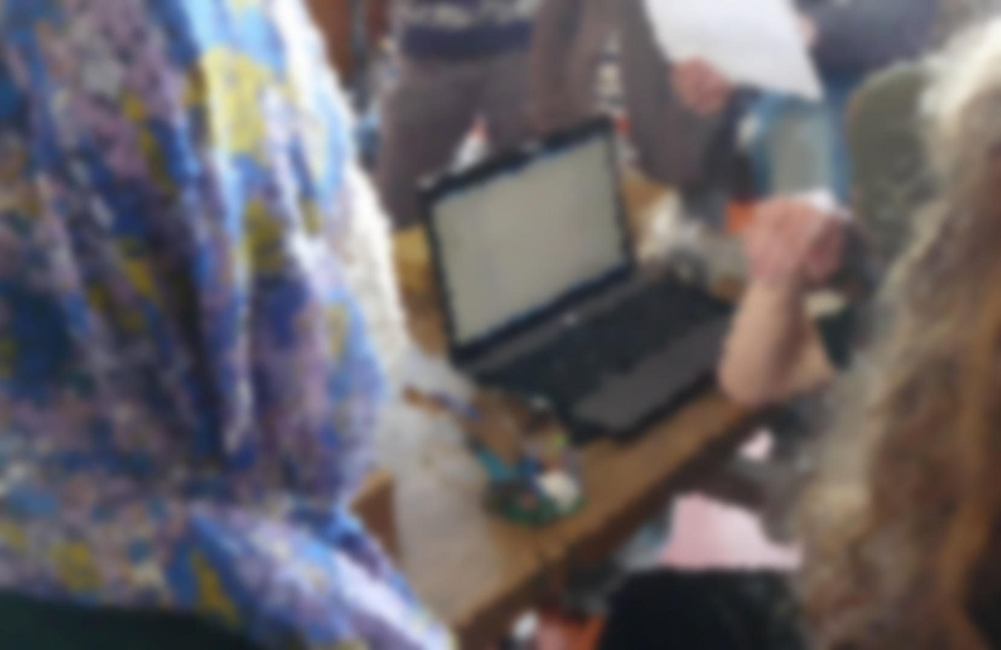
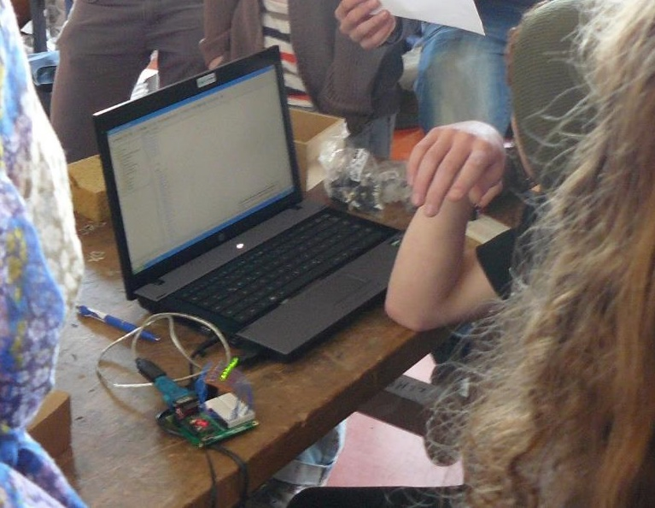
Naturwissenschaft
und Technik
Notes:
Hier diskutiert eine Schülergruppe, warum ein selbst programmiertes Programm nicht das tut, was es soll.
Programmieren lernen gehört zum NwT-Unterricht dazu, weil man es häufig braucht und es auch gut ist, hier Grundlagen für das Leben zu erwerben.

Slide 44
Naturwissenschaft
und Technik
Notes:
Für diese Schüler einer zehnten Klasse lautete die Frage, ob Fische zählen können.
Am Anfang hatten die Schüler keine Ahnung, wie man das erforschen könnte. Nach langem Überlegen kamen Sie auf die Idee, dass man untersuchen könnte, ob die Fische zwei Mal Klopfen oder zweimaliges Blinken einer Lampe von drei Mal Klopfen oder Blinken unterscheiden können.
Also hat diese Gruppe einen Futterautomat gebaut und programmiert, der erst entweder zwei oder drei Mal an ein Aquarium (das in diesen Rahmen hinein soll) klopft aber nur bei dreimaligem Klopfen füttert.

Slide 45
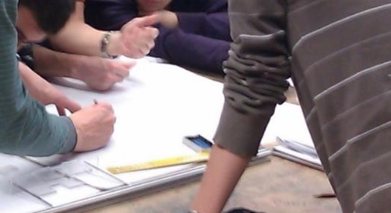
Naturwissenschaft
und Technik
Notes:
Eines der Ziele des NwT-Unterrichts ist es, immer besser planen zu können. Hier planen Schüler im Maßstab 1:1 auf großen Papierblättern, damit sie echte Bauteile darüber halten können und sich so die Zusammenhänge besser vorstellen können.

Slide 46
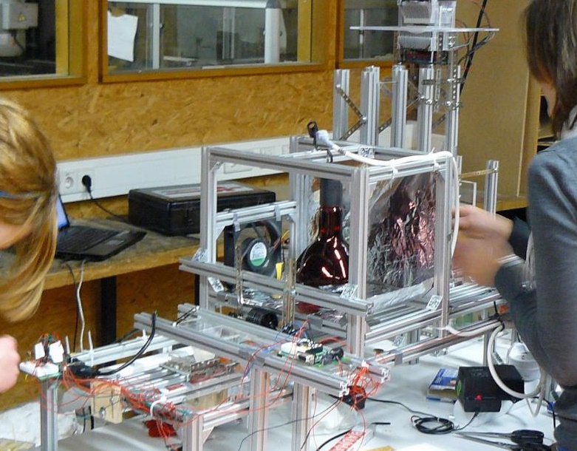
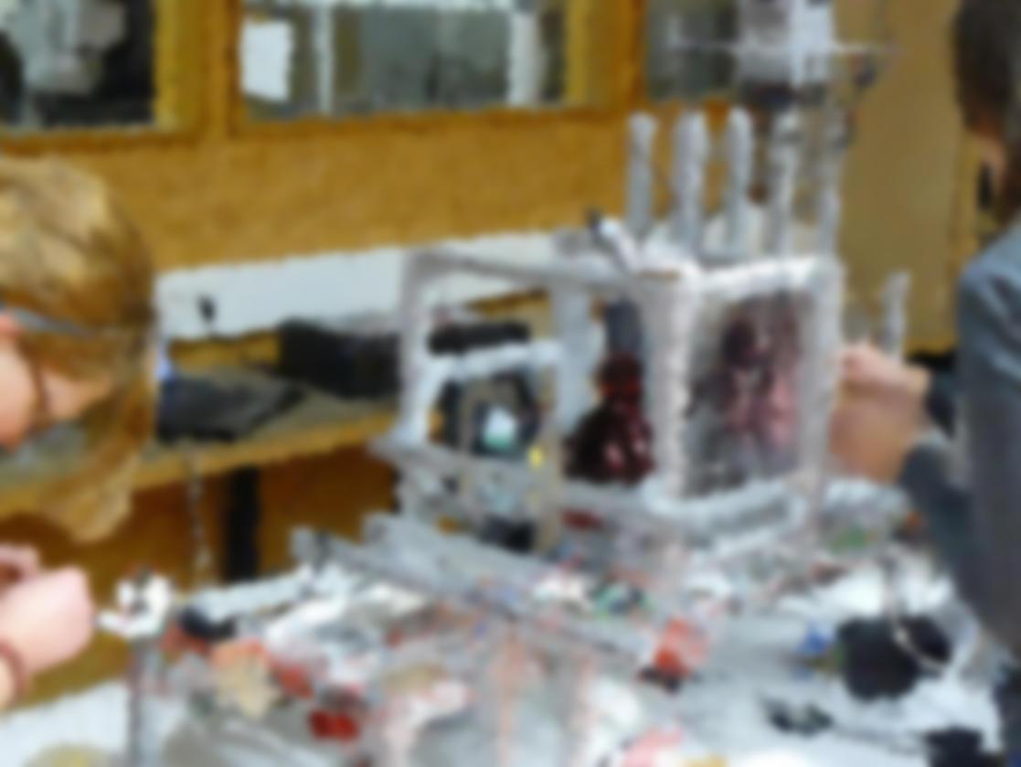
Naturwissenschaft
und Technik
Notes:
Dieses Bild ist aus der Oberstufe NwT, die es an über 50 Schulen in Baden-Württemberg gibt.
Die Maschine, die ihr hier seht, ist eine Schokoladenkeksmaschine: Man wirft eine Münze ein und dann wird aus Butterkeksen und Schokolade in mehreren Schritten ein Doppelkeks hergestellt. Eine solche Maschine zu konstruieren ist alleine kaum möglich. Deshalb waren daran 12 Schülerinnen und Schüler in der Oberstufe 2 Jahre lang beschäftigt: Aus den Klasse 8 bis 10 wussten sie schon, wie man Maschinen baut, wie man automatische Vorgänge programmiert, wie elektronische Schaltungen funktionieren und ganz vieles andere. Und trotzdem war wieder vieles neu: Und so haben die erst einmal erforscht, wie man Schokolade überhaupt verarbeiten kann, wie man sie am besten erhitzt und vor allem auch, wie man sie wieder abkühlen kann. Erst wenn man das erforscht hat, kann man sich überlegen, wie eine Maschine so etwas selbständig hinbekommen kann.

Slide 47
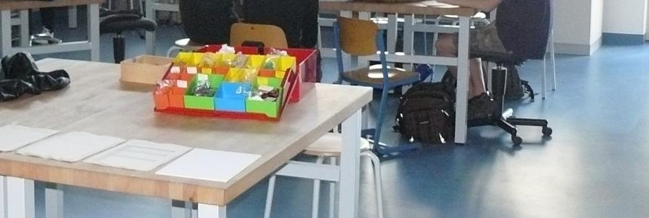
Löten
Polieren
Programmieren
Antrag
schreiben
Fräsen
Fehler suchen
Projekt-planung
Techn. Entwürfe diskutieren
Platinen-layout
Notes:
Dies ist ein Foto aus dem NwT-Unterricht in Klasse 10. Wie man sieht, unterscheidet sich das vom Unterricht in vielen Fächern…und das muss auch so sein: „Forschen“ und „Ingenieur sein“ kann man nicht trainieren, wenn man Wissen erzählt bekommt, sondern nur dann, wenn der Lehrer einem Probleme und Rätsel gibt. In dieser Unterrichtseinheit geht es um Fortschritte im Planen elektronischer Schaltungen sowie beim Programmieren...dazu sollen die Schülerinnen und Schüler Geräte entwickeln, die durch das gezielte Aufblitzen von Leuchtdioden bei der Bewegung einen Text in die Luft schreiben können. Die Trägheit des menschlichen Auges macht das möglich.
Die Schülerinnen und Schüler sind aber erstens nicht alle gleich weit und haben in ihren Gruppen auch nicht alle den gleichen Weg zum Ziel genommen. Und so machen sie eben alle etwas anderes und lernen dennoch im Prinzip das gleiche.
Dieses Foto stammt aus einer der letzten Stunden einer zehnten Klasse vor den Osterferien. Da nach den Osterferien für diese Schüler die sogenannte Facharbeit – ein größeres selbst gewähltes Projekt – beginnt, haben sie alle unterschiedliche Dinge im Kopf:

Slide 48
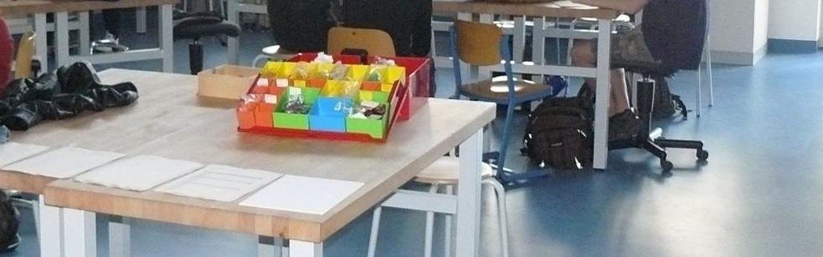
Meer-
schweinchen-
Solarheizung
Kamera-
Intervalltimer
Automatische Bremse
Haben
Pfeile eine
ursprüngliche
Bedeutung?
TT-Ballroboter
Automatische
Blumen-
bewässerung
Notes:
Und auch wenn das vollkommen seltsam klingen mag: Auch an diesen unterschiedlichen Projekten lernen sie wieder ähnliches: Forschen, Ingenieur sein und gut und effizient zusammen zu arbeiten. In diesen Bereichen werden wir euch aber natürlich immer wieder auch helfend zur Seite stehen…
AUF EIN ODER ZWEI BEISPIELE EINGEHEN
Ein paar Schüler haben eine besonders spannende Untersuchung überlegt: die Antwort auf die Frage, ob auch Mäuse bei einem ganz normalen Pfeil erkennen, in welche Richtung er zeigt (oder ob der eben doch nur ein von Menschen für Menschen gemachtes Symbol ist)
Oder die Entwicklung eines Fahrroboters, der Tischtennisbälle nach dem Spiel am Boden selbst zusammen sammelt…diese Dinge macht ihr dann selbst. Und in erstaunlich vielen Fällen werden ihr das dann auch selbst schaffen können.

Slide 49
Für wen?
neugierig
selbstständig
Sprache lernen
konzentriert
gut in Mathe
Notes:
Weil NwT so ein etwas anderes Fach ist, ist es leider nicht für alle Schülerinnen und Schüler wirklich gut geeignet. Und hier müsst ihr euch selbst ehrlich hinterfragen….auch wenn euch das Fach erst einmal spannend vorkommt. Denn wenn ihr NwT wählt, werdet ihr ja vier Schulstunden pro Woche und einige Hausaufgaben lang damit zu tun haben.
Um an NwT Freude haben zu können, sollte man * neugierig sein. Sehr wichtig ist, * selbständig arbeiten zu können und zuverlässig zu sein, weil sonst die Mitschüler, mit denen man gerade zusammenarbeitet, auch darunter leiden. Vor allem für die Planungsphasen solltet ihr * konzentriert an etwas arbeiten können, auch über viele Doppelstunden hinweg. Wer im Unterricht häufig abschaltet, keine Lust hat, an Dingen zu arbeiten die einem schwer vorkommen,
wer es nicht schafft, sein Schulzeug immer dabei zu haben oder sehr schnell abgelenkt ist, wird sich in NwT schwerer tun als in einem Fach, in dem er klassischen Unterricht bekommt.
Ach ja – und weil ihr in NwT nicht nur das Technische Zeichnen und Programmieren als weltweite * Sprachen benutzen lernt und Lust haben solltet, auch hier einige Vokabeln und eine sehr sehr logische und strenge Grammatik zu erlernen, sondern auch noch eine weitere weltweite Sprache (Mathe) laufend nutzt, ist es wirklich von Vorteil, * gut in Mathe zu sein. Gut heißt: zum Zweierbereich sollte man schon Kontakt haben.

Slide 50
Für wen?
neugierig
neugierig
selbstständig
selbstständig
Sprache lernen
Sprache lernen
konzentriert
konzentriert
gut in Mathe
gut in Mathe
Notes:
Das hier waren nun die Regeln für Jungen. Und weil wir immer wieder gefragt werden, ob das auch ein Fach für Mädchen sei, kommen jetzt die Regeln für Mädchen.
Sie sollten selbständig sein, sich konzentreiren können, gut in Mathe sein, Lust haben Sprachen zu lernen und neugierig sein ☺
Nein, einmal ganz im Ernst: NwT ist ein Fach für kluge Jungs genau so wie für kluge Mädchen. Es geht darum, fit zu werden für eine Welt, in der das Verstehen von Zusammenhängen, das wissenschaftliche Ergründen und das technisches Verständnis die Möglichkeiten zum Mitgestalten der Gesellschaft vervielfachen.

Slide 51
noch Fragen?
Notes:
Das wären jetzt die wesentlichen Informationen zu NwT von unserer Seite. Aber vielleicht gibt es ja noch Fragen von Ihrer Seite?

Slide 52
Wissenschaftler
Engineering
Teamleiter
Mündigkeit
„Was lernt man durchgängig, themenübergreifend und fortlaufend, wenn man NwT lernt“?
Forschen
Entwickeln
Organisation
Mündigkeit
„Was bleibt einem auch 10 Jahre nach dem Abitur von NwT erhalten, selbst wenn man alle Inhalte vergessen hat?“
Experiment
Basteln
Durchwurstler
Konsument
Notes:
So, wieder zurück in der ZPG-Präsentation. Und wir werfen nun vielleicht noch einmal einen näheren Blick auf diese * vier Leitlinien, hinter denen sich – das verrät der Titel der Folie – die vier Bereiche der prozessbezogenen Kompetenzen verstecken.
Wir würden nun noch ein wenig dazu sagen, dann haben Sie die Gelegenheit diese Kompetenzen für sich in kompakter Form durchzulesen
Prozessbezogene Kompetenzen sind der Teil des NwT-Plans, der beschreibt, * was man kontinuierlich in NwT lernen soll, * oder auch, was man deswegen nicht wieder so schnell vergisst und als Kompetenz mit in sein Leben nimmt.
Diese vier Bereiche tragen etwas längere Titel. Anstatt Entwickeln heißt es

Slide 53
Wissenschaftler
Engineering
Teamleiter
Mündigkeit
Forschen
Entwicklung & Konstruktion
Mündigkeit
Entwickeln
Organisation
Gerne-Planer
Experiment
Basteln
Durchwurstler
Konsument
Notes:
Entwicklung und Konstruktion. Entwicklung ist dabei der strenggenommen der kreativere aber auch analytischere Teil, Konstruktion ist das sehr exakte durchdenkende Planen der technischen Ausführung.
Dieser Pfeil, von Klasse 8 bis Klasse 10 oder 12, beinhaltet eine gewissen Automatik. Wenn sich Schülerinnen und Schüler immer wieder am Entwickeln und Konstruieren versuchen und in geschickten Portionen den Umgang mit Materialien und deren Grenzen, Planungsmittel wie technisches Zeichnen oder CAD, beispielhafte Lösungen der Technik und Umsetzungsmöglichkeiten kennen lernen, werden sie darin besser. Und darin gibt es so eine ganz entscheidende Zwischenstufe: den Gerne-Planer.
Wenn Sie eine Schülerin oder einen Schüler dort haben, dann wird der Weg zum Engernieering fast zum Selbstläufer. Diese Stufe ist der „Gerneplaner“…wenn eine Schülerin oder ein Schüler erst einmal für sich selbst innerlich kapiert hat, dass es sich lohnt, nicht einfach drauf los zu bauen sondern die Vorhaben gründlich zu Durchdenken und zu planen, dann hat man ihn.
Umgekehrt gibt es übrigens auch einen Todfeind dieser Entwicklung vom Bastler zum kleinen Ingenieur. Das ist der
Bausatz, der Bauplan, oder noch schlimmer: die Youtube-Schritt-für-Schritt-Bauanleitung. Da muss man nicht planen…und auch nicht viel denken. Und wird es auch nicht erlernen.

Slide 54
Wissenschaftler
Engineering
Teamleiter
Mündigkeit
Erkenntnisgewinnung & Forschen
Entwicklung & Konstruktion
Mündigkeit
Forschen
Entwickeln
Organisation
Kritisches Denken
Experiment
Basteln
Durchwurstler
Konsument
Notes:
Der vollständige Titel der linken Leitlinie heißt „Erkenntnisgewinnung und Forschen“. Der Begriff „Erkenntnisgewinnung“ entstammt den KMK-Standards und ist ja daher aus allen anderen Naturwissenschaften bekannt. Der Zusatz Forschen zeigt aber, um welchen Schwerpunkt es in NwT dabei geht.
Und auch für den Weg vom Experiment hin zum echten, nach Erkenntnis suchenden eigenen Forschen gibt es einen Todfeind…vielleicht errät ihn jemand
Google.
Wenn man das Ergebnis schon kennt, ist aus Forschung einfach die Luft raus. Beispielsweise erschien während der Unterrichtseinheit „Können Fische zählen“ ein Artikel, der genau das für wesentlich größere Fische beschrieb. Ein kleiner Artikel, aber sehr demotivierend.
Auch für das Forschen gibt es eine Schwelle, über die die Schüler gehoben werden müssen. * Sobald die Schülerinnen und Schüler ihre Rechercheergebnisse und ihr Forschen lustvoll kritisch Hinterfragen, sind sie sensibel gegenüber Messfehlern, überlegen sich genau, ob das Experiment auch untersucht, was es soll und messen lieber häufiger als seltener.
Erfahrungsgemäß ist diese Schwelle bei Experimenten und Forschung erreichbar, deren Ergebnisse die Schüler wirklich brauchen, um mit einem Projekt weiter zu kommen. Zum Beispiel, weil sie schon Gerne-Planer sind und nun ein Forschungsergebnis wirklich exakt mit berücksichtigen wollen.

Slide 55
Wissenschaftler
Engineering
Teamleiter
Mündigkeit
Gerne-Planer
Erkenntnisgewinnung & Forschen
Entwicklung & Konstruktion
Kommunikation & Organisation
Forschen
Entwickeln
Organisation
Mündigkeit
Experiment
Basteln
Durchwurstler
Konsument
Notes:
Kommunikation und Organisation ist der Langtitel der dritten Säule. Kommunikation entstammt wieder den KMK-Standrads und umfasst in NwT auch Formen wie das technische Zeichnen, Schaltpläne, Flussdiagramme oder Struktogramme für Abläufe und Blockfließbilder für Verfahren.
Vor allem, was die Organisation angeht, gibt es wieder eine klare Schwelle, die es zu überwinden gilt. Sie kennen sie schon…
Der Gerne-Planer. Wer Projekte gerne plant, ist auf dem guten Weg. Wer sie aber eigentlich nicht wirklich plant, zum Beispiel weil er von seinen Plänen nicht überzeugt ist, der hat es schwer.
Auch dieser Weg hat einen Todfeind….den lehrergesteuerten Unterricht. Oder auch den Lehrer, der ein Scheitern nicht zulässt. Aber auch das gehört zu den unabdingbaren Erfahrungen eines Teamleiters.

Slide 56
Wissenschaftler
Engineering
Teamleiter
Mündigkeit
Erkenntnisgewinnung & Forschen
Entwicklung & Konstruktion
Kommunikation & Organisation
Forschen
Entwickeln
Organisation
Mündigkeit
Bedeutung & Bewertung
Experiment
Basteln
Durchwurstler
Konsument
Notes:
Der Bereich, der hier als das Anstreben von Mündigkeit beschreiben ist, heißt im Bildungsplan Bedeutung und Bewertung. Die Schülerinnen und Schüler sollen Bezüge zwischen naturwissenschaftlicher Forschung, technischer Entwicklung und gesellschaftlichen Entwicklungen verstehen. Sie sollen aber auch die Breite der Berufe und Berufungen in Forschung und Technik zumindest exemplarisch kennen lernen.
Der Todfeind hier ist – zum Beispiel - das Auto. Schüler (noch mehr als Schülerinnen) würden in NwT liebend gerne immer nur Autos bauen. Und tatsächlich kann man auch sehr viele Themen an Autos aufzeigen. Genau so wichtig ist es aber, die Vielfalt zu zeigen. Zu der gehört das Auto, aber eben nicht nur.

Slide 57
Wissenschaftler
Engineering
Teamleiter
Mündigkeit
Erkenntnisgewinnung & Forschen
Entwicklung & Konstruktion
Kommunikation & Organisation
Forschen
Entwickeln
Organisation
Mündigkeit
Bedeutung & Bewertung
Experiment
Basteln
Durchwurstler
Konsument
Notes:
Das war also nun der Kurzüberblick über die prozessbezogenen Kompetenzen und wir würden nun, wie zu Beginn angekündigt, Ihnen die Gelegenheit geben, die prozessbezogenen Kompetenzbeschreibungen ganz zu lesen. Es sind nicht viele…sie passen sogar komplett auf dieses Din A3-Blatt.

Slide 58
Lesepause (20 Min)
anschl. Rückfragen
Notes:
Wenn manche von Ihnen damit beginnen zu lesen und andere damit beginnen, sich Kaffee zu holen, wird die Schlange nicht so lang, so dass Sie alle am Ende von sich behaupten können, diesen Teil des Bildungsplan schon einmal gelesen und eine Pause gehabt zu haben.

Slide 59
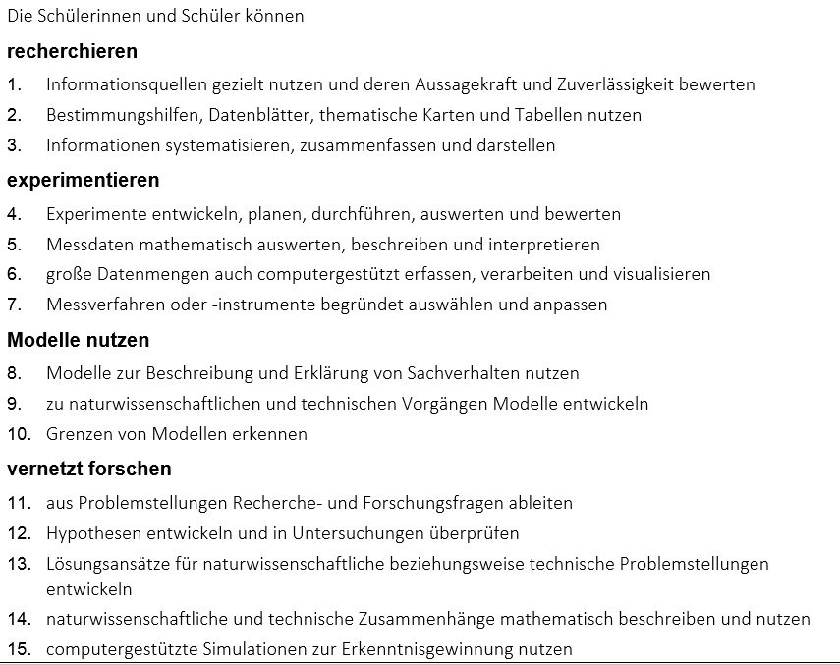
pbK
Wissenschaftler
Erkenntnisgewinnung & Forschen
Forschen
Experiment
Notes:
FOLIEN ZUM DURCHBLÄTTERN DER PBKS UND ZUM BEANTWORTEN VON FRAGEN

Slide 60
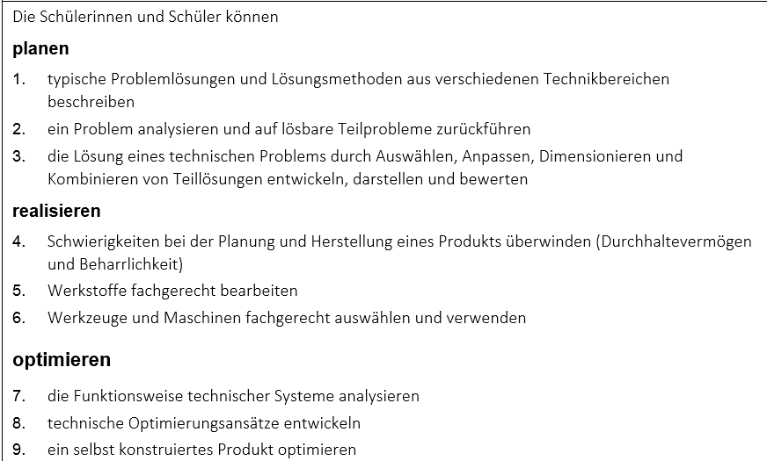
pbK
Engineering
Entwicklung & Konstruktion
Entwickeln
Basteln
Notes:
Schwerpunkt nicht auf realisieren sondern auf PLANEN und OPTIMIEREN

Slide 61
pbK
Engineering
Entwicklung & Konstruktion
Entwickeln
Basteln
Notes:
Schwerpunkt nicht auf realisieren sondern auf PLANEN und OPTIMIEREN

Slide 62
pbK
Engineering
Entwicklung & Konstruktion
Entwickeln
Basteln
Notes:
Schwerpunkt nicht auf REALISIEREN sondern auf PLANEN und OPTIMIEREN

Slide 63
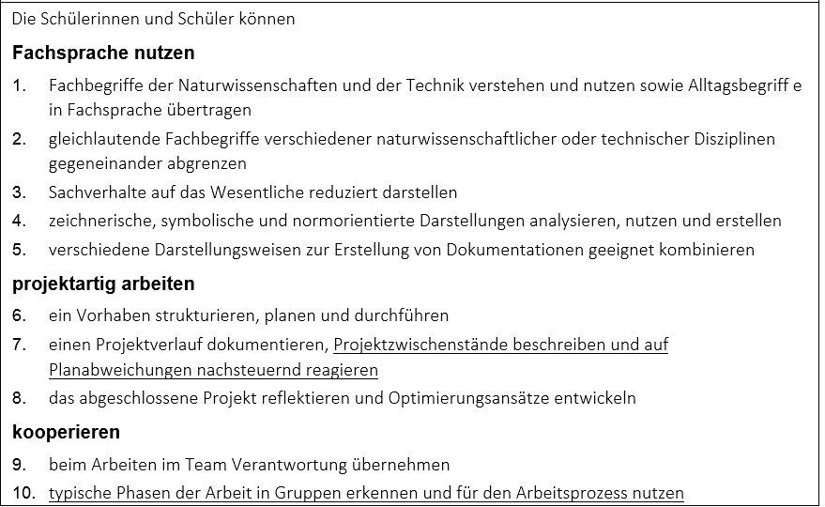
pbK
Teamleiter
Kommunikation & Organisation
Organisation
Durchwurstler

Slide 64
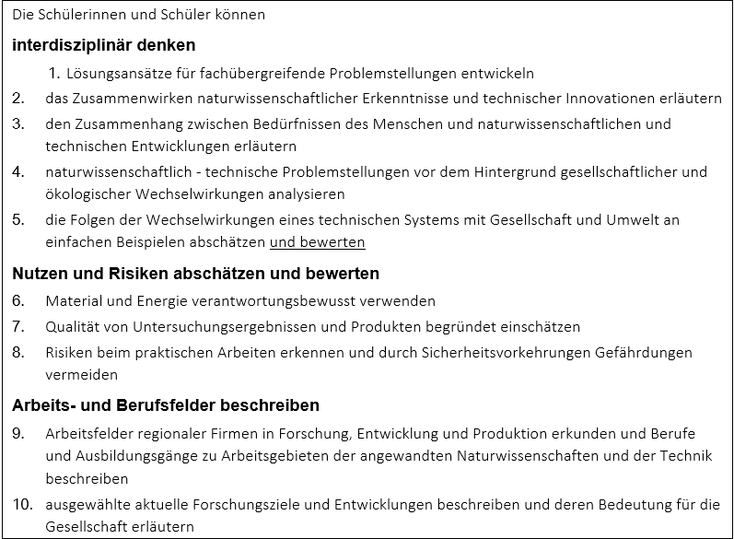
pbK
Mündigkeit
Mündigkeit
Bedeutung & Bewertung
Konsument

Slide 65
Notes:
Kommen wir nun zu Punkt 2.

Slide 66
UNTERRICHTSMODELL
Wie kann Unterricht aussehen, der diese vier Ziele verfolgt?
Wissenschaftler
Engineering
Teamleiter
Mündigkeit
Forschen
Entwickeln
Organisation
Mündigkeit
Experiment
Basteln
Durchwurstler
Konsument
Notes:
Die Grundfrage nach dem Unterrichtsmodell ergibt sich aus den vier prozessbezogenen Kompetenzbereichen. Wie kann Unterricht aussehen, der diese vier Ziele, wie es für die prozessbezogenen Kompetenzen ja so schön heißt, „fortlaufend verfolgt“?
Oder anders gefragt: Hatte die Bildungsplankommission da etwas im Kopf?

Slide 67
Refle-
xion
Refle-
xion
Projektphase
Projektphase
Qualifizierung
Qualifizierung
Aus-blick
Aus-blick
Projektorientierte Unterrichtseinheit
Notes:
Dieses Unterrichtsmodell bildet – natürlich stark vereinfacht und idealisiert - eine ganze, zum Beispiel 3 Monate dauernde NwT-Unterrichtseinheit ab, eine sogenannte * projektorientierte Unterrichtseinheit. Projektorientiert bedeutet, dass sich der gesamte Unterricht daran orientiert, dass die Schülerinnen und Schüler eines Tages einen * Projektauftrag erhalten und diesen in einer anschließenden * Projektphase erfolgreich, das bedeutet mit Kompetenzgewinn, bearbeiten können.
Damit ihnen das gelingt und sie nicht an mangelndem Grundwissen scheitern, findet vorher eine entsprechende * Qualifizierung statt. Nicht so qualifizierend, dass der Projektauftrag langweilig und die Projektphase einfach wäre. Aber so, dass die Projektphase von „handelndem Umgang mit Wissen“ geprägt ist, so dass sie wissen, was sie tun, Probleme lösen können und Entscheidungen durch Überlegung treffen können.
Damit die Qualifizierung vor dem Projektauftrag kein hohles „Lernen auf Vorrat“ darstellt, beginnt die Unterrichtseinheit mit einem Ausblick. Dieser führt in das Thema ein und verrät auch grob, worum es im Projekt gehen wird, aber verrät nicht die Details des Auftrags, die diesen dann erst spannend machen. Denn wenn die Schülerinnen und Schüler vor der Qualifizierungsphase den Auftrag schon kennen, lernen sie die Grundlagen nur bezogen auf das Projekt und weniger breit.
Das Ende der Unterrichtseinheit besteht aus einer Reflexionsphase, in der das Geleistete aus verschiedenen Perspektiven betrachtet werden kann.

Slide 68
Refle-
xion
Welches sind (für das Abi) die ruhigsten Räume des Schulhauses?
baut als Gruppe je drei identische Messgeräte und kalibriert sie
entwerft einen Messplan und setzt ihn anschließend um
fasst die Ergebnisse als Studie (top secret!) zusammen
„Schall und Lärm“
„Schall und Lärm“
Projektphase
Qualifizierung
Aus-blick
Notes:
Mal ein Beispiel – natürlich jetzt ziemlich abstrahiert dargestellt und obendrein rein hypothetisch – zu einer möglichen Umsetzung einer Unterrichtseinheit aus dem Bereich „Schall und Lärm“ z.B. in einer neunten Klasse.
* Der Lehrer hat sich einen guten Projektauftrag ausgedacht, der sich aus dem Schulalltag ergeben hat.

Slide 69
Refle-
xion
„Schall und Lärm“
Wie können wir mit dem Mikrocontroller Schallpegel messen?
Wie muss man solche Messgeräte kalibrieren und prüfen?
Wie plant man Messkampagnen und wertet aus?
Wie muss eine Studie aufgebaut werden?
Wie werden Lärmmessergebnisse bewertet?
Wie kann man Lärm messen?
Größen rund um Schall: Schalldruck, Impulshaltigkeit
Unterricht & Praktikum
Vergleich
Ohr und Mikrophon
Projektphase
Qualifizierung
Aus-blick
Quellen prüfen?
Texte aus Magazinen und Zeitungen.
Notes:
In die Unterrichtseinheit startet er mit einer * Diskussion über die Auswirkungen von Lärm und Musik beim Lernen und erfasst damit zugleich das Vorwissen sowie Präkonzepte. Um eine tiefere Auseinandersetzung anzuregen gibt er auch noch * aktuelle Zeitungsberichte über * Lärmbelastung im Alltag aus, die angeblich zu Bluthochdruck führe. Die Schülerinnen und Schüler sollen ausgehend von diesen Zeitungstexten herausfinden, ob hier wirklich belastbare Untersuchungen vorlagen und ob es mehrere übereinstimmende Untersuchungen gegeben hat und ob deren Ergebnisse übereinstimmten. Jeweils zu zweit sollen sie einen Artikel prüfen und dazu auch Kontakt mit dem Journalisten aufnehmen.
Dann geht es in die Qualifizierungsphase….

Slide 70
Refle-
xion
Welches sind (für das Abi) die ruhigsten Räume des Schulhauses?
baut als Gruppe je drei identische Messgeräte und kalibriert sie
entwerft einen Messplan und setzt ihn anschließend um
fasst die Ergebnisse als Studie (top secret!) zusammen
„Schall und Lärm“
„Schall und Lärm“
Projektphase
Qualifizierung
Aus-blick
Notes:
Dann folgt der Projektauftrag und…

Slide 71
Refle-
xion
„Schall und Lärm“
„Schall und Lärm“
Projektphase
Qualifizierung
Aus-blick
Notes:
…die natürlich nicht unbegleitete Projektphase, in der der Lehrer Ansprechpartner, Helfer und Lernbegleiter ist.

Slide 72
Refle-
xion
„Schall und Lärm“
„Schall und Lärm“
Ergebnisse vergleichen?
Projektphase
Studien vergleichen
Was könnten „Journalisten“ daraus machen?
Qualifizierung
Was haben wir gelernt?
Was würde man nächstes Mal besser machen?
Aus-blick
Was wäre, wenn das Abitur wirklich in diesen Räumen stattfände?
Notes:
Der Projektauftrag beinhaltete die Wort „top secret“, weil dies am Ende den * Vergleich der Ergebnisse aller Gruppen spannend macht. Die von den einzelnen Gruppen angefertigten Studien werden aber auch in ihrer Qualität verglichen, um etwas über gute und schlechte Formulierungen, über zu weit gehende Schlüsse und vorsichtig reflektierte Abschätzungen zu lernen...und so weiter.
Dann schlägt diese Unterrichtseinheit wieder die Brücke zum Einstieg, reflektiert den Lernzuwachs und Optimierungsansätze und lädt vielleicht den Schulleiter ein, um sich gemeinsam zu fragen, ob das Abitur dort praktikabel untergebracht werden könne. Wie auch immer…es ist ja nur ein Beispiel, das Ihnen diese Phasen gut veranschaulichen soll.

Slide 73
Refle-
xion
Refle-
xion
A-Qu-A-P-Re
Projektphase
Projektphase
Können
Qualifizierung
Qualifizierung
Aus-blick
Aus-blick
Projektorientierte Unterrichtseinheit
Wissen
Notes:
Dieses Modell wird auch als AQuAPRe-Modell bezeichnet, nach den Anfangsbuchstaben der einzelnen Phasen.
Und im Prinzip kann man sich diese grafische Darstellung in zwei Dimensionen vorstellen: die Qualifizierungsphase zielt auf die Dimension des Wissens, an dessen Ende die Schülerinnen in dem Moment, in dem Sie den Projektauftrag erhalten, den Eindruck haben, dass sie es doch nicht wüssten. In Wirklichkeit ändert sich aber nur die Dimension. Denn um den Auftrag zu bearbeiten, müssen sie nicht „nur wissen“, sondern „können“. Und genau darum geht es bei einer projektorientierten Unterrichtseinheit. Die Projektphase übt problemlösend handelnd den Umgang und die Nutzung des Wissens.

Slide 74
Refle-
xion
Projektphase
Qualifizierung
Aus-blick
Refle-
xion
Projektphase
Qualifizierung
Aus-blick
Refle-
xion
Projektphase
Qualifizierung
Aus-blick
Refle-
xion
Projektphase
Qualifizierung
Aus-blick
Notes:
Wenn man sich nun ein Schulcurriculum vorstellt, hätte es idealtypisch diese Gestalt: Die vergangenen Unterrichtseinheiten bieten immer wieder direkte Qualifikation für die nächste. Sehr idealtypisch. Und vielleicht ist es realistischer, …

Slide 75
Refle-
xion
Projektphase
Qualifizierung
Aus-blick
Refle-
xion
Refle-
xion
Projektphase
Projektphase
Qualifizierung
Qualifizierung
Aus-blick
Aus-blick
Refle-
xion
Refle-
xion
Projektphase
Projektphase
Qualifizierung
Qualifizierung
Aus-blick
Aus-blick
Refle-
xion
Projektphase
Qualifizierung
Aus-blick
Notes:
…wenn man es so abbildet.

Slide 76
S
Refle-
xion
Üben
S
Erarbeiten
A
Üben
Projektphase
S
Erarbeiten
A
Qualifizierung
Üben
Aus-blick
Erarbeiten
A
Notes:
Noch ein Blick auf das Modell im Vergleich zu einem stark vereinfachten sehr herkömmlichen gedachten Unterricht. Der herkömmliche Unterricht geht in den Phasen Erarbeiten, Aufgabe, Üben, Sichern vor. Oftmals in einer einzigen Unterrichtsstunde. Dann kommt die nächste. Dann wieder…und so weiter. Das ist vielfach bewährt.
Das Problem für NwT ist, dass in diesen kurzen Übephasen weder eine über ein kleines Experiment hinausgehende Forschung noch eine einigermaßen komplexe Entwicklung stattfinden kann.
Deshalb sind die Phasen in NwT notwendigerweise zusammengefasst.

Slide 77
S
S
S
Refle-
xion
Üben
Projektphase
Üben
Qualifizierung
A
Üben
Aus-blick
A
A
Erarbeiten
Erarbeiten
Erarbeiten
Notes:
Das ist jetzt wieder sehr plakativ und grob. Die Projektphase ermöglicht nun Forschen oder Entwickeln mit all dem, was an Kreativität und Problemlösen dazu gehört und übt zusätzlich die 21 century skills Kollaboration und Kommunikation. Das Problem ist, dass der Transfer aus dem Wissen in das Können in NwT so größer ist. Es ist aber genau dieser Transfer, der zum Beispiel auch das Ingenieurswesen ausmacht: aus der Theorie kommend und durch diese fundiert wirklich praktische Probleme lösen.

Slide 78
?
Refle-
xion
Projektphase
Qualifizierung
Aus-blick
Notes:
Gibt es an dieser Stelle noch Fragen?

Slide 79
Refle-
xion
„Wasserrad“
Projektphase
Qualifizierung
Aus-blick
Notes:
Tatsächlich ist der Projektauftrag und seine Passung zu Qualifizierung und Vorkenntnissen so ein wenig das A&O bei einer solchen Unterrichtseinheit. Dazu ein Beispiel zum Thema Wasserrad…

Slide 80
9
Baut den Bausatz Wasserrad zusammen.
Forschen
Entwickeln
Organisation
Mündigkeit
Notes:
…in einer neunten Klasse. Der Projektauftrag könnte beispielsweise lauten *.
Das wäre würde wenig Forschung und Entwicklung fordern, ein wenig Organisation in den Gruppen und vielleicht ein wenig Diskussion über den Einsatz von Wasserkraft.
Der Auftrag könnte aber auch wie folgt lauten: *

Slide 81
9
Baut ein oberschlächtiges Wasserrad nach historischer Skizze
Forschen
Entwickeln
Organisation
Mündigkeit
Notes:
Das wäre kaum mehr an Forschen, aber deutlich mehr an Konstruktion und Entwicklung, dadurch automatisch mehr an Organisation. Die Frage der Technik damals und heute böte möglicherweise auch Anlasse, die gesellschaftliche Bedeutung von Energie intensiver zu reflektieren.
Mit einer kleinen Änderung *

Slide 82
9
Ist ein oberschl. oder untersch. Wasserrad effizienter?
Forschen
Entwickeln
Organisation
Mündigkeit
Notes:
…wird der Projektauftrag nun forschend. Unterschlächtig, also im Wasser mitlaufend, oder oberschlächtig, die Fallhöhe nutzend….wieder bauen die Schülerinnen und Schüler Wasserräder, aber der Fokus ist ein ganz anderer. Man benötigt definierte Rahmenbedingungen, eine Messanordnung…vieles, was zu Forschung dazu gehört.
Auch die Entwicklung ist komplexer geworden, der Bedarf und die Komplexität von Kommunikation und Organisation höher.
Und alleine die Diskussion über die Frage, welche Definition man der Effizienz bei der Wasserkraftnutzung zugrunde legen sollte bringt einen weiteren Mehrwert für das Erlernen von Mündigkeit.

Slide 83
9
Strömungsgeschwindigkeit?
Wie viel Wasser/Min?
oberschlächtig/unterschlächtig?
Wirkungsgrad?
Baut ein effizientes Wasserrad für den Schulbach.
Refle-xion
Forschen
Entwickeln
Organisation
Mündigkeit
Qualifizierung
Aus-blick
Projektphase
Notes:
Richtig komplex kann man das Projekt gestalten, wenn man zum Beispiel einen eigenen Schulbach hat. Jetzt wird * Forschung zur Grundlage des Entwickelns, denn das Gewässer muss erst einmal vermessen werden *.
Auch die Entwicklung ist nun, in der Realität, sicherlich deutlich komplexer…vielleicht sogar zu komplex.

Slide 84
9
Baut ein effizientes Wasserrad für den Schulbach.
Refle-xion
Meilensteine
Kugellager
Trocken-
lauf
Bodenhülsen
Vorplanung
Forschen
Entwickeln
Organisation
Mündigkeit
Qualifizierung
Aus-blick
Projektphase
Notes:
Das ist nun sicherlich zu komplex für eine neunte Klasse, auch für eine zehnte.
Möchte man ein Projekt nun wieder vereinfachen, zum Beispiel im Bereich „Entwickeln“, kann man zum Beispiel Erleichterungen durch Qualifizierung einbauen: Wenn man Kugellager und Bodenverankerung vorqualifiziert, sind Lagerung und Befestigung für die Entwicklung schon einmal geklärt. Organisatorisch, und das ist vor allem auch in den unteren Klassen wichtig, kann man den Schülerinnen und Schülern helfen, in dem man für die Projektphase Meilensteine festlegt, zum Beispiel hier Termine zum Vorlegen der Vorplanung und eines Tests im Trockenlauf.

Slide 85


9
noch Fragen?
Baut ein effizientes Wasserrad für den Schulbach.
Refle-xion
Forschen
Entwickeln
Organisation
Mündigkeit
Qualifizierung
Aus-blick
Projektphase
Notes:
Gibt es an dieser Stelle noch Fragen?

Slide 86
Ausprobieren
für sich oder
mit Kollegen
Notes:
Wie angekündigt sollen Sie die Gelegenheit haben, das nun auszuprobieren und selbst eine Unterrichtseinheit nach diesem Modell einmal grob konzipieren. Das ist für den einen oder anderen sehr gewöhnungsbedürftig und zumindest am Anfang auch wirklich nicht einfach.
Auch deshalb lassen wir Sie frei darin, zu entscheiden, ob Sie das nun alleine, mit Kollegen Ihrer Schule oder in einer Gruppe zum Beispiel zusammen mit Leute, die ein ähnliches Spezialgebiet haben, ausprobieren möchten.

Slide 87
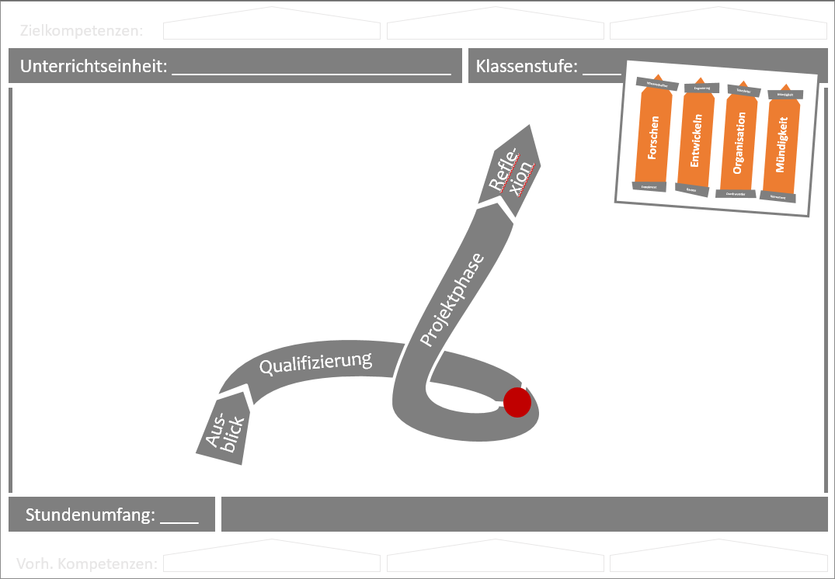
Wie wird ein Auftrag ungooglebar?
Auftrag in ein konkretes Bezugssystem einbetten (in dieser Klasse / in unserem
Schulhaus/diese LED zum Leuchten bringen..)
Verifizieren
Optimierung / Wettkampf (Bestes Windrad / beste Methode Eier zu kochen…)
3. Was noch diskutieren?
2. Qualifizierung
1. Projektauftrag
Ausprobieren
für sich / mit Kollegen / in Gruppe
4. Motivation & Relevanz
Notes:
Vorbereitet haben wir ein Din A3-Blatt, auf dem Sie das AQuAPRe-Modell und die vier Leitlinien finden.
Unser Tipp zum Erstellen einer Unterrichtseinheit nach diesem Modell ist, mit einem groben * Projektauftrag anzufangen und sich zu überlegen, ob er die gewünschten Anforderungen auf den Leitlinien erfüllen kann.
* Dann, zweitens, über die Qualifizierung nachdenken, sich überlegen, ob die einem wesentlichen Unterrichtsziele so am Ende gut reflektiert und gesichert werden können.
Dann benötigt man noch einen Einstieg…und schon steht die Einheit zumindest in groben Zügen.

Slide 88
Wie wird ein Auftrag ungooglebar?
Auftrag in ein konkretes Bezugssystem einbetten (in dieser Klasse / in unserem
Schulhaus/diese LED zum Leuchten bringen..)
Verifizieren
Optimierung / Wettkampf (Bestes Windrad / beste Methode Eier zu kochen…)
3. Was noch diskutieren?
1. Projektauftrag
2. Qualifizierung
1. Projektauftrag
Ausprobieren
un
bar
für sich / mit Kollegen / in Gruppe
konkretes (lokales) Bezugssystem
Hypothese verifizieren
Optimieren - Wettbewerb
4. Motivation & Relevanz
Notes:
Ein Wort – genauer gesagt noch drei Tipps – zum Projektauftrag, für den es ja wichtig ist, dass das Ergebnis ungooglebar ist... Ungooglebarkeit kann man oft damit erreichen, dass man einen sehr konkreten oder lokalen Bezug herstellt: Wir messen etwas in unserer Klasse, wir entwickeln etwas für unseren Bach, wir suchen den ruhigsten Raum unserer Schule. Oder so ähnlich.
Wenn es nicht anders geht, kann man auch von vornherein zum Ziel machen, eine bestehende Hypothese zum Beispiel lokal zu verifizieren. Oder man optimiert etwas und macht daraus vielleicht einen Wettbewerb: Das schnellste Auto, die stabilste Brücke…
Das finden eines guten Projektauftrags, mit dem die Schüler tatsächlich problemlösend und kreativ gefordert sind, ist das schwierigste. Vielleicht nehmen Sie sich also auch noch einmal eine Tasse Kaffee. Vorgesehen haben wir 25 Minuten…das wäre nun bis XXX Uhr.

Slide 89
Erfahrungen?
oder noch Fragen?
Notes:
Anmerkung: Wenn Sie an Ihrer Schule ein Curriculum planen, können Sie in die Felder unten und oben auf der Seite vorab die Kompetenzen eintragen, die die Schülerinnen und Schüler schon mitbringen bzw. aus dieser Unterrichtseinheit hauptsächlich mitnehmen und die für folgende Unterrichtseinheiten dann zur Verfügung stehen.

Slide 90
Noch 2 Beispiele…
Notes:
…
Wir haben ein paar Beispiele vorbereitet…

Slide 91
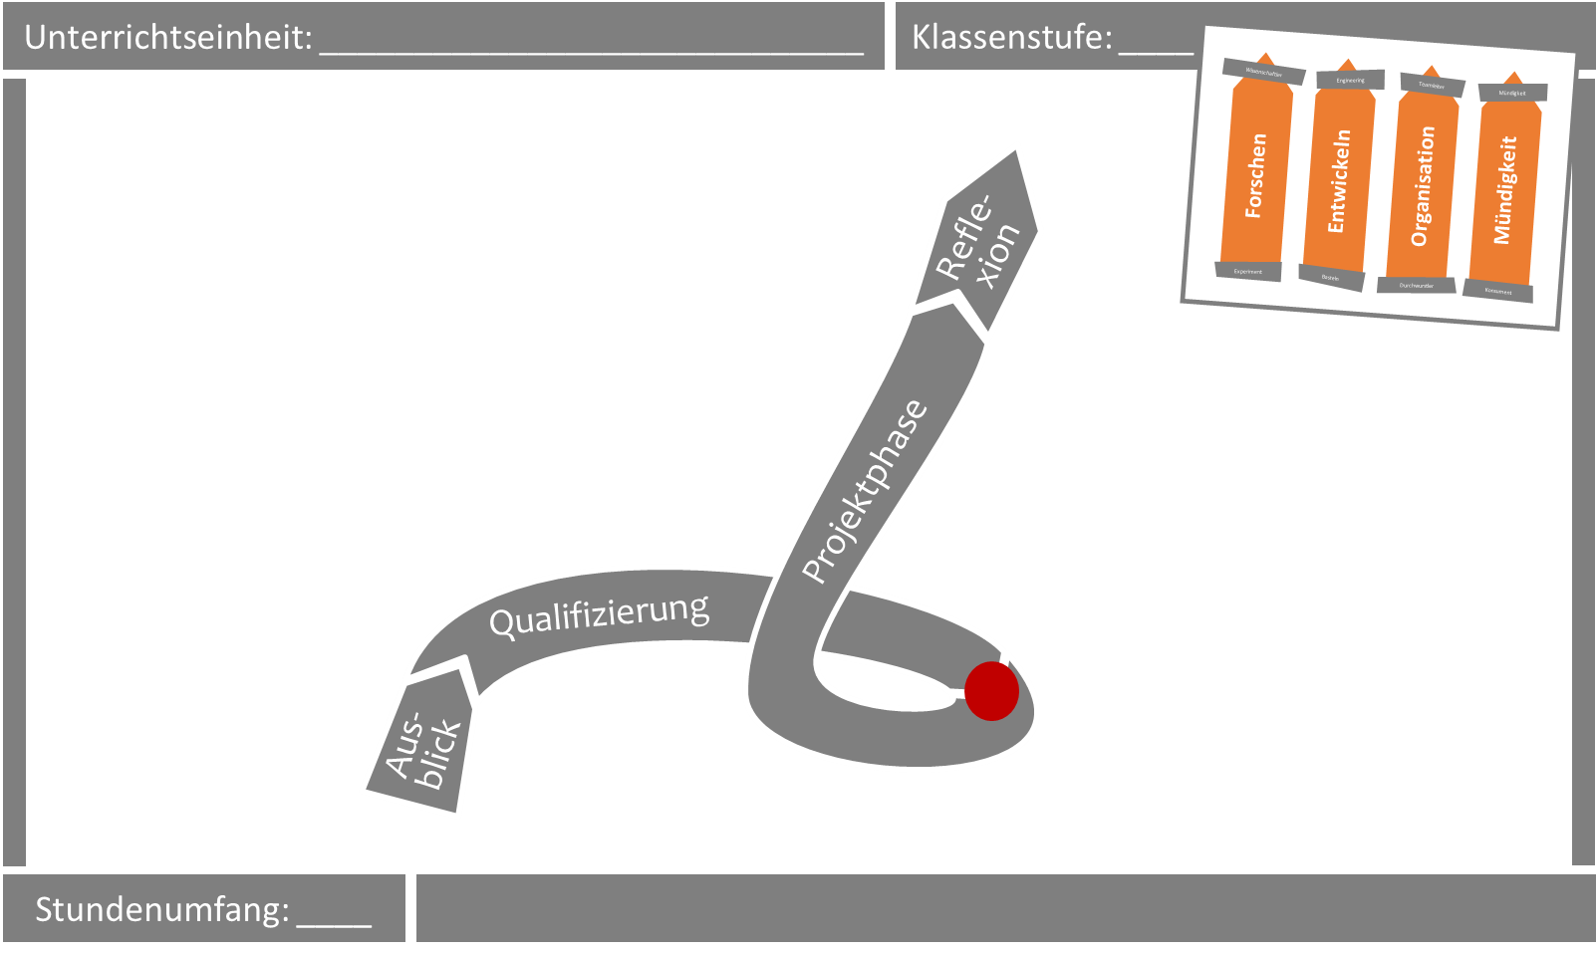
Gummibärle
9
Rezept
Mischen
Erhitzen
Form-gebung
Kühlen
Testen
Notes:
Ein Beispiel: Gummibärchen, zum Beispiel für Klasse 9…eigentlich eine der Unterrichtseinheiten, die man gut sequentiell durchführen kann, so dass Schülerinnen und Schüler Schritt für Schritt als groß angelegtes Praktikum nach mündlicher oder schriftlicher Anleitung jeweils eigene Gummibärchen herstellen. Solche Unterrichtseinheiten gibt es einige, Herstellung von Aspirin zum Beispiel, von Apfelsaft…und so weiter. Allerdings wird dann weder geforscht, noch entwickelt, es fordert von den Schülerinnen und Schülern wenig an Organisation…
Wenn man diese Unterrichtseinheit nun umbauen möchte, braucht man also einen Projektauftrag.

Slide 92
Gummibärle
9
Zucker: Aufbau & Funktion
Geliermittel: Aufbau, Modell
Zusatzstoffe
Blindverkostung* auf „Unterschied zum Original“
Qualitätsüberprüfung
Gieß-Verfahrenstechnik
Projektmanagement
„Klont“ ein original … Gummibärchen
*bei Einhaltung der Hygienevorschriften
Notes:
Der Projektauftrag könnte zum Beispiel lauten… * …und würde am Ende auf eine Blindverkostung hinauslaufen, die natürlich nur bei Einhaltung der Hygienevorschriften durchgeführt werden darf.
Alles andere muss dann in die Qualifizierungsphase…
Jeweils so, dass die Schülerinnen und Schüler es genug können, um in der Projektphase nicht verloren zu sein, aber jeweils auch so zurückhaltend unterrichtet, dass die Schülerinnen und Schüler in der Projektphase eigene geistige Leistung vollbringen und eigene Erlebnisse haben können.
Zum Beispiel könnte man das Gießen von Gummibrächen in Mehlformen in der Qualifizierung nicht als Praktikum sondern bewusst nur als Film zeigen. Oder man sagt zum Gießen nur, dass es verschiedene Möglichkeiten gibt und dass man Mehl, Metallformen oder Paniermehl ausprobieren könnte. Schon gibt man Chance für eigene Entdeckungen oder zumindest eigene Recherchen und eigene Erfolgserlebnisse in der Projektphase.
Wenn man möchte, dass die Schülerinnen und Schüler nicht so sehr lose herumexperimentieren, sondern tendenziell konzeptioneller Vorgehen, kann man den Projektauftrag auch etwas anpassen: *

Slide 93
Gummibärle
9
Zucker: Aufbau & Funktion
Geliermittel: Aufbau, Modell
Zusatzstoffe
Blindverkostung auf „Unterschied zum Original“
Qualitätsüberprüfung
Nachkochen durch andere Gruppe
Gieß-Verfahrenstechnik
Projektmanagement
Entwickelt einen Prozess/ein Rezept, um die Orginal-Gummibärchen von … zu klonen.
Notes:
So liegt der Fokus auf dem Finden eines Rezepts…also eines Verfahrens mit guter Dokumentation.

Slide 94
Gewächshaus
8
Holzbearbeitung
Kunststoffbearbeitung
Technisches Zeichnen
Projektmanagement
Strahlungshaushalt
Baut ein Gewächshaus für die Fensterbank
Notes:
Gewächshaus, Klasse 8….
Und der naheliegende und wenig kreative Projektauftrag wäre: Baut ein Gewächshaus, das hier optimal auf die Fensterbank passt.
Was brauchen wir nun für die Qualifizierungsphase: …
Wenn man nun einen Blick auf die prozessbezogenen Kompetenzen (oder Leitlinien) wirft, stellt man fest, dass in dieser UE kein Forschen enthalten ist. Das ist nicht wirklich schlimm, wir wollen nicht den Eindruck erwecken, dass jede Unterrichtseinheit immer alle vier Leitlinien abdecken muss.
Es wird ein wenig entwickelt, organisatorisch dürfte das in Klasse 8 gut möglich sein und natürlich trägt diese Unterrichtseinheit ein wenig zur Mündigkeit bei, weil die Schülerinnen und Schüler anschließend zumindest Gewächshäuser besser beurteilen können und den Strahlungshaushalt darauf bezogen haben.

Slide 95
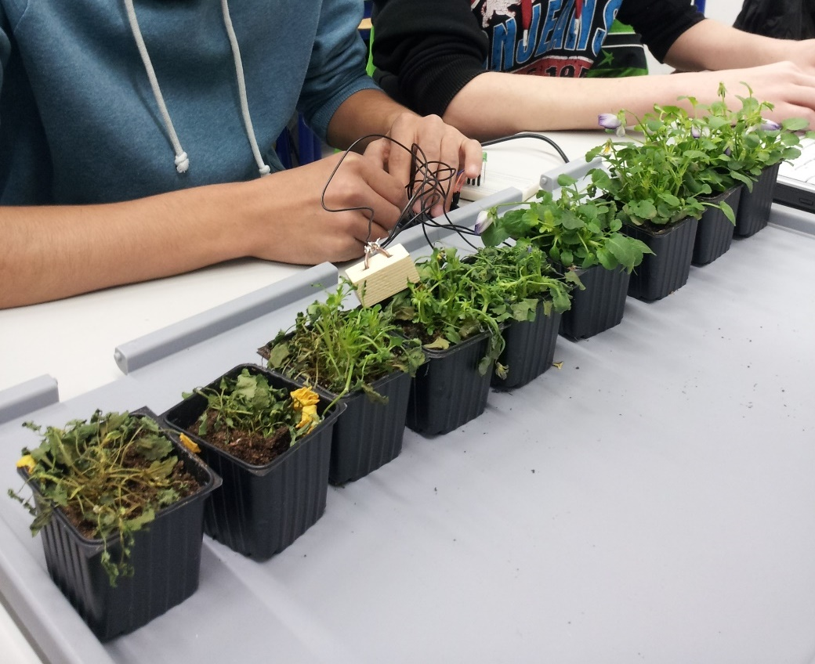
vollautomatisches
Gewächshaus
9
Holzbearbeitung
Kunststoffbearbeitung
Technisches Zeichnen
Projektmanagement
Strahlungshaushalt
Mikrocontroller
Steuern & Regeln
Plant und baut ein vollautomatisches Gewächshaus für eure Lieblingspflanze
Pflanzenökologie
Notes:
Zweites Beispiel – wir gehen in Klasse 9 und ein vollautomatisches Gewächshaus an.
Projektauftrag: für die Lieblingspflanze…also deren Feuchtigkeits-, Temperatur und Sonnenscheinwünsche, die es zu recherchieren oder ggf. mit einer Testreihe zu ermitteln gilt.
In der Qualifizierung ist alles, was man auch für das Gewächshaus brauchte. Zusätzlich muss man nun noch Steuern können und muss natürlich auch wissen, was da zu steuern ist.
Natürlich wird nun das Entwickeln etwas komplexer, und der Einblick in die Pflanzenökologie sowie das Steuern erhöht die Mündigkeit. Forschung gibt es nun in Bezug darauf, dass die Parameter für die Lieblingspflanze recherchiert werden müssen. Auch das experimentelle Ermitteln wäre möglich, wenn es nicht gerade die Lieblingspflanze wäre, um die es hier geht. BILD VERTROCKNUNGSREIHE
Man sieht sofort, dass diese Qualifizierungsphase aus allen Nähten platzt und dass das nun auch wirklich zu viele Themen für einen Transfer in die Projektphase wären.
Also geht das nur, wenn einige Dinge den Schülerinnen und Schülern vorbekannt sind, also wenn sie zum Beispiel schon Holz verarbeiten, Kunststoff verarbeiten, Technisches Zeichen und Projektmanagementerfahrung haben und man da zumindest nicht bei 0 anfangen muss.
Sie sehen also, dass in einem Curriculum Kompetenzen aufgebaut werden müssen. Und zugleich, dass das scheinbar gleiche Thema in verschiedenen Klassenstufen einen guten Platz finden kann.

Slide 96
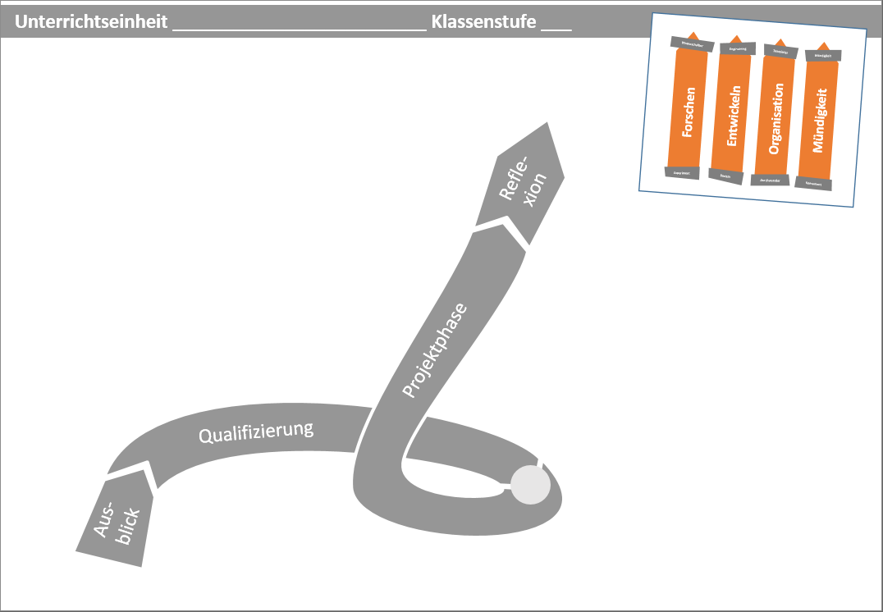
Das Phytotron
9/10
Holzbearbeitung
Kunststoffbearbeitung
Technisches Zeichnen
Projektmanagement
Strahlungshaushalt
Mikrocontroller
Steuern & Regeln
Pflanzenökologie
Konzipiert eine Untersuchung und entwickelt eine Untersuchungskammer für eure Teilfrage.
Brauchen Pflanzen Schlaf? Und wie viel?
Notes:
Wir setzen noch einen drauf: und starten dieses Mal mit dem Ausblick und der Frage: * Brauchen Pflanzen eigentlich Schlaf? Das ist deutlich auf Forschung angelegt und passt vielleicht auch in eine * zehnte Klasse. Um das zu untersuchen, benötigt man ein sogenanntes * Phytotron…das sieht professionell so aus…und dementsprechend ist der Projektauftrag nun auch aufgebaut: Zunächst ist eine Untersuchung zu konzipieren, dann erst wird konstruiert und gebaut.
In den Vordergrund der übervollen Qualifizierungsphase rückt nun die Pflanzenökologie, allerdings wäre es nun eben auch wieder wichtig, dass die Schülerinnen und Schüler viel anderes schon in den unteren Klassen erworben haben.

Slide 97
noch Fragen?
Mittagspause
weiter um 13:30h

Slide 98
Notes:
Für den Nachmittag haben wir mit Ihnen nun vor, zunächst einen kurzen Überblick über die inhaltsbezogenen Standards zu gewinnen und Ihnen unsere Lesehilfe dazu vorzustellen. Wie gesagt, einen Schwerpunkt bilden diese auf der bzw. den nächsten ZPGs.
Dann haben wir einige Beispiele mitgebracht, die konkret zeigen, wie eine Umsetzung innerhalb von Unterrichtseinheiten aussehen kann. Dieser folgt dann der Blick auf Unterrichtstränge aus mehreren aufeinander folgenden Unterrichtseinheiten.
Am Ende wollen wir dann auf Ihren Fortbildungsbedarf eingehen und den Tag möglichst pünktlich abschließen.
Kommen wir nun zu Punkt 3 – dem Teil des Bildungsplans, der bei der folgenden ZPG im Mittelpunkt stehen wird, den wir aber heute zumindest streifen wollen.

Slide 99
ibK
„die Inhalte, an denen die Kompetenzen entwickelt werden sollen“
Freiheiten
verbindliche Basis für KS
Entweder
Oder
Windkraftanlage
Energieversorgung
…Rotortypen beschreiben
…Wirkungsgrad bestimmen
…Windgeschwindigkeit messen
…Betz‘sche Leistungsentnahme
…Grundbegriffe beschreiben
…Wirkungsgrade und Leistungen
…Wirkungsgradmaximum
…Standort-Eignungsfaktoren
Notes:
Die inhaltsbezogenen Kompetenzen sollen sozusagen zeigen, an welchen Inhalten die Ihnen nun schon bekannten prozessbezogenen Kompetenzen entwickelt werden aber zugleich auch konkretisieren, an welchen inhaltlichen Leistungen sich die Kompetenz zeigt.
Hier ist es nun natürlich besonders schwierig, den Spagat zwischen Freiheiten und zum Beispiel einer verbindlichen Basis für die Kursstufe hinzubekommen.
Die Bildungsplankommission hatte hier zwei Optionen für das Vorgehen:
Entweder man legt Unterrichtsthemen sehr konkret fest und beschreibt dann, welche Kompetenzen die Schülerinnen und Schüler daran entwickeln sollen…am Beispiel der Windkraftanlage also…
…sowie das theoretische Wirkungsgradmaximum (Betzsche Leistungsaufnahme) erklären können.
Oder: Man beschreibt übergreifende Bereiche, wie hier zum Beispiel „Energieversorgung“.

Slide 100
ibK
Entweder
Oder
Windkraftanlage
Energieversorgung
…Rotortypen beschreiben
…Wirkungsgrad bestimmen
…Windgeschwindigkeit messen
…Betz‘sche Leistungsentnahme
…Grundbegriffe beschreiben
…Wirkungsgrade und Leistungen
…Wirkungsgradmaximum
…Standort-Eignungsfaktoren
Notes:
Im linken Fall ist es einfach. Alle Schulen müssen in den nächsten 10 bis 15 Jahren Windkraft behandeln.
Im rechten Fall kann und muss man wählen: Photovoltaik oder Windkraft, je nachdem vielleicht, wozu man bereits Material an der Schule hat, auch Kohle oder Kernkraft, falls man gerade in Neckarwestheim wohnt, oder auch Bioenergie…und Energie in Nahrungmitteln.
Vor dem Hintergrund, in NwT große Freiheiten erhalten zu wollen, damit man der Weiterentwicklung eine Chance gibt anstatt jetzt Unterrichtseinheiten fest zu schreiben, folgt der Bildungsplan wo immer möglich dem rechten Schema.

Slide 101
ibK
Energieversorgungs-systeme
Statische Prinzipien
Verfahrenstechnik
Oder
Sinne & Sensoren
Energieversorgung
…Grundbegriffe beschreiben
…Wirkungsgrade und Leistungen
…Wirkungsgradmaximum
…Standort-Eignungsfaktoren
Auswertung von Daten
Notes:
Dies bedeutet aber auch, dass diese Bereiche – hier sind mal einige herausgegriffen – für sich jeweils keine Unterrichtseinheiten darstellen, sondern jeweils Listen von Kompetenzen beinhalten, aus denen man kombinieren muss.

Slide 102
ibK
Energieversorgungs-systeme
Statische Prinzipien
Verfahrenstechnik
Oder
Sinne & Sensoren
Energieversorgung
…Grundbegriffe beschreiben
…Wirkungsgrade und Leistungen
…Wirkungsgradmaximum
…Standort-Eignungsfaktoren
Auswertung von Daten
Notes:
Bei der Windkraft würde es sich vielleicht anbieten, neben dem Thema Energieversorgung auch einige Kompetenzen aus dem Bereich Statik abzudecken und eine Analyse von Winddaten der Region einzubauen.

Slide 103
ibK
Energieversorgungs-systeme
Statische Prinzipien
Verfahrenstechnik
Sinne & Sensoren
Auswertung von Daten
Notes:
…während man sich bei Bioenergie vielleicht eher die Verfahrenstechnik anschauen würde, zum Beispiel zu Bioethanol…
Und bei den Photovoltaik würde man vielleicht, das ist ja nur ein Beispiel, das Thema Licht, Auge, Spektrum abdecken, eine Bestimmung von Einstrahlungsdaten durchführen und diese dann auswerten.
Die inhaltsbezogenen Kompetenzen des Bildungsplans sind also nicht wie in einigen anderen Fächern nahe an Unterrichtseinheiten formuliert, sondern bilden ein großes Puzzle, aus dem man mit Freiheit zusammenstellen kann, aber auch muss.

Slide 104
INHALTE
ibK
Jedes Fach hat die Aufgabe, Breite und fachwissenschaftliche Tiefe zu zeigen
„Naturwissenschaft und Technik“
Technik“
„Naturwissenschaft
KFz-Technik
Bio
experimentell-empirisches Vorgehen
Nachrichtentechnik
Ch
Umwelttechnik
Physik
Messtechnik
Bauingenieurwesen
Astronomie
Geo
Verfahrenstechnik
Maschinenbau
Bergbau
Geologie
Agrarw.
Energietechnik
Textiltechnik
Mikrosystemtechnik
Notes:
Wie jedes Fach am Gymnasium hat auch NwT die Aufgabe, einerseits allgemeinbildend eine große Breite abzudecken – das benötigt auch das Thema Mündigkeit –und andererseits exemplarisch in die fachwissenschaftliche Tiefe zu gehen…das benötigen die Bereiche „Forschen“ und „Entwickeln“, um gymnasialen kognitiven Ansprüchen gerecht zu werden.
Was heißt das nun für die inhaltsbezogenen Kompetenzen in einem Fach mit einem so breiten Titel wie Naturwissenschaft und Technik?
Wenn man alleine die Menge der naturwissenschaftlichen Bereiche anschaut wären das über 80 Studiengänge, im Bereich der Technik sind es hunderte. Ganz offensichtlich gibt es wenig Sinn, Breite zu zeigen, in dem man sie alle behandelt und sich vornimmt, die Biologie, die Chemie, die Physik, die Geographie, die Agrarwissenschaften, die Geologie, die Messtechnik, die Verfahrenstechnik, die Mikrosystemtechnik, die Umwelttechnik, die Nachrichtentechnik, die KZf-Technik und all die hier nicht genannten jeweils ein oder zwei Wochen vorzustellen.
Und ebenso gibt es wenig Sinn, die Tiefe darin zu suchen, beliebig einzelne herauszugreifen und zu vertiefen. Vielmehr ist die Frage entscheidend, was eigentlich alle diese Bereiche gemeinsam haben und woran man exemplarisch das Arbeiten in allen diesen Bereichen geeignet zeigen kann.
Im naturwissenschaftlichen Bereich ist das recht einfach, weil es so etwas wie das gemeinsame naturwissenschaftliche Prinzip gibt, hier zusammengefasst als experimentell-empirisches Vorgehen zum Erforschen naturgegebener Gesetzmäßigkeiten und Zusammenhänge.

Slide 105
INHALTE
Bedingungen für zuverlässige Messungen erläutern und Messverfahren optimieren (systematische und zufällige Messfehler, Standardabweichung, Randbedingungen oder Einflussgrößen, Kontrollmessungen oder Reproduzierbarkeit)
ein optisches oder akustisches Spektrum darstellen und auswerten (zum Beispiel Sonnenspektrum, Leuchtmittel aus dem Haushalt, Ton und Klang)
ibK
Jedes Fach hat die Aufgabe, Breite und fachwissenschaftliche Tiefe zu zeigen
„Naturwissenschaft und Technik“
Technik“
„Naturwissenschaft
KFz-Technik
Bio
experimentell-empirisches Vorgehen
Nachrichtentechnik
Ch
Umwelttechnik
Physik
Messtechnik
Bauingenieurwesen
Astronomie
Geo
Verfahrenstechnik
Maschinenbau
Bergbau
Geologie
Agrarw.
Energietechnik
Textiltechnik
Mikrosystemtechnik
Notes:
Und um zwei Beispiele herauszugreifen: zu diesem experimentell-empirischen Vorgehen gehören natürlich solche Dinge wie die in diesem Standard explizit geforderte Standardabweichung – nicht inklusive mathematischer Herleitung aber inklusive der Kenntnis, wie man sie berechnet und was sie bedeutet.
Zum experimentell-empirischen Vorgehen gehört auch die Nutzung unterschiedlicher Darstellungsweisen. Ein solcher Standard sieht dann so aus * …Die Schülerinnen und Schüler sollen ein Spektrum darstellen und auswerten können, aber es ist sehr egal, ob sie dies am menschlichen Auge, an einer Flammenfärbung, bezüglich der Wachstumsbedingungen von Pflanzen oder an den Fraunhofer-Linien behandelt wurde. Und es muss auch kein optisches Spektrum sein – auch das Ohr oder ein Lautsprecher können herangezogen werden.
(Nur falls eine Nachfrage kommt: „Spektrum darstellen“ könnte zum Beispiel bedeuten, in einer Klausur das Spektrum einer Glühlampe und einer Leuchtdiode darzustellen)

Slide 106
INHALTE
ibK
Jedes Fach hat die Aufgabe, Breite und fachwissenschaftliche Tiefe zu zeigen
„Naturwissenschaft und Technik“
Technik“
„Naturwissenschaft
KFz-Technik
Bio
experimentell-empirisches Vorgehen
Nachrichtentechnik
Ch
Umwelttechnik
Physik
Messtechnik
Bauingenieurwesen
Astronomie
Geo
Verfahrenstechnik
Maschinenbau
Bergbau
Geologie
Agrarw.
Energietechnik
Textiltechnik
Mikrosystemtechnik
Notes:
Der Bildungsplan versucht also nicht, einen kleinen Teil Bio, Chemie, Physik, Geographie, Astronomie, Agrarwissenschaften und was auch immer abzubilden, sondern fordert inhaltliche Kompetenz in experimentell-empirischem Vorgehen, die über das hinaus geht, was typischerweise in den länger etablierten naturwissenschaftlichen Fächern erarbeitet wird. Ob die Lehrkraft bzw. das Curriculum einer Schule hiervon eine Teilkompetenz an geographischen Beispielen und einen anderen an eher physikalischem entwickeln, legt der Plan nicht fest. Schließlich gibt es hier ja jeweils voll studierte Lehrkräfte.
Welchen Fachbezug man nun auswählt, ist dabei eher weniger entscheidend….auch weil es ja die Fächer Biologie, Chemie, Geographie und Physik gibt, die Grundlagen bereitstellen. Aber: Es sollte nicht immer der gleiche sein und auch nicht deckungsgleich zum bestehenden Unterricht in den Basiswissenschaften. Denn das Ziel ist ja auch, eine hohe Breite zu erreichen.

Slide 107
INHALTE
ibK
Jedes Fach hat die Aufgabe, Breite und fachwissenschaftliche Tiefe zu zeigen
ein Produkt mit definierter Funktion und bestimmter Eigenschaft entwickeln, konstruieren und normorientiert darstellen (zum Beispiel Windkraftanlage, Messgerät, Maschine)
„Naturwissenschaft und Technik“
Technik“
„Naturwissenschaft
KFz-Technik
Problemlösung
& Produktentwicklung
Bio
experimentell-empirisches Vorgehen
Nachrichtentechnik
Ch
Umwelttechnik
Physik
Messtechnik
Bauingenieurwesen
Astronomie
Geo
Verfahrenstechnik
Maschinenbau
Bergbau
Geologie
Agrarw.
Energietechnik
Textiltechnik
Mikrosystemtechnik
Notes:
Für die technischen Bereiche ist das schwieriger, da das Feld sehr sehr breit ist. Gemeinsam ist allen, dass es um Problemlösung und Produktentwicklung geht und dass es dazu schon ähnliche Vorgehensweisen und Darstellungsarten gibt.
Ein Beispiel aus den ibKs ist dieses hier. Mit „normorientierter Darstellung“ ist gemeint, dass die Schülerinnen und Schüler in altersgemäßem und vernünftigem Maß zum Beispiel Grundlagen des Technischen Zeichnens, Schaltpläne, Flussidagramme etc. zu nutzen lernen. An welchem Produkt und in welchem Bereich, ist eher sekundär.

Slide 108
INHALTE
ibK
Jedes Fach hat die Aufgabe, Breite und fachwissenschaftliche Tiefe zu zeigen
„Naturwissenschaft und Technik“
Technik“
„Naturwissenschaft
KFz-Technik
und Informationstechnik
Mechanik
Bio
experimentell-empirisches Vorgehen
Nachrichtentechnik
Ch
Umwelttechnik
Physik
Messtechnik
Bauingenieurwesen
Astronomie
Geo
Verfahrenstechnik
Maschinenbau
Bergbau
Geologie
Agrarw.
Energietechnik
Textiltechnik
Mikrosystemtechnik
Notes:
Dennoch sind im Bildungsplan zwei Bereiche etwas deutlicher hervorgehoben, die in fast allen technischen Disziplinen heute eine Rolle spielen. Das ist einerseits die Entwicklung eines mechanischen Verständnisses und andererseits das Verständnis, wie Vorgänge heute dank der Informationstechnik automatisiert ablaufen können. Deshalb – und auch weil sich diese Bereiche in den letzten Jahren als unterrichtlich gut handhabbar erwiesen haben - haben diese beiden Bereiche in den ibKs ein etwas größeres Gewicht und eine größere Tiefe.
Wer gut in diesen beiden ist, hat für sehr viele technischen Bereiche etwas gelernt. Ferner sind diese Bereiche aber auch von hoher Alltagsbedeutung. Und: Diese beiden Kernbereiche zeigten sich im Schulversuch zur Oberstufe auch als wichtiger Teil des benötigten Fundaments.

Slide 109
INHALTE
ibK
experimentell-empirisches Vorgehen
und Informationstechnik
Mechanik
Systeme und Prozesse
KFz-Technik
Bio
Nachrichtentechnik
Ch
Umwelttechnik
Physik
Messtechnik
Bauingenieurwesen
Astronomie
Geo
Verfahrenstechnik
Maschinenbau
Bergbau
Geologie
Agrarw.
Energietechnik
Textiltechnik
Mikrosystemtechnik
Notes:
Und schließlich greift der Bildungsplan noch einen weiteren Bereich besonders heraus, der alle hier aufgezählten Fachdisziplinen verbindet: Das Denken in Systemen und Prozessen, das Naturwissenschaften wie Technikwissenschaften gleichermaßen prägt aber nirgends explizit behandelt wird.

Slide 110
INHALTE
ibK
Wie sind die ibKs gegliedert?
Systeme & Prozesse
Energieströme
Stoffströme
Informationsströme
Notes:
Wie sind die ibKs nun gegliedert?
Als Hauptgliederungsebene hat die Bildungsplankommission die Ihnen nun schon bekannten drei Elemente der kybernetische Systemtheorie herangezogen. Weil diese drei Perspektiven Energieströme, Stoffströme und Informationsströme zentral für das naturwissenschaftliche Verständnis nicht nur globaler Prozesse sind, sondern weil sich so vielfältige sowohl technische als auch natürliche Systeme als Systeme verstehen lassen.
Dem voran gestellt ist dann ein Kapitel über Systeme und Prozesse, in der Hoffnung, dass man damit die Gliederung leichter versteht und begreift, dass in einem Kompetenzaufbau im Erwerb von – zugegebenermaßen abstraktem – Denken in Systemen und Teilsystemen einerseits und in Prozessen und Teilprozessen andererseits eine große Chance steckt.

Slide 111
Systeme & Prozesse
Energieströme
Stoffströme
Informationsströme
Energie in Natur und Technik
Eigenschaften
Sinne & Sensoren
Statische Prinzipien
Auswertung von Daten
Energieversorgungs-systeme
Produktentwicklung
Informations-verarbeitung
Bewegung & Fortbewegung
Verfahrenstechnik
Elektronik
Notes:
Dieses hier ist eine schnelle Übersicht über die einzelnen Abschnitte des inhaltsbezogenen Teils des Bildungsplans…

Slide 112
Systeme & Prozesse
Energie & Mobilität
Stoffe & Produkte
Informationsaufnahme & Verarbeitung
Energie in Natur und Technik
Eigenschaften
Sinne & Sensoren
Statische Prinzipien
Auswertung von Daten
Energieversorgungs-systeme
Produktentwicklung
Informations-verarbeitung
Bewegung & Fortbewegung
Verfahrenstechnik
Elektronik
Notes:
…und hier mit den vollen Titeln der Kapitel, die sie jetzt auch gleich beim Überfliegen unserer Lesehilfe entdecken werden.

Slide 113
Systeme & Prozesse
!
Energie & Mobilität
Stoffe & Produkte
Informationsaufnahme & Verarbeitung
Energie in Natur und Technik
Eigenschaften
Sinne & Sensoren
Statische Prinzipien
Auswertung von Daten
Energieversorgungs-systeme
Lesehilfe
Produktentwicklung
Informations-verarbeitung
Bewegung & Fortbewegung
Verfahrenstechnik
Elektronik
Notes:
Generell sagen wir zu den ibKs – zumindest was die Arbeit in der Fachschaft damit betrifft - derzeit noch deutlich „Vorsicht!“. Die große Fülle erscheint zunächst unmachbar, viele Standards erscheinen sehr anspruchsvoll und für Lehrkräfte überfordernd. Das System hinter den Standards ist nicht leicht zu verstehen.
Wenn Sie die Standards doch schon einmal anschauen wollen, empfehlen wir Ihnen unsere Lesehilfe im ZPG-Heft ab Seite XX.

Slide 114
!
1
Systeme & Prozesse
Energie & Mobilität
Stoffe & Produkte
Informationsaufnahme & Verarbeitung
Energie in Natur und Technik
Eigenschaften
Sinne & Sensoren
Statische Prinzipien
Auswertung von Daten
Energieversorgungs-systeme
Produktentwicklung
Informations-verarbeitung
Bewegung & Fortbewegung
Verfahrenstechnik
Elektronik
Notes:
Vielleicht sollte unsere Warnung aber auch eher einfach „Vorfahrt gewähren“ heißen….warten Sie vor der Behandlung in der Fachschaft auf die ZPG1-Veranstaltung im kommenden Jahr: dort arbeiten wir uns durch die inhaltsbezogenen Standards durch, erklären das dahinter verborgene System und dann werden die Standards in ihrer Fülle auch deutlich einfacher umsetzbar und es wird viel klarer, wie sich ein Curriculum aus ihnen gestalten lässt. Außerdem gibt es dann sehr konkrete Umsetzungsbeispiele.
Ein paar dieser Standards schauen wir uns jetzt aber doch an…

Slide 115
}
Die Schülerinnen und Schüler können…
Wirkungsgrade und Leistungen berechnen und vergleichen (Wirkungsgrad in Energieübertragungsketten)
Systeme & Prozesse
Elemente einer Programmiersprache beschreiben (zum Beispiel Bedingung, Verzweigung, Schleife, Zähler, Zeitglied, Unterprogramm, Programmbausteine)
Wichtig !
die Funktion von Bauteilen elektrischer oder elektronischer Schaltungen beschreiben (Schalter, Widerstand, Leuchtdiode, Transistor)
Hebelwirkung, Drehmomente und Drehzahlen bestimmen (zum Beispiel Zusammenwirken von Muskulatur-Knochen-Gelenk, Motor-Welle-Lager)
Notes:
…auch, um die Warnung zu unterstreichen: Dieses sind mutwillig herausgesuchte Standards, die auf viele Ihrer Kolleginnen und Kollegen abschreckend wirken können…weil sie anspruchsvoll erscheinen oder sehr technisch sind. Allerdings: Für das moderne Verständnis von Technik sind diese Standards * alle * wichtig.

Slide 116
}
Die Schülerinnen und Schüler können…
Wirkungsgrade und Leistungen berechnen und vergleichen (Wirkungsgrad in Energieübertragungsketten)
Systeme & Prozesse
Elemente einer Programmiersprache beschreiben (zum Beispiel Bedingung, Verzweigung, Schleife, Zähler, Zeitglied, Unterprogramm, Programmbausteine)
Komplex!
die Funktion von Bauteilen elektrischer oder elektronischer Schaltungen beschreiben (Schalter, Widerstand, Leuchtdiode, Transistor)
Hebelwirkung, Drehmomente und Drehzahlen bestimmen (zum Beispiel Zusammenwirken von Muskulatur-Knochen-Gelenk, Motor-Welle-Lager)
Notes:
Zugleich sind sie komplex und werden auch von den Schülerinnen und Schüler nicht in einer Unterrichtseinheit erlernt…

Slide 117
}
Die Schülerinnen und Schüler können…
Wirkungsgrade und Leistungen berechnen und vergleichen (Wirkungsgrad in Energieübertragungsketten)
Systeme & Prozesse
Teil 3
Elemente einer Programmiersprache beschreiben (zum Beispiel Bedingung, Verzweigung, Schleife, Zähler, Zeitglied, Unterprogramm, Programmbausteine)
die Funktion von Bauteilen elektrischer oder elektronischer Schaltungen beschreiben (Schalter, Widerstand, Leuchtdiode, Transistor)
Teil 2
Teil 1
Hebelwirkung, Drehmomente und Drehzahlen bestimmen (zum Beispiel Zusammenwirken von Muskulatur-Knochen-Gelenk, Motor-Welle-Lager)
Notes:
…und müssen daher spiralcurricular aufgebaut werden, was wiederum bedeutet, …

Slide 118
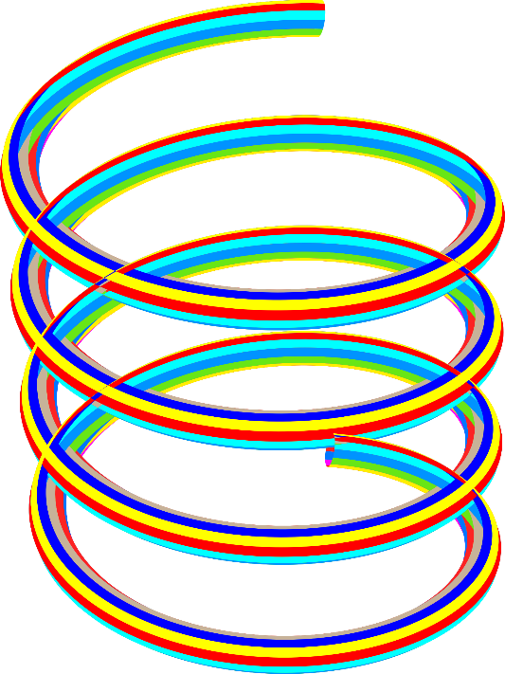
}
Die Schülerinnen und Schüler können…
Wirkungsgrade und Leistungen berechnen und vergleichen (Wirkungsgrad in Energieübertragungsketten)
⓪
Elemente einer Programmiersprache beschreiben (zum Beispiel Bedingung, Verzweigung, Schleife, Zähler, Zeitglied, Unterprogramm, Programmbausteine)
①
die Funktion von Bauteilen elektrischer oder elektronischer Schaltungen beschreiben (Schalter, Widerstand, Leuchtdiode, Transistor)
⓪
Hebelwirkung, Drehmomente und Drehzahlen bestimmen (zum Beispiel Zusammenwirken von Muskulatur-Knochen-Gelenk, Motor-Welle-Lager)
Notes:
…dass viele Ihrer Lehrkräfte das können müssen....was nicht unleistbar ist, Jugendliche können das in mit 13,14 oder 15 ja dann auch…aber eben bedeutet…

Slide 119
}
Die Schülerinnen und Schüler können…
Wirkungsgrade und Leistungen berechnen und vergleichen (Wirkungsgrad in Energieübertragungsketten)
Mikrocontroller
Reaktionstest
Farbensehen
Elemente einer Programmiersprache beschreiben (zum Beispiel Bedingung, Verzweigung, Schleife, Zähler, Zeitglied, Unterprogramm, Programmbausteine)
Getriebe
Schlepper-
wettbewerb
die Funktion von Bauteilen elektrischer oder elektronischer Schaltungen beschreiben (Schalter, Widerstand, Leuchtdiode, Transistor)
Elektronik
Analyse von Milch
Hebelwirkung, Drehmomente und Drehzahlen bestimmen (zum Beispiel Zusammenwirken von Muskulatur-Knochen-Gelenk, Motor-Welle-Lager)
…
Notes:
…dass diese Kolleginnen und Kollegen an Fortbildungen teilnehmen sollten.
Wir geloben dann auch, diese Fortbildungen nicht so trocken zu gestalten, wie diese hier. Jede der Fortbildungen arbeitet das Thema an einer ganzen * Unterrichtseinheit oder einer Unterrichtssequenz auf, so dass die Lehrkräfte nicht nur die Theorie erlernen, um sie lange nicht zu brauchen und dann wieder zu vergessen, sondern einsetzen können und so kompetent darin werden.

Slide 120
}
Die Schülerinnen und Schüler können…
Wirkungsgrade und Leistungen berechnen und vergleichen (Wirkungsgrad in Energieübertragungsketten)
Mikrocontroller
Reaktionstest
Farbensehen
Elemente einer Programmiersprache beschreiben (zum Beispiel Bedingung, Verzweigung, Schleife, Zähler, Zeitglied, Unterprogramm, Programmbausteine)
Getriebe
Schlepper-
wettbewerb
die Funktion von Bauteilen elektrischer oder elektronischer Schaltungen beschreiben (Schalter, Widerstand, Leuchtdiode, Transistor)
Elektronik
Analyse von Milch
Hebelwirkung, Drehmomente und Drehzahlen bestimmen (zum Beispiel Zusammenwirken von Muskulatur-Knochen-Gelenk, Motor-Welle-Lager)
…
Notes:
Ihr Ziel bei der Fortbildungsplanung sollte sein, möglichst alle Kollegen in mehreren zentralen Bereichen fit zu machen…
…so die Kolleginnen und Kollegen das noch nicht sind.

Slide 121
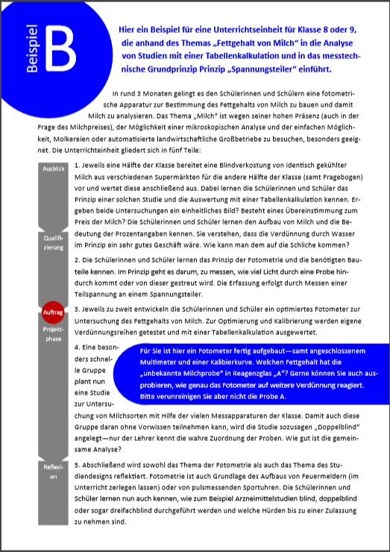
Die Schülerinnen und Schüler können…
Wirkungsgrade und Leistungen berechnen und vergleichen (Wirkungsgrad in Energieübertragungsketten)
Systeme & Prozesse
Stoffe & Produkte
Energie & Mobilität
Informationsaufnahme & Verarbeitung
Elemente einer Programmiersprache beschreiben (zum Beispiel Bedingung, Verzweigung, Schleife, Zähler, Zeitglied, Unterprogramm, Programmbausteine)
Eigenschaften
Energie in Natur und Technik
Sinne & Sensoren
die Funktion von Bauteilen elektrischer oder elektronischer Schaltungen beschreiben (Schalter, Widerstand, Leuchtdiode, Transistor)
Statische Prinzipien
Auswertung von Daten
Energieversorgungs-systeme
Produktentwicklung
Informations-verarbeitung
Bewegung & Fortbewegung
Hebelwirkung, Drehmomente und Drehzahlen bestimmen (zum Beispiel Zusammenwirken von Muskulatur-Knochen-Gelenk, Motor-Welle-Lager)
Verfahrenstechnik
Elektronik
Notes:
Damit Sie in Ihren Fachschaften ehrlich kommunizieren können, dass man vor diesen Standards und den Fortbildungen keine Angst zu haben braucht, haben wir für Sie kleine Kennenlernhappen aus unterrichtlichen Umsetzungen, den Unterrichtseinheiten und den dazugehörigen Fortbildungen vorbereitet und möchten Sie dazu einladen und auch bitten, sich nun im hinteren Teil des Raumes ungezwungen im Idealfall zu zweit an den Stationen auf das einzulassen, was auf den Anleitungsbogen für Sie vorbereitet ist.
Mit auf den Anleitungsbogen befindet sich auch immer eine kleine Aufgabe für den Einstieg….
Und wenn gerade keine Station frei ist, schnuppern Sie doch ein wenig in der Lesehilfe zu den ibKs im Heft ab Seite xxx.

Slide 122
(bis 16 Uhr)
Notes:
Kommen wir zu den Umsetzungsbeispielen, die hinten aufgebaut sind. Mitgebracht haben wir kleine Teilaufgaben aus verschiedenen Unterrichtseinheiten, die in den kommenden Monaten auch als Fortbildungen angeboten werden und die wir für geeignet halten.

Slide 123
?
Notes:
Gibt es noch Fragen?

Slide 124
(15 Minuten)
Notes:
Abschließend für den heutigen Nachmittag wollen wir Ihnen nun noch zeigen, wie NwT-Unterricht spiralcurricular aufbauend von Klasse 8 bis 10 aussehen könnte. Wir hoffen, Sie haben gerade gut Kaffee getrunken, denn das Umsetzungsbeispiel ist deutlich ambitioniert, zeigt aber eben auch, wohin ein konsequent aufgebauter NwT-Unterricht führen kann.

Slide 125
Unterrichtsstränge
Curriculum
Entwickeln
Erfassen und Messen
10
RoboFahrzeug
Phys & Psych
Algorithmen entwickeln
10
9
Steuern und Regeln
Neutralisieren
Technische Mechanik
9
Windpumpe
8
µC-Grundlagen
Reaktionstest
Technisches Arbeiten
8
Kran
Notes:
Im Überblick - könnte man nun sagen – besteht der Unterrichtsstrang aus Unterrichtseinheiten mit den Titeln ….
Wenn man sich die technische Entwicklerbrille anzieht, würde man aber vielleicht eher die folgenden Titel wählen: in Klasse 8 werden Grundlagen für das Technische Arbeiten mit Materialien und das Arbeiten mit dem Mikrocontroller gelegt. In Klasse 9 wird darauf aufbauend dann technische Mechanik mit Getrieben sowie das Steuern und Regeln aufgesetzt, in Klasse 10 wird dieses am Roboterfahrzeug ausgebaut und den Abschluss bildet das Entwickeln eigner Messtechnik

Slide 126
Unterrichtsstränge
Curriculum
Forschen
Studie erstellen
10
10
RoboFahrzeug
Phys & Psych
Komplexe Sensorik
9
Messverfahren optimieren
Neutralisieren
Kennlinien bestimmen
9
Windpumpe
8
Tabellenkalkulation & Empirie
Messreihe
8
Kran
Reaktionstest
Notes:
Mit der Forscherbrille sieht es so aus, dass in Klasse 8 ausgehend von einzelnen Messreihen (beim Kran) dann (beim Reaktionstest) die Grundlagen zu statistischer Auswertung gelegt werden. In Klasse 9 werden erstmalig Kennlinien bestimmt und – bei der Neutralisierung – ein Messverfahren entwickelt und optimiert. In Klasse 10 lernen die Schülerinnen und Schüler dann komplexere Sensorik wie zum Beispiel Ultraschallsensoren oder optische Näherungssensoren kennen und dürfen in der letzten Unterrichtseinheit dann eine Studie – auch als Beweis ihrer wissenschaftlichen Fähigkeit – selbst erstellen.

Slide 127
Unterrichtsstränge
Curriculum
Mündigkeit
Medizin
10
10
RoboFahrzeug
Phys & Psych
Autonomes Fahren
9
Wasserreinhaltung
Windkraft
9
Windpumpe
Neutralisieren
8
Informationsverarbeitung
Großmaschinen
8
Kran
Reaktionstest
Notes:
Mit der Mündigkeitsbrille erkennt man zunächst, dass die Schülerinnen eine große Breite an Themen kennen lernen: Großmaschinen wie den Kran, Informationsverarbeitung in Mensch und Computer, es geht um Windkraft und Wasserreinhaltung, um das aktuelle Thema autonomes Fahren und am Ende in Richtung Medizin.

Slide 128
Unterrichtsstränge
Curriculum
Mündigkeit
Gesundheit
10
10
RoboFahrzeug
Phys & Psych
Mobilität & Ethik
9
Ökologie
Neutralisieren
Ressourcenknappheit
9
Windpumpe
8
Bedeutung von
Informationsverarbeitung
8
Kran
Reaktionstest
Bedeutung von Maschinen
Notes:
Dahinter stecken Fragestellung rund um die Bedeutung von Maschinen und Informationsverarbeitung, in Klasse 9 um Abwägungsfragen wie Ressourcenknappheit und Ökologie und in Klasse 10 dann um Ethik und Medizin.

Slide 129
X
Wissenschaftler
Engineering
Teamleiter
Mündigkeit
Refle-
xion
Curriculum
Projektphase
Forschen
Entwickeln
Organisation
Mündigkeit
Qualifizierung
Aus-blick
Refle-
xion
10
RoboFahrzeug
Phys & Psych
Experiment
Basteln
Durchwurstler
Konsument
Projektphase
Qualifizierung
Aus-blick
Refle-
xion
9
Windpumpe
Neutralisieren
Projektphase
Qualifizierung
Aus-blick
Refle-
xion
8
Kran
Reaktionstest
Projektphase
Qualifizierung
Aus-blick
Notes:
Dieses Beispiel – wir zeigen die Unterrichtseinheiten gleich noch etwas genauer, ist also deshalb ambitioniert, weil sich alle Unterrichtseinheiten komplett am Aufbau der zentralen Kompetenzen beteiligen und sich dazu mit zunehmend komplexen Systemen, Prozessen und Aufgaben auseinander setzen.
Vielleicht fragen Sie sich auch, weshalb wir auf den Bereich „Organisation“ nicht eingegangen sind: der wird Bestandteil einer späteren ZPG werden.
So, jetzt die Unterrichtseinheiten von unten nach oben…fragen Sie dazwischen, wo es notwendig erscheint.

Slide 130
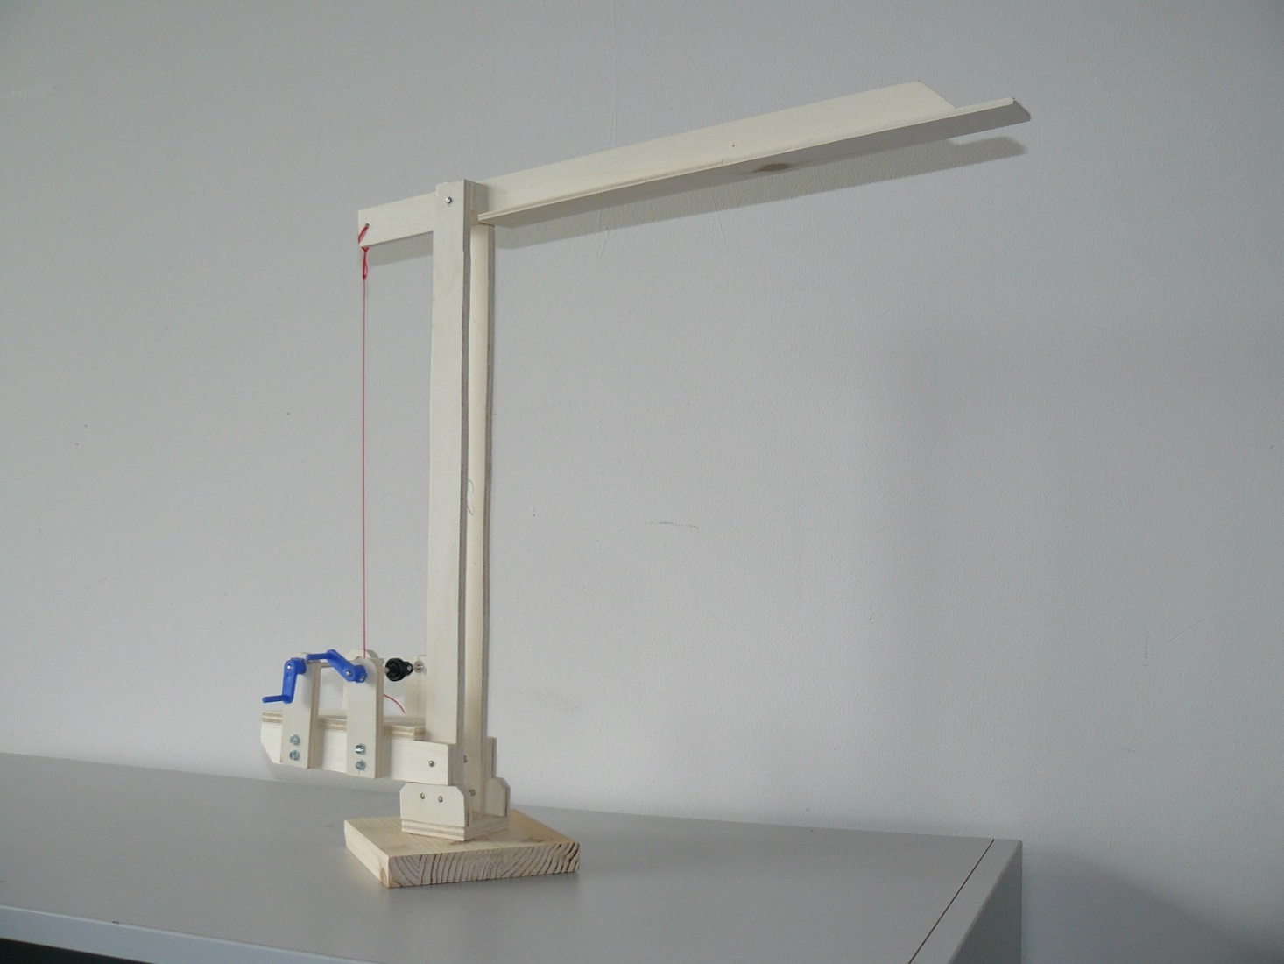
KLASSE 8
Seilzüge und Sehnen
Reflexion der Qualität & Gelingensfaktoren
Refle-
xion
Kippstabilität, Hebelgesetz, Drehmoment
KnowHow zu Statik,
Seilen, Kräften, Rollen,
Zahnrädern…
Technisches Zeichnen
ggf. optimieren/ vertiefen
Bau eines Rohkrans
nach Anleitung
Projektphase
Qualifizierung
Rohkran vollenden…
Aus-blick
Ausblick: Bedeutung von Kränen
Notes:
Los geht es mit der Unterrichtseinheit zum Kran, die viele von Ihnen vielleicht auch schon kennen und durchgeführt haben.
Der Projektauftrag lautet im Wesentlichen: vollende einen Seil- und Rollenlosen Rohkran, so dass daraus ein funktionsfähiger Kran entsteht. Dieser Rohkran entsteht gleich zu Beginn der Qualifizierungsphase nach Anleitung, wobei die Schülerinnen und Schüler den Umgang mit Holz und den Werkzeugen erst einmal erlernen. Übungen, theoretische Stunden oder Lernseiten führen dann in das Technische Zeichnen, das Thema Standstabilität und das Denken in Seilzügen sowie in die verwendbaren Rollen etc. ein. Damit ist die Qualifizierung abgeschlossen und es geht in die Projektphase.
Der Ausblick, es ist ja der allererste in NwT, rückt die Bedeutung von Kränen als Hebehilfen in das Bewusstsein der Schüler. Ohne Kräne gab es keine hohen Gebäude, modernere Kräne ermöglichen noch höhere Gebäude, vor allem aber wäre der gesamte Warenumschlag der Weltwirtschaft an den Häfen ohne Kräne nicht möglich.
Insbesondere in der Projektphase arbeiten die Schülergruppen unterschiedlich schnell, so dass es am Ende Vertiefungsaufgaben für die Schnelleren gibt.
Im Zentrum der Reflexion steht zunächst die Qualität des Produkts „Modellkran“ und das Erkennen der Gelingensbedingungen im Schaffensprozess.
Wertvoll ist es aber auch, das Prinzip „Seilzüge“ zu reflektieren und zu erkennen, dass es vor allem auch im Körper in Form von Sehnen immense Bedeutung hat. Spannedn sind Aufgaben wie z.B. „Wie würdet ihr ein Hühnerbein konstruieren“ mit einer anschließenden Sektion eines echten Hühnerbeins.

Slide 131
KLASSE 8: Reaktionstest
Konsequenzen?
Der Spiegel:
„Je länger die Pausen, desto besser die Noten“
Refle-
xion
Reflexion: gute Studie?
Umgang mit Tabellen-kalkulation
Auswertung von Daten
Projektphase
Digitale Signalverarbeitung mit dem Mikrocontroller
Qualifizierung
Nervensystem / Reizweiterleitung / Reizverarbeitung
Projektphase
Prüfen → Auswerten
Plant eine Studie und führt sie durch
EVA-Prinzip
Qualifizierung
Wie kann man das untersuchen?
Entwickelt das Testgerät zu eurem Test
Aus-blick
„Ist man eigentlich vor oder nach der großen Pause fitter?“
Notes:
Dann folgt in der zweiten Hälfte von Klasse 8 eine Unterrichtseinheit, die erst einmal von einem biologischen Phänomen bzw. einer biologischen Hypothese ausgeht und von der Sie vorhin ebenfalls einen kurzen Ausschnitt kennen lernen konnten: Hier ist sie mit Reaktionstest betitelt, was man den Schülern aber vorher nicht verraten sollte.
Sie sehen, dass diese Einheit in zwei Projekte gesplittet ist…weil ein großes eine Überforderung der Achtklässler darstellen würde.
Überfordernd ist eigentlich auch gleich die Ausgangsfrage. Ausgehend zum Beispiel von einem Zeitungsartikel stellt sich die Frage, ob man nach der großen Pause überhaupt fitter ist als zuvor…oder ob man sie nicht einfach weglassen könnte…und: Wie könnte man das wissenschaftlich nachweisen?
Unterstützt vom Lehrer findet die Klasse heraus, dass man das mit verschiedenen Arten von Reaktionstests machen könnte. Sind die Reaktionszeiten nach der Pause besser, wäre das ein Indiz für eine Wirksamkeit der Pause. Mit dieser Idee im Kopf beginnt die Qualifizierungsphase: Wie funktioniert Reiz-Verarbeitung und welche Wege gehen sie durch den Körper… Vor allem stelen die Schüler fest, dass es verschiedene Arten von Rekationstest gibt, die physiologisch bzw. psychologisch unterschiedlich funktinieren: Nur eine Lampe und eine Taste ist der direkte Reaktionstest. Ein Auswhltest (rote und gelbe Lampe und rote und gelbe Taste) ist schon etwas viel anspruchsvolleres. Und ein Test, der erst nach 20 Sekunden Wartezeit erfolgt misst eher das Konzentrationsvermögen.
Neben dem Körper lernen die Schülerinnen und Schüler un auch die Signalverarbeitung mit dem Mikrocontroller kennen. Das Eva Prinzip mit Eingabe, Verarbeitung und Ausgabe haben Lebewesen und Mikrocontroller gemeinsam und es bildet hier eine sehr schöne Klammer.
In der ersten Projektphase geht es nun darum, zunächst die Geräte zu bauen und dann zu testen. An den ersten Probedaten erlernen die Schüler – das ist dann schon gleich wieder die nächste Qualifizierung - die Datenverarbeitung mit einer Tabellenkalkulation und das sinnvolle Auswerten und Ermitteln von Signifikanz. Dann können sie mit ihrem Testgerät eine eigene und selbstgeplante Studie durchführen. Die Reflexion fragt nun danach: war die Studie gut und solide? Gibt es Ergebnisse? Wie sollte der Schultag nun verändert werden?

Slide 132
KLASSE 8: Reaktionstest
Konsequenzen?
Refle-
xion
Reflexion: gute Studie?
Umgang mit Tabellen-kalkulation
Auswertung von Daten
Projektphase
Digitale Signalverarbeitung mit dem Mikrocontroller
Qualifizierung
Nervensystem / Reizweiterleitung / Reizverarbeitung
Projektphase
Prüfen → Auswerten
Plant eine Studie und führt sie durch
EVA-Prinzip
Qualifizierung
Wie kann man das untersuchen?
Entwickelt das Testgerät zu eurem Test
Aus-blick
„Bringt „ewegte Schule“ etwas?“
„Ist man fitter, wenn man früh zu Bett geht?“
„Ist man in der ersten Stunde fitter als in der sechsten?“
„Montags oder freitags fitter?“
„Ist man eigentlich vor oder nach der großen Pause fitter?“
Notes:
Mit einem Metablick auf die Unterrichtseinheit kann man feststellen, dass die Schülerinnen und Schüle hier in Klasse 8 sehr früh eine eigentlich überfordernd große Untersuchung kennen lernen. In den Projektphasen liegen aber nur kleine – zugleich nicht zu kleine – aber eben bewältigbare Teile…
Ebenfalls noch einen Hinweis wert ist es, dass man natürlich auch andere Untersuchungen durchführen kann: Erste Stunde oder sechste Stunde fitter? Montags oder Freitags fitter? Können wir messen, wie früh jemand ins Bett gegangen ist? Was bringt bewegte Schule?...und vieles mehr.

Slide 133
Regionale Energieversorgung
KLASSE 9: Windpumpe
Standortanalyse
Exkursion
Refle-
xion
Pumpe
Wettbewerb
Reg & konv Energieträger
Hochzeit planen und vollziehen
Inselbetrieb
Energiemix
Hebelgesetz, Drehmoment, Kraft, Kennlinie, Messmöglichkeiten
Projektphase
Windrad
Qualifizierung
Erarbeitet euch Grundlagen und entwickelt eine Windpumpe,…
Aus-blick
Windpumpen mit unterschiedlicher Aufgabe?
Notes:
Klasse 9 – Arbeitstitel der Unterrichtseinheit ist „Windpumpe“, weil das auch der Projektauftrag sein wird: Entwickelt eine * Windpumpe, die an unseren Ventilatoren möglichst viel Wasser pro Minute um 5 cm nach oben fördern kann. Mit Windpumpe ist so * etwas gemeint…und klar ist, dass am Ende ein Wettbewerb steht.
An diese Aufgabe setzt sich eine Gruppe aber nicht komplett, sondern teilt sich zunächst in sich in zwei Gruppen. Die einen erarbeiten sich Grundlagen zu Pumpen und entwickeln eine optimierte und mit einem Datenblatt und Kennlinien vermessene Pumpe, die anderen entwickeln ein optimiertes und ebenfalls mit Kennlinien dokumentiertes Windrad. Beide gilt es nun noch über ein Getriebe zu verbinden – das Verknüpfen großer Maschinenteile nennt man oft auch Hochzeit. Die Getriebeübersetzung kann dabei aus den Kennlinien abgeleitet werden.
Wenn man möchte, beginnt man diese Unterrichtseinheit sehr geographisch mit der Frage nach den verschiedenen Einsatzzwecken von Windpumpen – es gibt solche die Wasser in ariden Gebieten für die Bewässerung fördern und solche, die als Lenzpumpen zum Beispiel küstennahe Polder trocknen.
In der Qualifizierungphase liegt nun alles, was über Klasse 8 hinaus noch qualifiziert werden muss: das sind einige physikalisch-technische Gesetze, die Frage der Energieversorgung, verschiedener Energieträger und der Netzgebundenheit bzw. Autarkie von Inselanlagen. An der Qualifizierung merkt man schon, dass hier der Bogen auch zu den omnipräsenten elektrischen Windkraftanlagen gewünscht ist. Entsprechend können eine Exkursion und eine Reflexion der regionalen Energieversorgung dann auch die Unterrichtseinheit abschließen.

Slide 134
wie z.B. in Ludwigshafen
KLASSE 9: Neutralisieren
Scale-Up
Wie müsste es real funktionieren?
Was ist Verfahrenstechnik?
Refle-
xion
Kalibrierung durch Prüfreihe
Spannungsteiler, Analogmessung
Lichtquellen und Sensoren
Pumpe ansteuern
Grundaufbau eines Fotometers
Auge & Farbsehen
Aufbau
Indikatoren
Projektphase
saure/alkalische Lösung
Forschung:
Art des Indikators, Lichtquelle (Farbe und Intensität)
Qualifizierung
Neutralisationsanlage
Aus-blick
Entwickelt einen Neutralisationsautomat für saure klare Lösungen
Chemieabfälle
Notes:
Die zweite Unterrichtseinheit in Klasse 9 findet einen sehr klassischen Einstieg in der Frage der Gewässerverunreinigung und des Bedarfs für Neutralisationsanlagen. nimmt sich des Themas Wichtig: Hinweis – es geht um eine grobes Neutralisieren (pH bis 9). Eine präzise Neutralisation würde eine Dosierpumpe erfordern, benötigte eine sehr genaue Messung und ist aber für den skizzierten Einsatzfall einer Abwasserneutralisation auch nicht erforderlich. Ein solche – nicht mit dem Anspruch PH 7 sondern eher mit dem Anspruch PH 6-9 – soll dann auch von den Schülerinnen und Schülern entwickelt werden.
Die Qualifizierung nutzt Grundlagen der Chemie und zeigt das Prinzip der fotometrischen Erkennung von Färbung, z.B. durch Messung der Streuung bestimmter Lichtfarben. Die Schülerinnen lernen zu den Mikrocontrollergrundkenntnissen noch die Anweisungen zum Messen analoger Werte sowie die Möglichkeit zum Ansteuern einer Pumpe kennen, dann haben sie alle Grundlagen die sie benötigen.
Ihr eigentliche Entwicklung beginnt mit dem Erforschen der richtigen Kombination aus Indikator, Lichtfarbe und Art der Fotometrie (Durchlässigkeit, Streuung), dann wird die Anlage aufgebaut und schließlich kalibriert, geprüft und optimiert.
In der Reflexion wird nun die Frage behandelt, die die Verfahrenstechnik ausmacht: Wie müsste das real, also groß funktionieren. Die Schülerinnen und Schüler lernen die Verfahrenstechnik als Disziplin kennen und erfahren vielleicht auch, wie die chemische Industrie mit „Abfällen“ umgeht.

Slide 135
Wen soll das Fahrzeug „umbringen“?
KLASSE 10
Google & Künstliche Intelligenz
Autonomes Fahren ist mehr als Technik, es verändert unsere Gesellschaft. (Zetsche)
Refle-
xion
Wettbewerb
Optimieren
Fertigung
Konstruktion
Fortbewegung
Konzept
Steuerung und Regelung, Ultraschall, opt. Distanzsensor
Projektphase
Algorithmus
Sensorik
Fahrzeug planen
Qualifizierung
Entwickelt ein Konzept für ein Fahrzeug, das automatisch einparken kann.
Aus-blick
selbst fahrende Fahrzeuge
Notes:
Wenn hier von selbstfahrenden Fahrzeugen die Rede ist, dann nicht nur von Autos, sondern von Mobilitätskonzepten. Wenn das Auto selbst fahren kann, muss ich es nicht mehr vor die Haustüre stellen, weil es ja zu mir kommen kann, wenn ich es brauche. Ich muss also auch nicht unbedingt ein eigenes Auto haben…es kann ja auch ein anderes Auto zu mir kommen. Ich muss mich nicht einmal in der Bedienung umgewöhnen, da es ohnehin selbst fährt. Und so weiter…
Die Schülerinnen und Schüler sollen in der Projektphase kein Fahrzeug entwickeln, das komplett alleine fährt, aber ein solches, das komplett alleine einparken kann. Qualifiziert werden die Schülerinnen und Schüler zu verschiedenen möglicherweise sinnvollen Sensoren und zum Thema der technischen Komponenten zur Fortbewegung.
Wenn Sie es genau lesen, fällt auf, dass der Projektauftrag zunächst ein Konzept für ein solches Fahrzeug verlangt. Also ein Fahrzeug mit Sensorik und einem geeigneten Algorithmus. Erst wenn das steht wird konstruiert, gefertigt und schließlich für einen Wettbewerb optimiert.
Das Ende der Unterrichtseinheit können Artikel zur künstlichen Intelligenz und zu ethischen Fragen in diesem Zusammenhang darstellen. Vielleicht möchte man aber auch noch einmal über die etwas kleinere Frage von Dieter Zetsche philosophieren. Kleiner, weil die künstliche Intelligenz ja auch andere Bereiche revolutionieren wird.

Slide 136

KLASSE 10:
„Medizintechnik“
Physiologie & Psychologie
Forschungsbedarf
Wie könnten Artikel aussehen?
Refle-
xion
zuverlässige Erkenntnisse?
Studien bewerten
Design einer Studie
Gütekriterien
Daten auch mit µC erfassen
Durchführen & Auswerten
Darstellung von Daten
Vitalparameter und dazugehörige Sensoren
Experimente entwickeln
Projektphase
Wie wird das erforscht?
Hypothesen, geeignete Forschungsfragen
Qualifizierung
Erstelle eine Studie zu deiner Fragestellung
Zeitungs“artikel“
hinterfragen
Aus-blick
Ideen für Untersuchungen
Wusstet ihr schon, dass der Mensch…
Notes:
Die letzte Unterrichtseinheit soll wissenschaftliches und technisches Zusammenbringen und zugleich ein wenig den Charakter der Facharbeit haben, die viele Schulen bislang auch schon umgesetzt haben und auch weiterhin umsetzen können. Die Facharbeit ist im neuen Bildungsplan allerdings nicht verpflichtend.
Den Projetkauftrag geben sich die Schülerinnen und Schüler in gewissen Grenzen selbst. Festgelegt ist: es soll forschend sein – und der Einstieg über Phänomene menschlichen Könnens und popularwissenschaftliche Zeitungsartikel schafft den Rahmen für pschologische oder physiologische Untersuchungen.
Qualifiziert wird nun, was notwendig ist, damit dies eine Forschung mit Substanz wird: Wie können Fragestellungen beforscht werden, welche Vitalparameter kann man wie erfassen, wie muss ich eine Studie designen, wie sind Daten darzustellen und wie können sie mit dem Mikrocontroller (den die Schülerinnen und Schüler ja als Instruent schon kennen) effizient erfasst werden.
Dies findet man nun in der Projektphase wieder: Zunächst müssen sich die Schülerinnen und Schüler vernünftige Hypothesen und Forschungsfragen überlegen, die mit Experimenten untersucht, ausgewertet und zu einer Studie zusammengefasst werden können. In Klasse 10 darf man nun schon statistisch sinnvolle Behandlng auch von Fehelrn erwarten.
Die Studien werden abschließend vorgestellt und bewertet, ihre Zuverlässigkeit hinterfragt, eventuell wird ein Artikel dazu verfasst und reflektiert, wie daran weiter zu forschen wäre.
u

Slide 137
?
Notes:
Gibt es noch Fragen?

Slide 138
Wissenschaftler
IM ÜBERBLICK
Forschen
Entwickelt ein Konzept für ein Fahrzeug, das automatisch einparken kann.
Experiment
Engineering
Teamleiter
Curriculum
Mündigkeit
10
RoboFahrzeug
Phys & Psych
Entwickelt einen Neutralisierautomat für saure klare Lösungen
Entwickeln
Organisation
Mündigkeit
9
Windpumpe
Neutralisieren
Baut ein Testgerät zu eurem Reaktionstest
8
Kran
Reaktionstest
Basteln
Durchwurstler
Konsument
Notes:
Eine kurze Abschlussbemerkung haben wir nun noch: Wir wissen nicht, ob es Ihnen aufgefallen ist, welche Steigerung in den Projektaufträgen über die Zeit hinweg steckt, zum Beispiel wenn man das Entwickeln betrachtet.

Slide 139
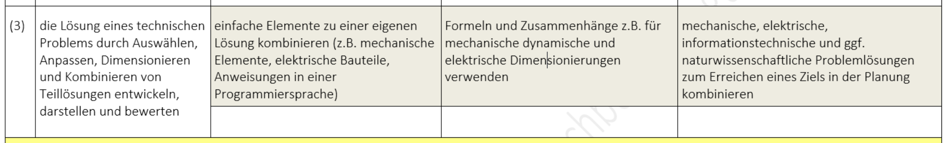
Wissenschaftler
IM ÜBERBLICK
Forschen
Entwickelt ein Konzept für ein Fahrzeug, das automatisch einparken kann.
Experiment
Engineering
Teamleiter
Curriculum
Mündigkeit
10
RoboFahrzeug
Phys & Psych
Entwickelt einen Neutralisierautomat für saure klare Lösungen
Entwickeln
Organisation
Mündigkeit
9
Windpumpe
Neutralisierung
Baut ein Testgerät zu eurem Reaktionstest
8
Kran
Reaktionstest
Basteln
Durchwurstler
Konsument
Notes:
Dementsprechend wird eine der zentralen prozessbezogenen Kompetenzen auch in drei Stufen gesteigert…das sind die drei Stufen aus der langen Auflistung der pbKs in der Kommentierung, die Ihnen helfen soll, ein gutes Niveau zu erreichen.

Slide 140
Wissenschaftler
IM ÜBERBLICK
Forschen
Entwickelt ein Konzept für ein Fahrzeug, das automatisch einparken kann.
Experiment
Engineering
Teamleiter
Curriculum
Mündigkeit
10
RoboFahrzeug
Phys & Psych
Entwickelt einen Neutralisierautomat für saure klare Lösungen
Entwickeln
Organisation
Mündigkeit
9
Windpumpe
Neutralisieren
Baut ein Testgerät zu eurem Reaktionstest
8
Kran
Reaktionstest
Basteln
Durchwurstler
Konsument
Notes:
Hier für Klasse 9.

Slide 141
Wissenschaftler
IM ÜBERBLICK
Forschen
Entwickelt ein Konzept für ein Fahrzeug, das automatisch einparken kann.
Experiment
Engineering
Teamleiter
Curriculum
Mündigkeit
10
RoboFahrzeug
Phys & Psych
Entwickelt einen Neutralisierautomat für saure klare Lösungen
Entwickeln
Organisation
Mündigkeit
9
Windpumpe
Neutralisierung
Baut ein Testgerät zu eurem Reaktionstest
8
Kran
Reaktionstest
Basteln
Durchwurstler
Konsument
Notes:
…und hier für die 10.

Slide 142
IM ÜBERBLICK
Wissenschaftler
Engineering
Teamleiter
Curriculum
Mündigkeit
10
RoboFahrzeug
Phys & Psych
Forschen
Entwickeln
Organisation
Mündigkeit
9
Windpumpe
Neutralisieren
Vor oder nach der Pause fitter?
8
Kran
Reaktionstest
Experiment
Basteln
Durchwurstler
Konsument
Notes:
Das Forschen beginnt in klasse 8 mit einer eigentlich sehr komplexen Frage, die aber dann herunter gebrochen ist auf…

Slide 143
IM ÜBERBLICK
Wissenschaftler
Engineering
Teamleiter
Curriculum
Mündigkeit
10
RoboFahrzeug
Phys & Psych
Forschen
Entwickeln
Organisation
Mündigkeit
9
Windpumpe
Neutralisieren
Wer kann Farben besser sehen?
Vergleiche die Reaktionszeiten…
8
Kran
Reaktionstest
Experiment
Basteln
Durchwurstler
Konsument
Notes:
…eine einfache Frage, die die Schülerinnen und Schüler selbst als Anfangsforschungsprojekt bewältigen können.

Slide 144
IM ÜBERBLICK
Wissenschaftler
Phys./Psych. Studie
Engineering
Teamleiter
Curriculum
Mündigkeit
10
RoboFahrzeug
Phys & Psych
Erforschen eines geeigneten fotometrischen Nachweises
Forschen
Entwickeln
Organisation
Mündigkeit
9
Windpumpe
Neutralisieren
Vergleiche die Reaktionszeiten…
8
Kran
Reaktionstest
Experiment
Basteln
Durchwurstler
Konsument
Notes:
In den Klassen 9 und 10 sind auch hier gezielte Steigerungen erkennbar.

Slide 145
IM ÜBERBLICK
Wissenschaftler
Phys./Psych. Studie
Engineering
Teamleiter
Curriculum
Mündigkeit
10
RoboFahrzeug
Phys & Psych
Erforschen eines geeigneten fotometrischen Nachweises
Forschen
Entwickeln
Organisation
Mündigkeit
9
Windpumpe
Neutralisierung
Vergleiche die Reaktionszeiten…
8
Kran
Reaktionstest
Experiment
Basteln
Durchwurstler
Konsument
Notes:
Mit der Liste sieht das dann wieder so aus…für Klasse 8….

Slide 146
IM ÜBERBLICK
Wissenschaftler
Phys./Psych. Studie
Engineering
Teamleiter
Curriculum
Mündigkeit
10
RoboFahrzeug
Phys & Psych
Erforschen eines geeigneten fotometrischen Nachweises
Forschen
Entwickeln
Organisation
Mündigkeit
9
Windpumpe
Neutralisieren
Vergleiche die Reaktionszeiten…
8
Kran
Reaktionstest
Experiment
Basteln
Durchwurstler
Konsument
Notes:
…für Klasse 9….

Slide 147
IM ÜBERBLICK
Wissenschaftler
Phys./Psych. Studie
Engineering
Teamleiter
Curriculum
Mündigkeit
10
RoboFahrzeug
Phys & Psych
Erforschen eines geeigneten fotometrischen Nachweises
Forschen
Entwickeln
Organisation
Mündigkeit
9
Windpumpe
Neutralisierung
Vergleiche die Reaktionszeiten…
8
Kran
Reaktionstest
Experiment
Basteln
Durchwurstler
Konsument
Notes:
…und 10.

Slide 148

a) pbK vertiefen?
IM ÜBERBLICK
Curriculum
Mündigkeit
10
RoboFahrzeug
Phys & Psych
Stoffströme
Statik
Mündigkeit
9
Windpumpe
Neutralisieren
8
Kran
Reaktionstest
Kran
Konsument
Wissenschaftler
Engineering
Refle-
xion
Teamleiter
Projektphase
Qualifizierung
Refle-
xion
Projektphase
Qualifizierung
Refle-
xion
Forschen
Entwickeln
Projektphase
Datenauswertung – Studie
Qualifizierung
Refle-
xion
Organisation
Elektronik - Programmieren
Projektphase
TZ– Werken - Mech. Rechnen
Qualifizierung
Refle-
xion
Projektphase
Qualifizierung
Refle-
xion
Projektphase
Experiment
Qualifizierung
Basteln
Durchwurstler
Notes:
Und wenn man es sich nun noch einmal unter dem Aspekt der Mündigkeit ansieht, stellt man fest, dass NwT ein sehr vielschichtiges Fach bleiben kann:
In der UE Kran geht es um * Kräne, um * weltumspannende * Warentransporte und um * Statik.

Slide 149
a) pbK vertiefen?
IM ÜBERBLICK
Curriculum
Mündigkeit
10
RoboFahrzeug
Phys & Psych
EVA
EVA
Mündigkeit
9
Windpumpe
Neutralisieren
8
Kran
Reaktionstest
Kran
Konsument
Wissenschaftler
Engineering
Refle-
xion
Teamleiter
Projektphase
Qualifizierung
Refle-
xion
Projektphase
Qualifizierung
Refle-
xion
Forschen
Entwickeln
Projektphase
Datenauswertung – Studie
Qualifizierung
Refle-
xion
Organisation
Elektronik - Programmieren
Projektphase
TZ– Werken - Mech. Rechnen
Qualifizierung
Refle-
xion
Projektphase
Qualifizierung
Refle-
xion
Projektphase
Experiment
Qualifizierung
Basteln
Durchwurstler
Notes:
Die UE Reaktionstest betrachtet das Eingabe-Verarbeitung-Ausgabe-Prinzip der Datenverarbeitung im Computer und im Mensch.

Slide 150
a) pbK vertiefen?
IM ÜBERBLICK
Curriculum
Mündigkeit
10
RoboFahrzeug
Phys & Psych
Mündigkeit
9
Windpumpe
Neutralisieren
8
Kran
Reaktionstest
Kran
Konsument
Wissenschaftler
Engineering
Refle-
xion
Teamleiter
Projektphase
Qualifizierung
Refle-
xion
Projektphase
Qualifizierung
Refle-
xion
Forschen
Entwickeln
Projektphase
Datenauswertung – Studie
Qualifizierung
Refle-
xion
Organisation
Elektronik - Programmieren
Projektphase
TZ– Werken - Mech. Rechnen
Qualifizierung
Refle-
xion
Projektphase
Qualifizierung
Refle-
xion
Projektphase
Experiment
Qualifizierung
Basteln
Durchwurstler
Notes:
Bei der UE Windpumpt geht es um unseren Planeten und die Windsyteme, die Nutzung der Windkraft im Spektrum der anderen regenerativen und fossilen Energieversorgungen.

Slide 151
a) pbK vertiefen?
IM ÜBERBLICK
Curriculum
Mündigkeit
10
RoboFahrzeug
Phys & Psych
Verfahrenstechnik
Mündigkeit
9
Windpumpe
Neutralisieren
Stoffe des Alltags?
8
Kran
Reaktionstest
Kran
Konsument
Wissenschaftler
Engineering
Refle-
xion
Teamleiter
Projektphase
Qualifizierung
Refle-
xion
Projektphase
Qualifizierung
Refle-
xion
Forschen
Entwickeln
Projektphase
Datenauswertung – Studie
Qualifizierung
Refle-
xion
Organisation
Elektronik - Programmieren
Projektphase
TZ– Werken - Mech. Rechnen
Qualifizierung
Refle-
xion
Projektphase
Qualifizierung
Refle-
xion
Projektphase
Experiment
Qualifizierung
Basteln
Durchwurstler
Notes:
Die Neutralisierung geht den Weg vom toten Fisch und Umweltschäden weltweit über die Verfahrenstechnik bis zru Betrachtung der Herstellung der Stoffe des Alltags, z.B in Ludwigshafen.

Slide 152
a) pbK vertiefen?
IM ÜBERBLICK
Curriculum
Mündigkeit
10
RoboFahrzeug
Phys & Psych
Mündigkeit
9
Windpumpe
Neutralisierung
8
Kran
Reaktionstest
Kran
Konsument
Wissenschaftler
Engineering
Refle-
xion
Teamleiter
Projektphase
Qualifizierung
Refle-
xion
Projektphase
Qualifizierung
Refle-
xion
Forschen
Entwickeln
Projektphase
Datenauswertung – Studie
Qualifizierung
Refle-
xion
Organisation
Elektronik - Programmieren
Projektphase
TZ– Werken - Mech. Rechnen
Qualifizierung
Refle-
xion
Projektphase
Qualifizierung
Refle-
xion
Projektphase
Experiment
Qualifizierung
Basteln
Durchwurstler
Notes:
Beim Roboterfahrzeug geht es um das Fahren als solches, um die Automatisierung, die Konsequenz, keine Auto mehr bestzen zu müssen und um künstliche Intelligenz.

Slide 153

a) pbK vertiefen?
IM ÜBERBLICK
Curriculum
Mündigkeit
10
RoboFahrzeug
Phys & Psych
Mündigkeit
9
Windpumpe
Neutralisierung
8
Kran
Reaktionstest
Kran
Konsument
Wissenschaftler
Engineering
Refle-
xion
Teamleiter
Projektphase
Qualifizierung
Refle-
xion
Projektphase
Qualifizierung
Refle-
xion
Forschen
Entwickeln
Projektphase
Datenauswertung – Studie
Qualifizierung
Refle-
xion
Organisation
Elektronik - Programmieren
Projektphase
TZ– Werken - Mech. Rechnen
Qualifizierung
Refle-
xion
Projektphase
Qualifizierung
Refle-
xion
Projektphase
Experiment
Qualifizierung
Basteln
Durchwurstler
Notes:
Und zu guter setzt setzt die Facharbeit dem allem noch eine Krone bzw. einen Doktorhut auf. Eine eigene Studie – und ein Gefühl dafür, was hinter dem einen oder anderen Artikel in Zeitungen und Online-Magazinen so steckt.

Slide 154
a) pbK vertiefen?
IM ÜBERBLICK
Curriculum
Mündigkeit
10
RoboFahrzeug
Phys & Psych
EVA
EVA
Mündigkeit
9
Windpumpe
Neutralisierung
8
Kran
Reaktionstest
Konsument
Wissenschaftler
Engineering
Refle-
xion
Teamleiter
Projektphase
Qualifizierung
Refle-
xion
Projektphase
Qualifizierung
Refle-
xion
Forschen
Entwickeln
Projektphase
Datenauswertung – Studie
Qualifizierung
Refle-
xion
Organisation
Elektronik - Programmieren
Projektphase
TZ– Werken - Mech. Rechnen
Qualifizierung
Refle-
xion
Projektphase
Qualifizierung
Refle-
xion
Projektphase
Experiment
Qualifizierung
Basteln
Durchwurstler
Notes:
Dies alles zusammen ist ein riesiger Stapel an Themen mit großer Breite, …

Slide 155
a) pbK vertiefen?
Stoffströme
IM ÜBERBLICK
b) ibK vertiefen?
Curriculum
Mündigkeit
10
RoboFahrzeug
Phys & Psych
EVA
Mündigkeit
9
Windpumpe
Neutralisierung
Reaktionstest
EVA
8
Kran
Konsument
Wissenschaftler
Engineering
Refle-
xion
Teamleiter
Projektphase
Qualifizierung
Refle-
xion
Projektphase
Qualifizierung
Refle-
xion
Forschen
Entwickeln
Projektphase
Datenauswertung – Studie
Qualifizierung
Refle-
xion
Organisation
Elektronik - Programmieren
Projektphase
TZ– Werken - Mech. Rechnen
Qualifizierung
Refle-
xion
Projektphase
Qualifizierung
Refle-
xion
Projektphase
Experiment
Qualifizierung
Basteln
Durchwurstler
Notes:
…der sehr bewusst nicht an jeder Schule gleich aussehen muss, um mündig zu machen.

Slide 156
?
Notes:
Gibt es noch Fragen?

Slide 157
(15 Minuten)
Notes:
OPTIONAL, FALLS HIER ETWAS GUTES GELUNGEN IST!!!
Ein zweites Beispiel für ein Curriculum hat mein Kollege nun aus den von Ihnen heute Vormittag zumindest grob entworfenen Unterrichtseinheiten zusammen gestellt….mal sehen, ob sich da bereits etwas ergibt.

Slide 158
(15 Minuten)
Notes:
Kommen wir zum Thema Fortbildungsbedarf und zur Frage, wie es Ihnen an der Schule gelingen kann, dass in einigen Jahre, zum Beispiel in 5 Jahren, alle Kolleginnen und Kollegen einen Anteil daran erbringen können.

Slide 159









FORTBILDUNGSBEDARF
Fügen
Sonnencreme
Beratung vor Ort
Technisches Zeichnen
CAD
CNC-Fräsen
Mikrocontroller
3D-Druck
Arduino/MSP430
Foto Sonnencreme: CC BY 2.0, https://creativecommons.org/licenses/by/2.0/ hodihu, fickr.com
Notes:
Zurecht fragen Sie sich, wie Sie Ihre Kolleginnen und Kollegen dazu befähigen können, einen reichhaltigen spriralcurricularen NwT-Unterricht zu halten.
Dazu bieten wir Ihnen eine ganze Reihe von Fortbildungen an, die unter dem Titel T-Time vor allem die technischen Grundlagen für verschiedene Unterrichtseinheiten vermitteln. Die naturwissenschaftlichen haben Sie ja überwiegend.
HIER REGIONAL ANPASSEN

Slide 160
(15 Minuten)
Notes:
Liebe Kollegen, das war nun eine sehr theoretische Fortbildung zu NwT. Viel praxisärmer, als alle anderen Fortbildungen. Unser Ziel war aufzuzeigen, welche Vision von NwT es gibt, Sie für die Mitarbeit an dieser Vision zu gewinnen und Ihnen Wege aufzuzeigen, Ihre Fachschaft schon jetzt dafür fit zu machen.
Wir danken Ihnen herzlich für Ihr Kommen, Ihre Zeit und die Aufmerksamkeit und wünschen – den weiteren Dialog und Beratung anbietend – gutes Gelingen.
Kommen Sie gut nach Hause.

Slide 161
Gute Heimfahrt!

Slide 162
3.2.2 Energie und Mobilität
3.2.2.1 Energie in Natur und Technik
(1) die Bedeutung der Sonne für das Leben auf der Erde erläutern (zum Beispiel Fotosynthese, Windsysteme, Schiefe der Ekliptik)
(2) die Begriffe Energiespeicher und Energieübertragung erläutern (zum Beispiel Körpertemperatur von Tieren, elektrochemischer Energiespeicher, Gebäudeheizung, Atmosphäre)
(3) Energieübertragungsketten in Systemen grafisch darstellen und erklären (zum Beispiel Lebewesen, Maschinen)
(4) Energiedichten oder Speicherkapazitäten vergleichen (zum Beispiel Brennwert, Latente Wärme)
(5) Energieumsätze abschätzen, berechnen und vergleichen
(6) aus individuellen oder regionalen Energieumsätzen eigenes und gesellschaftliches Handeln ableiten
(7) Wirkungsgrade und Leistungen berechnen und vergleichen (Wirkungsgrad in Energieübertragungsketten)
3.2.2.2 Energieversorgungssysteme (*)
(1) Grundbegriffe der Energieversorgung beschreiben (zum Beispiel fossile und regenerative Energieträger, Grund- und Spitzenlast)
(2) verschiedene Möglichkeiten der Nutzbarmachung von Energie beschreiben (Photovoltaik, Solarthermie, Windenergie, thermische Kraftwerke; höchster theoretischer Wirkungsgrad, zum Beispiel Carnotwirkungsgrad oder Betz'sche Leistungsentnahme)
(3) Möglichkeiten der Energieversorgung hinsichtlich ökologischer und wirtschaftlicher Kriterien vergleichen und bewerten
(4) ein Funktionsmodell eines energietechnischen Systems entwickeln, konstruieren, fertigen und die Energieumsetzung quantitativ auswerten (zum Beispiel Windkraftanlage, Photovoltaik, Anlage mit Brennstoffzelle, elektrochemischer Energiespeicher)
(5) Eignungsfaktoren eines Standorts für ein Energieversorgungssystem analysieren (zum Beispiel naturräumliche, technische, gesellschaftliche, ökologische, wirtschaftliche Faktoren)
3.2.2.3 Bewegung und Fortbewegung
(1) Bewegungen in Natur und Technik vergleichen (zum Beispiel aktive und passive Bewegungen)
(2) Antriebsmöglichkeiten für Bewegungsabläufe beschreiben (zum Beispiel Muskel, Elektromotor)
(3) Rückstoß, Auftrieb oder Reibung als Ursache für die Fortbewegung in Natur und Technik beschreiben (zum Beispiel Rakete, Heißluftballon)
(4) Hebelwirkung, Drehmomente und Drehzahlen bestimmen (zum Beispiel Zusammenwirken von Muskulatur-Knochen-Gelenk, Motor-Welle-Lager)
(5) Systeme zur Wandlung von Dreh- und Längsbewegungen erläutern
(6) Übersetzungen dimensionieren und Getriebe konstruieren (Drehrichtung, Drehzahl, Drehmoment)
(7) ein Objekt mit Antrieb entwickeln, konstruieren, fertigen und optimieren

Slide 163
3.2.2.1 Energie in Natur und Technik
(1) die Bedeutung der Sonne für das Leben auf der Erde erläutern (zum Beispiel Fotosynthese, Windsysteme, Schiefe der Ekliptik)
(2) die Begriffe Energiespeicher und Energieübertragung erläutern (zum Beispiel Körpertemperatur von Tieren, elektrochemischer Energiespeicher, Gebäudeheizung, Atmosphäre)
(3) Energieübertragungsketten in Systemen grafisch darstellen und erklären (zum Beispiel Lebewesen, Maschinen)
(4) Energiedichten oder Speicherkapazitäten vergleichen (zum Beispiel Brennwert, Latente Wärme)
(5) Energieumsätze abschätzen, berechnen und vergleichen
(6) aus individuellen oder regionalen Energieumsätzen eigenes und gesellschaftliches Handeln ableiten
(7) Wirkungsgrade und Leistungen berechnen und vergleichen (Wirkungsgrad in Energieübertragungsketten)
3.2.2.2 Energieversorgungssysteme (*)
(1) Grundbegriffe der Energieversorgung beschreiben (zum Beispiel fossile und regenerative Energieträger, Grund- und Spitzenlast)
(2) verschiedene Möglichkeiten der Nutzbarmachung von Energie beschreiben (Photovoltaik, Solarthermie, Windenergie, thermische Kraftwerke; höchster theoretischer Wirkungsgrad, zum Beispiel Carnotwirkungsgrad oder Betz'sche Leistungsentnahme)
(3) Möglichkeiten der Energieversorgung hinsichtlich ökologischer und wirtschaftlicher Kriterien vergleichen und bewerten
(4) ein Funktionsmodell eines energietechnischen Systems entwickeln, konstruieren, fertigen und die Energieumsetzung quantitativ auswerten (zum Beispiel Windkraftanlage, Photovoltaik, Anlage mit Brennstoffzelle, elektrochemischer Energiespeicher)
(5) Eignungsfaktoren eines Standorts für ein Energieversorgungssystem analysieren (zum Beispiel naturräumliche, technische, gesellschaftliche, ökologische, wirtschaftliche Faktoren)
3.2.2.3 Bewegung und Fortbewegung
(1) Bewegungen in Natur und Technik vergleichen (zum Beispiel aktive und passive Bewegungen)
(2) Antriebsmöglichkeiten für Bewegungsabläufe beschreiben (zum Beispiel Muskel, Elektromotor)
(3) Rückstoß, Auftrieb oder Reibung als Ursache für die Fortbewegung in Natur und Technik beschreiben (zum Beispiel Rakete, Heißluftballon)
(4) Hebelwirkung, Drehmomente und Drehzahlen bestimmen (zum Beispiel Zusammenwirken von Muskulatur-Knochen-Gelenk, Motor-Welle-Lager)
(5) Systeme zur Wandlung von Dreh- und Längsbewegungen erläutern
(6) Übersetzungen dimensionieren und Getriebe konstruieren (Drehrichtung, Drehzahl, Drehmoment)
(7) ein Objekt mit Antrieb entwickeln, konstruieren, fertigen und optimieren
3.2.2 Energie und Mobilität

Slide 164
ibK
3.2.3 Stoffe und Produkte
3.2.3.1 Eigenschaften von Stoffen
(1) Eigenschaften von Stoffen bestimmen (zum Beispiel Löslichkeit, Leitfähigkeit, Brennbarkeit, Zugfestigkeit, Härte, Wasserspeicherfähigkeit)
(2) die Eignung von Stoffen für einen bestimmten Zweck erläutern
(3) Stoffeigenschaften mit einfachen Modellen auf Teilchen- oder mikroskopischer Ebene erläutern
3.2.3.2 Statische Prinzipien in Natur und Technik
(1) den statischen Aufbau von natürlichen und technischen Systemen analysieren (geometrische Konstruktion, Stabilität des Dreiecks, Profile)
(2) Zug- und Druckkräfte zweidimensional geometrisch oder rechnerisch bestimmen (zum Beispiel Brücke, Kran, Körperbau)
3.2.3.3 Produktentwicklung
(1) ein Produkt mit definierter Funktion und bestimmter Eigenschaft entwickeln, konstruieren und normorientiert darstellen (zum Beispiel Windkraftanlage, Messgerät, Maschine)
(2) Analogien zwischen technischen Produkten und natürlichen Systemen erläutern (zum Beispiel Lotuseffekt, Wärmedämmung, Stabilität von Konstruktionen)
(3) Roh- und Werkstoffe ressourcenschonend auswählen und nutzen (Verschnitt, Ökobilanz)
(4) mit Werkzeugen und Maschinen ein Produkt fertigen (Verfahren zum Trennen, Fügen, Umformen, zum Beispiel computergestützte Fertigung)
(5) Funktion und Eigenschaften eines Produkts bewerten und Optimierungsansätze entwickeln
3.2.3.4 Stoffströme und Verfahren
(1) natürliche und technische Stoffströme und Stoffkreisläufe erläutern (zum Beispiel Kalk-, Wasserkreislauf, atmosphärische Zyklen, Entstehung chemischer Elemente)
(2) einen verfahrenstechnischen Herstellungsprozess und die darin enthaltenen Grundoperationen erläutern (chemische, thermische oder biochemische Verfahren)
(3) in einem chemisch-technischen Verfahren ein Produkt realisieren und den Herstellungsprozess oder das Produkt optimieren (zum Beispiel Sonnencreme, Bioethanol, Zuckerherstellung, Produkt aus Gummi)

Slide 165
3.2.3.1 Eigenschaften von Stoffen
(1) Eigenschaften von Stoffen bestimmen (zum Beispiel Löslichkeit, Leitfähigkeit, Brennbarkeit, Zugfestigkeit, Härte, Wasserspeicherfähigkeit)
(2) die Eignung von Stoffen für einen bestimmten Zweck erläutern
(3) Stoffeigenschaften mit einfachen Modellen auf Teilchen- oder mikroskopischer Ebene erläutern
3.2.3.2 Statische Prinzipien in Natur und Technik
(1) den statischen Aufbau von natürlichen und technischen Systemen analysieren (geometrische Konstruktion, Stabilität des Dreiecks, Profile)
(2) Zug- und Druckkräfte zweidimensional geometrisch oder rechnerisch bestimmen (zum Beispiel Brücke, Kran, Körperbau)
3.2.3.3 Produktentwicklung
(1) ein Produkt mit definierter Funktion und bestimmter Eigenschaft entwickeln, konstruieren und normorientiert darstellen (zum Beispiel Windkraftanlage, Messgerät, Maschine)
(2) Analogien zwischen technischen Produkten und natürlichen Systemen erläutern (zum Beispiel Lotuseffekt, Wärmedämmung, Stabilität von Konstruktionen)
(3) Roh- und Werkstoffe ressourcenschonend auswählen und nutzen (Verschnitt, Ökobilanz)
(4) mit Werkzeugen und Maschinen ein Produkt fertigen (Verfahren zum Trennen, Fügen, Umformen, zum Beispiel computergestützte Fertigung)
(5) Funktion und Eigenschaften eines Produkts bewerten und Optimierungsansätze entwickeln
3.2.3.4 Stoffströme und Verfahren
(1) natürliche und technische Stoffströme und Stoffkreisläufe erläutern (zum Beispiel Kalk-, Wasserkreislauf, atmosphärische Zyklen, Entstehung chemischer Elemente)
(2) einen verfahrenstechnischen Herstellungsprozess und die darin enthaltenen Grundoperationen erläutern (chemische, thermische oder biochemische Verfahren)
(3) in einem chemisch-technischen Verfahren ein Produkt realisieren und den Herstellungsprozess oder das Produkt optimieren (zum Beispiel Sonnencreme, Bioethanol, Zuckerherstellung, Produkt aus Gummi)
ibK
3.2.3 Stoffe und Produkte

Slide 166
3.2.3.1 Eigenschaften von Stoffen
(1) Eigenschaften von Stoffen bestimmen (zum Beispiel Löslichkeit, Leitfähigkeit, Brennbarkeit, Zugfestigkeit, Härte, Wasserspeicherfähigkeit)
(2) die Eignung von Stoffen für einen bestimmten Zweck erläutern
(3) Stoffeigenschaften mit einfachen Modellen auf Teilchen- oder mikroskopischer Ebene erläutern
3.2.3.2 Statische Prinzipien in Natur und Technik
(1) den statischen Aufbau von natürlichen und technischen Systemen analysieren (geometrische Konstruktion, Stabilität des Dreiecks, Profile)
(2) Zug- und Druckkräfte zweidimensional geometrisch oder rechnerisch bestimmen (zum Beispiel Brücke, Kran, Körperbau)
3.2.3.3 Produktentwicklung
(1) ein Produkt mit definierter Funktion und bestimmter Eigenschaft entwickeln, konstruieren und normorientiert darstellen (zum Beispiel Windkraftanlage, Messgerät, Maschine)
(2) Analogien zwischen technischen Produkten und natürlichen Systemen erläutern (zum Beispiel Lotuseffekt, Wärmedämmung, Stabilität von Konstruktionen)
(3) Roh- und Werkstoffe ressourcenschonend auswählen und nutzen (Verschnitt, Ökobilanz)
(4) mit Werkzeugen und Maschinen ein Produkt fertigen (Verfahren zum Trennen, Fügen, Umformen, zum Beispiel computergestützte Fertigung)
(5) Funktion und Eigenschaften eines Produkts bewerten und Optimierungsansätze entwickeln
3.2.3.4 Stoffströme und Verfahren
(1) natürliche und technische Stoffströme und Stoffkreisläufe erläutern (zum Beispiel Kalk-, Wasserkreislauf, atmosphärische Zyklen, Entstehung chemischer Elemente)
(2) einen verfahrenstechnischen Herstellungsprozess und die darin enthaltenen Grundoperationen erläutern (chemische, thermische oder biochemische Verfahren)
(3) in einem chemisch-technischen Verfahren ein Produkt realisieren und den Herstellungsprozess oder das Produkt optimieren (zum Beispiel Sonnencreme, Bioethanol, Zuckerherstellung, Produkt aus Gummi)
ibK
3.2.3 Stoffe und Produkte

Slide 167
3.2.4 Informationsaufnahme und Verarbeitung
3.2.4.1 Informationsaufnahme durch Sinne und Sensoren
(1) die Verwendungsmöglichkeiten von Sensoren beschreiben (zum Beispiel Blutdruckmessgerät, Hygrometer, Anemometer)
(2) Bau und Funktionsweise eines Sinnesorgans mit einem entsprechenden technischen Sensor vergleichen (zum Beispiel Auge mit Digitalkamera, Ohr mit Mikrofon)
(3) die Gefährdung von Auge oder Ohr durch Überlastung beschreiben und persönliches Handeln von gesundheitlichen Grenzwerten ableiten
(4) die Gesetzmäßigkeit zwischen subjektivem Erleben und Intensität des physikalischen Reizes erläutern (zum Beispiel Lichtintensität, Lautstärke, Schwereempfinden)
(5) die Erweiterung menschlicher Sinnesleistungen durch Sensoren erläutern (zum Beispiel IR-Sensor, Hörgerät, Wärmebildkamera, Barometer)
3.2.4.2 Gewinnung und Auswertung von Daten
(1) Bedingungen für zuverlässige Messungen erläutern und Messverfahren optimieren (systematische und zufällige Messfehler, Standardabweichung, Randbedingungen oder Einflussgrößen, Kontrollmessungen oder Reproduzierbarkeit)
(2) an einem ausgewählten Beispiel direkte und indirekte Messverfahren vergleichen
(3) Messdaten mithilfe von Software auswerten und darstellen (Standardabweichung, Tabellenkalkulation)
(4) ein optisches oder akustisches Spektrum darstellen und auswerten (zum Beispiel Sonnenspektrum, Leuchtmittel aus dem Haushalt, Ton und Klang)
(5) raumbezogene Daten darstellen und nutzen (zum Beispiel thematische Karten zur Sonneneinstrahlung oder Windstärke, Wetterkarten, Geoinformationssysteme)
(6) Verfahren zur räumlichen Orientierung beschreiben (zum Beispiel astronomische Orientierung, satellitengestützte Navigation)
3.2.4.3 Informationsverarbeitung
(1) Beispiele der analogen oder digitalen Informationscodierung aus Natur und Technik beschreiben (zum Beispiel digitale Dateiformate, maschinenlesbare Code-Systeme, DNA)
(2) die Funktionsweise gesteuerter oder geregelter Systeme analysieren und dazu Energie-, Stoff und Informationsströme untersuchen (zum Beispiel effiziente Energienutzung, Entwicklung eines Objekts mit Antrieb, Herstellung eines Produkts in einem chemisch-technischen Verfahren, physiologischer Regelkreis)
(3) das Prinzip der Steuerung darstellen und erklären (zum Beispiel Robotik)
(4) das Prinzip der Regelung auch unter Verwendung der Begriffe Sollwert, Istwert, Regelgröße und Störgröße darstellen und an Beispielen aus der Natur und der Technik erklären (zum Beispiel Körpertemperatur des Menschen, chemisches Gleichgewicht, Klimawandel: Mittlere Oberflächentemperatur der Erde, Oberflächentemperatur von Himmelskörpern)
(5) Elemente einer Programmiersprache beschreiben (zum Beispiel Bedingung, Verzweigung, Schleife, Zähler, Zeitglied, Unterprogramm, Programmbausteine)
(6) Algorithmen für zeit- und sensorgesteuerte Prozesse in einer Programmiersprache darstellen und damit Steuerungsabläufe realisieren (zum Beispiel Ampelsteuerung, Robotik)
(7) Algorithmen für zeit- und sensorgesteuerte Prozesse entwickeln, beschreiben und darstellen
(8) Chancen und Risiken der Informationstechnik für Individuum und Gesellschaft erläutern (zum Beispiel Simulation, Datenschutz, Internet of Things, Geoinformationssysteme, autonomes Fahren)
3.2.4.4 Elektronische Schaltungen
(1) die Funktion von Bauteilen elektrischer oder elektronischer Schaltungen beschreiben (Schalter, Widerstand, Leuchtdiode, Transistor)
(2) Schaltungen entwickeln, Bauteile dimensionieren und auswählen (Schaltplan, Datenblatt, Vorwiderstand, Spannungsteiler)
(3) elektrische oder elektronische Schaltpläne analysieren und in einfachen Fällen entwickeln
(4) elektrische oder elektronische Schaltungen realisieren und ihre Funktionsfähigkeit untersuchen

Slide 168
3.2.4.1 Informationsaufnahme durch Sinne und Sensoren
(1) die Verwendungsmöglichkeiten von Sensoren beschreiben (zum Beispiel Blutdruckmessgerät, Hygrometer, Anemometer)
(2) Bau und Funktionsweise eines Sinnesorgans mit einem entsprechenden technischen Sensor vergleichen (zum Beispiel Auge mit Digitalkamera, Ohr mit Mikrofon)
(3) die Gefährdung von Auge oder Ohr durch Überlastung beschreiben und persönliches Handeln von gesundheitlichen Grenzwerten ableiten
(4) die Gesetzmäßigkeit zwischen subjektivem Erleben und Intensität des physikalischen Reizes erläutern (zum Beispiel Lichtintensität, Lautstärke, Schwereempfinden)
(5) die Erweiterung menschlicher Sinnesleistungen durch Sensoren erläutern (zum Beispiel IR-Sensor, Hörgerät, Wärmebildkamera, Barometer)
3.2.4.2 Gewinnung und Auswertung von Daten
(1) Bedingungen für zuverlässige Messungen erläutern und Messverfahren optimieren (systematische und zufällige Messfehler, Standardabweichung, Randbedingungen oder Einflussgrößen, Kontrollmessungen oder Reproduzierbarkeit)
(2) an einem ausgewählten Beispiel direkte und indirekte Messverfahren vergleichen
(3) Messdaten mithilfe von Software auswerten und darstellen (Standardabweichung, Tabellenkalkulation)
(4) ein optisches oder akustisches Spektrum darstellen und auswerten (zum Beispiel Sonnenspektrum, Leuchtmittel aus dem Haushalt, Ton und Klang)
(5) raumbezogene Daten darstellen und nutzen (zum Beispiel thematische Karten zur Sonneneinstrahlung oder Windstärke, Wetterkarten, Geoinformationssysteme)
(6) Verfahren zur räumlichen Orientierung beschreiben (zum Beispiel astronomische Orientierung, satellitengestützte Navigation)
3.2.4.3 Informationsverarbeitung
(1) Beispiele der analogen oder digitalen Informationscodierung aus Natur und Technik beschreiben (zum Beispiel digitale Dateiformate, maschinenlesbare Code-Systeme, DNA)
(2) die Funktionsweise gesteuerter oder geregelter Systeme analysieren und dazu Energie-, Stoff und Informationsströme untersuchen (zum Beispiel effiziente Energienutzung, Entwicklung eines Objekts mit Antrieb, Herstellung eines Produkts in einem chemisch-technischen Verfahren, physiologischer Regelkreis)
(3) das Prinzip der Steuerung darstellen und erklären (zum Beispiel Robotik)
(4) das Prinzip der Regelung auch unter Verwendung der Begriffe Sollwert, Istwert, Regelgröße und Störgröße darstellen und an Beispielen aus der Natur und der Technik erklären (zum Beispiel Körpertemperatur des Menschen, chemisches Gleichgewicht, Klimawandel: Mittlere Oberflächentemperatur der Erde, Oberflächentemperatur von Himmelskörpern)
(5) Elemente einer Programmiersprache beschreiben (zum Beispiel Bedingung, Verzweigung, Schleife, Zähler, Zeitglied, Unterprogramm, Programmbausteine)
(6) Algorithmen für zeit- und sensorgesteuerte Prozesse in einer Programmiersprache darstellen und damit Steuerungsabläufe realisieren (zum Beispiel Ampelsteuerung, Robotik)
(7) Algorithmen für zeit- und sensorgesteuerte Prozesse entwickeln, beschreiben und darstellen
(8) Chancen und Risiken der Informationstechnik für Individuum und Gesellschaft erläutern (zum Beispiel Simulation, Datenschutz, Internet of Things, Geoinformationssysteme, autonomes Fahren)
3.2.4.4 Elektronische Schaltungen
(1) die Funktion von Bauteilen elektrischer oder elektronischer Schaltungen beschreiben (Schalter, Widerstand, Leuchtdiode, Transistor)
(2) Schaltungen entwickeln, Bauteile dimensionieren und auswählen (Schaltplan, Datenblatt, Vorwiderstand, Spannungsteiler)
(3) elektrische oder elektronische Schaltpläne analysieren und in einfachen Fällen entwickeln
(4) elektrische oder elektronische Schaltungen realisieren und ihre Funktionsfähigkeit untersuchen
3.2.4 Informationsaufnahme und Verarbeitung

Slide 169
3.2.4.1 Informationsaufnahme durch Sinne und Sensoren
(1) die Verwendungsmöglichkeiten von Sensoren beschreiben (zum Beispiel Blutdruckmessgerät, Hygrometer, Anemometer)
(2) Bau und Funktionsweise eines Sinnesorgans mit einem entsprechenden technischen Sensor vergleichen (zum Beispiel Auge mit Digitalkamera, Ohr mit Mikrofon)
(3) die Gefährdung von Auge oder Ohr durch Überlastung beschreiben und persönliches Handeln von gesundheitlichen Grenzwerten ableiten
(4) die Gesetzmäßigkeit zwischen subjektivem Erleben und Intensität des physikalischen Reizes erläutern (zum Beispiel Lichtintensität, Lautstärke, Schwereempfinden)
(5) die Erweiterung menschlicher Sinnesleistungen durch Sensoren erläutern (zum Beispiel IR-Sensor, Hörgerät, Wärmebildkamera, Barometer)
3.2.4.2 Gewinnung und Auswertung von Daten
(1) Bedingungen für zuverlässige Messungen erläutern und Messverfahren optimieren (systematische und zufällige Messfehler, Standardabweichung, Randbedingungen oder Einflussgrößen, Kontrollmessungen oder Reproduzierbarkeit)
(2) an einem ausgewählten Beispiel direkte und indirekte Messverfahren vergleichen
(3) Messdaten mithilfe von Software auswerten und darstellen (Standardabweichung, Tabellenkalkulation)
(4) ein optisches oder akustisches Spektrum darstellen und auswerten (zum Beispiel Sonnenspektrum, Leuchtmittel aus dem Haushalt, Ton und Klang)
(5) raumbezogene Daten darstellen und nutzen (zum Beispiel thematische Karten zur Sonneneinstrahlung oder Windstärke, Wetterkarten, Geoinformationssysteme)
(6) Verfahren zur räumlichen Orientierung beschreiben (zum Beispiel astronomische Orientierung, satellitengestützte Navigation)
3.2.4.3 Informationsverarbeitung
(1) Beispiele der analogen oder digitalen Informationscodierung aus Natur und Technik beschreiben (zum Beispiel digitale Dateiformate, maschinenlesbare Code-Systeme, DNA)
(2) die Funktionsweise gesteuerter oder geregelter Systeme analysieren und dazu Energie-, Stoff und Informationsströme untersuchen (zum Beispiel effiziente Energienutzung, Entwicklung eines Objekts mit Antrieb, Herstellung eines Produkts in einem chemisch-technischen Verfahren, physiologischer Regelkreis)
(3) das Prinzip der Steuerung darstellen und erklären (zum Beispiel Robotik)
(4) das Prinzip der Regelung auch unter Verwendung der Begriffe Sollwert, Istwert, Regelgröße und Störgröße darstellen und an Beispielen aus der Natur und der Technik erklären (zum Beispiel Körpertemperatur des Menschen, chemisches Gleichgewicht, Klimawandel: Mittlere Oberflächentemperatur der Erde, Oberflächentemperatur von Himmelskörpern)
(5) Elemente einer Programmiersprache beschreiben (zum Beispiel Bedingung, Verzweigung, Schleife, Zähler, Zeitglied, Unterprogramm, Programmbausteine)
(6) Algorithmen für zeit- und sensorgesteuerte Prozesse in einer Programmiersprache darstellen und damit Steuerungsabläufe realisieren (zum Beispiel Ampelsteuerung, Robotik)
(7) Algorithmen für zeit- und sensorgesteuerte Prozesse entwickeln, beschreiben und darstellen
(8) Chancen und Risiken der Informationstechnik für Individuum und Gesellschaft erläutern (zum Beispiel Simulation, Datenschutz, Internet of Things, Geoinformationssysteme, autonomes Fahren)
3.2.4.4 Elektronische Schaltungen
(1) die Funktion von Bauteilen elektrischer oder elektronischer Schaltungen beschreiben (Schalter, Widerstand, Leuchtdiode, Transistor)
(2) Schaltungen entwickeln, Bauteile dimensionieren und auswählen (Schaltplan, Datenblatt, Vorwiderstand, Spannungsteiler)
(3) elektrische oder elektronische Schaltpläne analysieren und in einfachen Fällen entwickeln
(4) elektrische oder elektronische Schaltungen realisieren und ihre Funktionsfähigkeit untersuchen
3.2.4 Informationsaufnahme und Verarbeitung

Slide 170
3.2.4.1 Informationsaufnahme durch Sinne und Sensoren
(1) die Verwendungsmöglichkeiten von Sensoren beschreiben (zum Beispiel Blutdruckmessgerät, Hygrometer, Anemometer)
(2) Bau und Funktionsweise eines Sinnesorgans mit einem entsprechenden technischen Sensor vergleichen (zum Beispiel Auge mit Digitalkamera, Ohr mit Mikrofon)
(3) die Gefährdung von Auge oder Ohr durch Überlastung beschreiben und persönliches Handeln von gesundheitlichen Grenzwerten ableiten
(4) die Gesetzmäßigkeit zwischen subjektivem Erleben und Intensität des physikalischen Reizes erläutern (zum Beispiel Lichtintensität, Lautstärke, Schwereempfinden)
(5) die Erweiterung menschlicher Sinnesleistungen durch Sensoren erläutern (zum Beispiel IR-Sensor, Hörgerät, Wärmebildkamera, Barometer)
3.2.4.2 Gewinnung und Auswertung von Daten
(1) Bedingungen für zuverlässige Messungen erläutern und Messverfahren optimieren (systematische und zufällige Messfehler, Standardabweichung, Randbedingungen oder Einflussgrößen, Kontrollmessungen oder Reproduzierbarkeit)
(2) an einem ausgewählten Beispiel direkte und indirekte Messverfahren vergleichen
(3) Messdaten mithilfe von Software auswerten und darstellen (Standardabweichung, Tabellenkalkulation)
(4) ein optisches oder akustisches Spektrum darstellen und auswerten (zum Beispiel Sonnenspektrum, Leuchtmittel aus dem Haushalt, Ton und Klang)
(5) raumbezogene Daten darstellen und nutzen (zum Beispiel thematische Karten zur Sonneneinstrahlung oder Windstärke, Wetterkarten, Geoinformationssysteme)
(6) Verfahren zur räumlichen Orientierung beschreiben (zum Beispiel astronomische Orientierung, satellitengestützte Navigation)
3.2.4.3 Informationsverarbeitung
(1) Beispiele der analogen oder digitalen Informationscodierung aus Natur und Technik beschreiben (zum Beispiel digitale Dateiformate, maschinenlesbare Code-Systeme, DNA)
(2) die Funktionsweise gesteuerter oder geregelter Systeme analysieren und dazu Energie-, Stoff und Informationsströme untersuchen (zum Beispiel effiziente Energienutzung, Entwicklung eines Objekts mit Antrieb, Herstellung eines Produkts in einem chemisch-technischen Verfahren, physiologischer Regelkreis)
(3) das Prinzip der Steuerung darstellen und erklären (zum Beispiel Robotik)
(4) das Prinzip der Regelung auch unter Verwendung der Begriffe Sollwert, Istwert, Regelgröße und Störgröße darstellen und an Beispielen aus der Natur und der Technik erklären (zum Beispiel Körpertemperatur des Menschen, chemisches Gleichgewicht, Klimawandel: Mittlere Oberflächentemperatur der Erde, Oberflächentemperatur von Himmelskörpern)
(5) Elemente einer Programmiersprache beschreiben (zum Beispiel Bedingung, Verzweigung, Schleife, Zähler, Zeitglied, Unterprogramm, Programmbausteine)
(6) Algorithmen für zeit- und sensorgesteuerte Prozesse in einer Programmiersprache darstellen und damit Steuerungsabläufe realisieren (zum Beispiel Ampelsteuerung, Robotik)
(7) Algorithmen für zeit- und sensorgesteuerte Prozesse entwickeln, beschreiben und darstellen
(8) Chancen und Risiken der Informationstechnik für Individuum und Gesellschaft erläutern (zum Beispiel Simulation, Datenschutz, Internet of Things, Geoinformationssysteme, autonomes Fahren)
3.2.4.4 Elektronische Schaltungen
(1) die Funktion von Bauteilen elektrischer oder elektronischer Schaltungen beschreiben (Schalter, Widerstand, Leuchtdiode, Transistor)
(2) Schaltungen entwickeln, Bauteile dimensionieren und auswählen (Schaltplan, Datenblatt, Vorwiderstand, Spannungsteiler)
(3) elektrische oder elektronische Schaltpläne analysieren und in einfachen Fällen entwickeln
(4) elektrische oder elektronische Schaltungen realisieren und ihre Funktionsfähigkeit untersuchen
3.2.4 Informationsaufnahme und Verarbeitung

Slide 171
3.2.4.1 Informationsaufnahme durch Sinne und Sensoren
(1) die Verwendungsmöglichkeiten von Sensoren beschreiben (zum Beispiel Blutdruckmessgerät, Hygrometer, Anemometer)
(2) Bau und Funktionsweise eines Sinnesorgans mit einem entsprechenden technischen Sensor vergleichen (zum Beispiel Auge mit Digitalkamera, Ohr mit Mikrofon)
(3) die Gefährdung von Auge oder Ohr durch Überlastung beschreiben und persönliches Handeln von gesundheitlichen Grenzwerten ableiten
(4) die Gesetzmäßigkeit zwischen subjektivem Erleben und Intensität des physikalischen Reizes erläutern (zum Beispiel Lichtintensität, Lautstärke, Schwereempfinden)
(5) die Erweiterung menschlicher Sinnesleistungen durch Sensoren erläutern (zum Beispiel IR-Sensor, Hörgerät, Wärmebildkamera, Barometer)
3.2.4.2 Gewinnung und Auswertung von Daten
(1) Bedingungen für zuverlässige Messungen erläutern und Messverfahren optimieren (systematische und zufällige Messfehler, Standardabweichung, Randbedingungen oder Einflussgrößen, Kontrollmessungen oder Reproduzierbarkeit)
(2) an einem ausgewählten Beispiel direkte und indirekte Messverfahren vergleichen
(3) Messdaten mithilfe von Software auswerten und darstellen (Standardabweichung, Tabellenkalkulation)
(4) ein optisches oder akustisches Spektrum darstellen und auswerten (zum Beispiel Sonnenspektrum, Leuchtmittel aus dem Haushalt, Ton und Klang)
(5) raumbezogene Daten darstellen und nutzen (zum Beispiel thematische Karten zur Sonneneinstrahlung oder Windstärke, Wetterkarten, Geoinformationssysteme)
(6) Verfahren zur räumlichen Orientierung beschreiben (zum Beispiel astronomische Orientierung, satellitengestützte Navigation)
3.2.4.3 Informationsverarbeitung
(1) Beispiele der analogen oder digitalen Informationscodierung aus Natur und Technik beschreiben (zum Beispiel digitale Dateiformate, maschinenlesbare Code-Systeme, DNA)
(2) die Funktionsweise gesteuerter oder geregelter Systeme analysieren und dazu Energie-, Stoff und Informationsströme untersuchen (zum Beispiel effiziente Energienutzung, Entwicklung eines Objekts mit Antrieb, Herstellung eines Produkts in einem chemisch-technischen Verfahren, physiologischer Regelkreis)
(3) das Prinzip der Steuerung darstellen und erklären (zum Beispiel Robotik)
(4) das Prinzip der Regelung auch unter Verwendung der Begriffe Sollwert, Istwert, Regelgröße und Störgröße darstellen und an Beispielen aus der Natur und der Technik erklären (zum Beispiel Körpertemperatur des Menschen, chemisches Gleichgewicht, Klimawandel: Mittlere Oberflächentemperatur der Erde, Oberflächentemperatur von Himmelskörpern)
(5) Elemente einer Programmiersprache beschreiben (zum Beispiel Bedingung, Verzweigung, Schleife, Zähler, Zeitglied, Unterprogramm, Programmbausteine)
(6) Algorithmen für zeit- und sensorgesteuerte Prozesse in einer Programmiersprache darstellen und damit Steuerungsabläufe realisieren (zum Beispiel Ampelsteuerung, Robotik)
(7) Algorithmen für zeit- und sensorgesteuerte Prozesse entwickeln, beschreiben und darstellen
(8) Chancen und Risiken der Informationstechnik für Individuum und Gesellschaft erläutern (zum Beispiel Simulation, Datenschutz, Internet of Things, Geoinformationssysteme, autonomes Fahren)
3.2.4.4 Elektronische Schaltungen
(1) die Funktion von Bauteilen elektrischer oder elektronischer Schaltungen beschreiben (Schalter, Widerstand, Leuchtdiode, Transistor)
(2) Schaltungen entwickeln, Bauteile dimensionieren und auswählen (Schaltplan, Datenblatt, Vorwiderstand, Spannungsteiler)
(3) elektrische oder elektronische Schaltpläne analysieren und in einfachen Fällen entwickeln
(4) elektrische oder elektronische Schaltungen realisieren und ihre Funktionsfähigkeit untersuchen
3.2.4 Informationsaufnahme und Verarbeitung

